Slide 1



Slide 2
01
출입통제 시스템(기본)
02
하드웨어
기본개념 및 구성도
시스템 통합 및 연동
용어설명
컨트롤러형 vs. 일체형 비교설명
클라우드 개념
이중화 개념
출입카드 종류, 번호 계산 방법
특기시방기능
설계자료
제품 사양
컨트롤러 구조
컨트롤러 LED 상태
결선방법
컨트롤러/입력/출력 보드 딥 스위치
모바일 리더기 설정(관리자용 앱)
모바일 ID 설정(사용자용 앱)
리더기 설치시 주의사항
펌웨어 업데이트 프로그램
컨트롤러 웹 기능
OSDP 개념
03
하드웨어 FAQ
04
소프트웨어 기본
FAQ
데이터베이스 설치(SQL 서버)
출입통제 프로그램 설치
그린아이티 지문 관련 설치
출입통제 프로그램 설정 및 운영
생체 단말기 운영 설정
슈프리마 단말기 Wiegand 출력 설정
FACE VI 얼굴 단말기 연동 설정
출입자 관리 방법
입력장치 설정 방법
출력장치 설정 방법
시스템 기능 설정(초기화, 장치정보 일괄, 입/출력 동작 설정
컨트롤러 교체 방법
시스템 기능 운영(화재그룹 설정)
시스템 기능 운영(Antipass-back 설정)
이벤트 모니터링 방법
05
소프트웨어 FAQ
FAQ
06
기술문의
온라인 자료 확인 방법
기술문의 절차 및 기타

Slide 3
1. 출입통제 시스템(기본)

Slide 4
기본개념 및 구성도

Slide 5










출입통제 기본개념
■ 출입통제란?
건물내부 시설에 있는 특정 구역, 자원에 대해 사람의 접근을 통제하는 시스템으로, 접근권한을 부여하여 허가된 사람만 접근이 가능한 시스템을 말함.
■ 출입통제 조건
누가
승인된 사용자들
언제
출입시간
어디를
출입지역
어떻게
인증수단(카드, 번호, 생체 등)

Slide 6

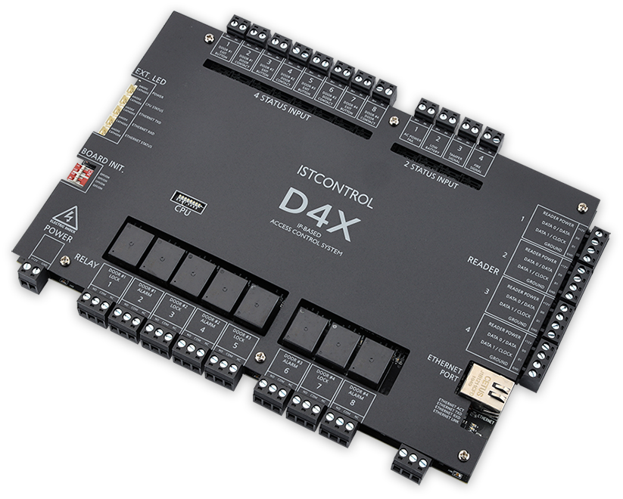
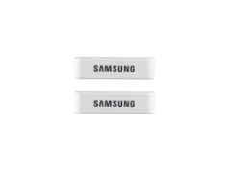
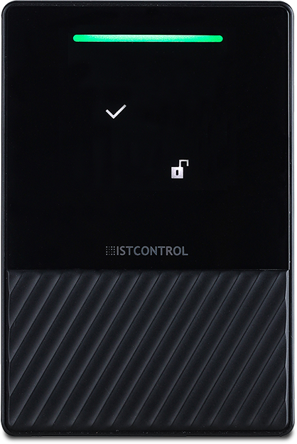

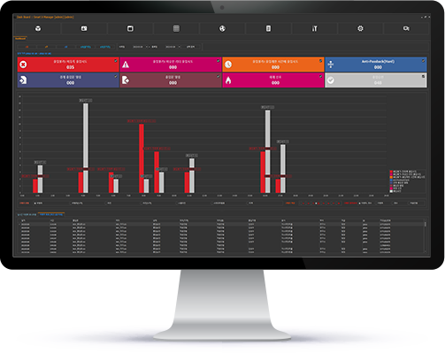
출입통제 시스템 기본 구성도
컨트롤러
네트워크기반 제어기
Credential
물리카드/모바일카드
생체인식(지문, 얼굴, 홍채등)
PIN
도어센서
퇴실버튼
도어락
리더
EXIT
카드 / 키패드(PIN)/ 생체인식)
통합보안 소프트웨어
출입자 관리/모니터링/보고서

Slide 7
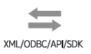


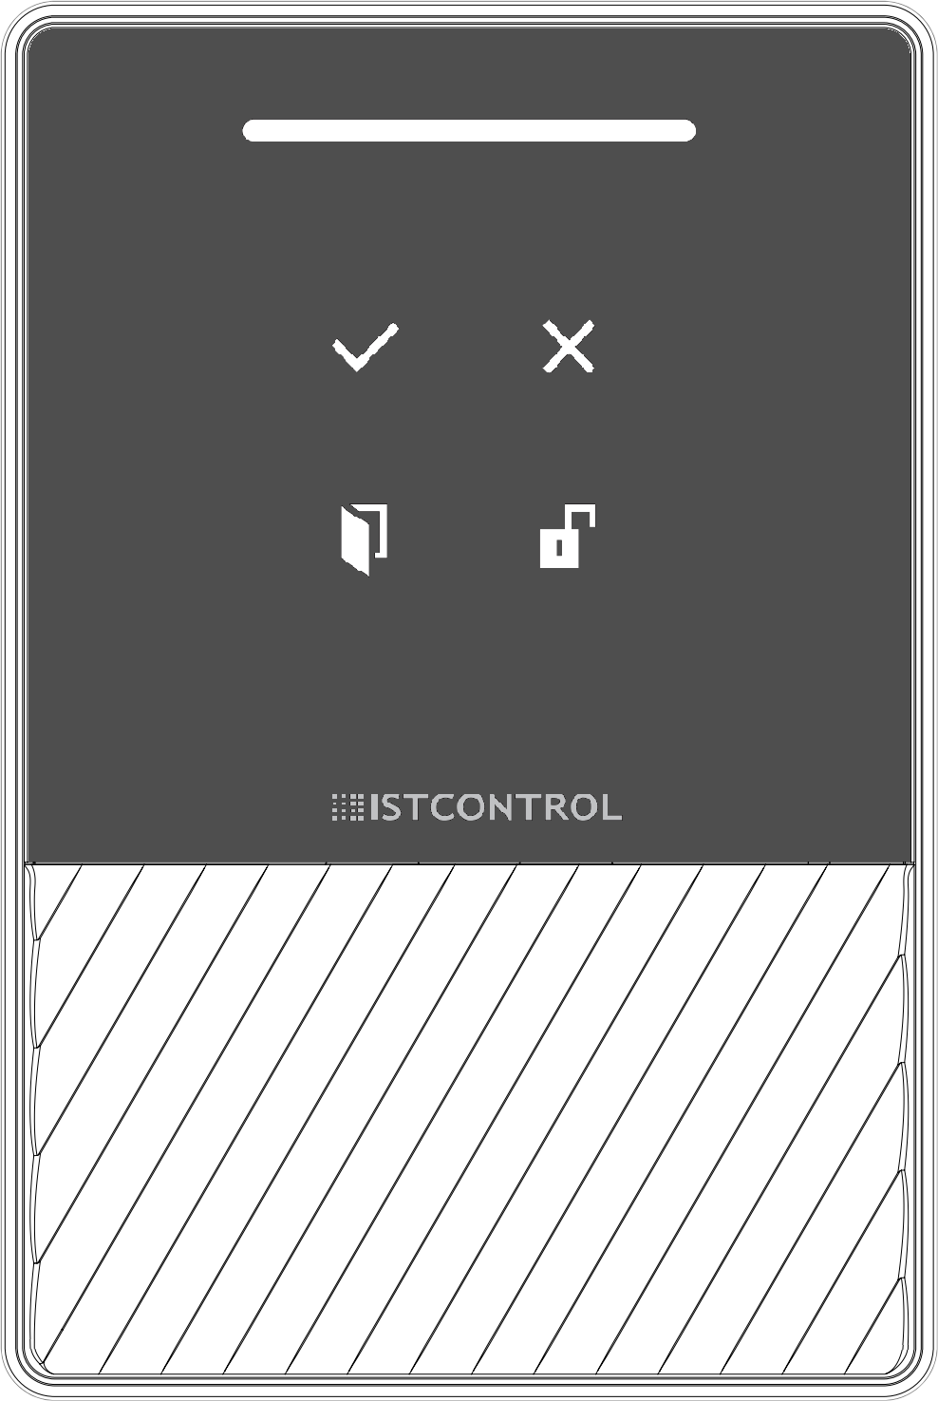
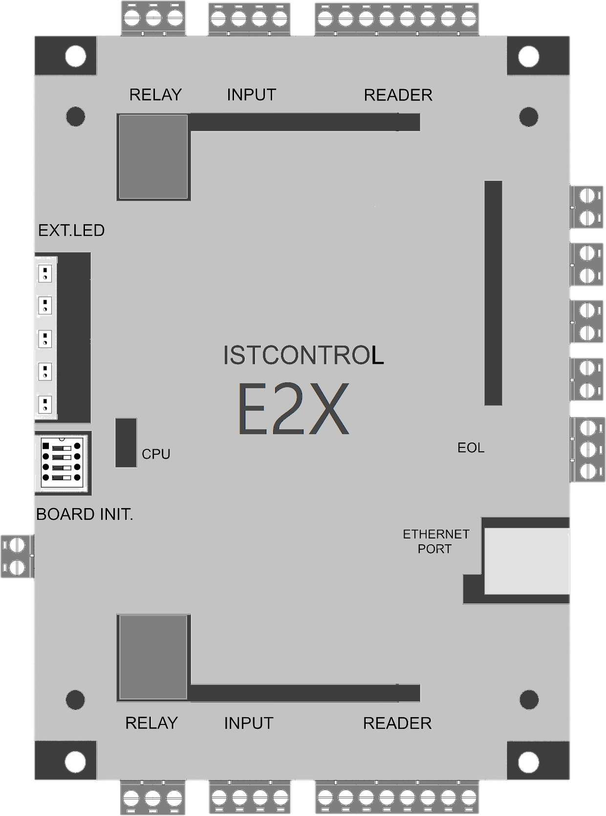
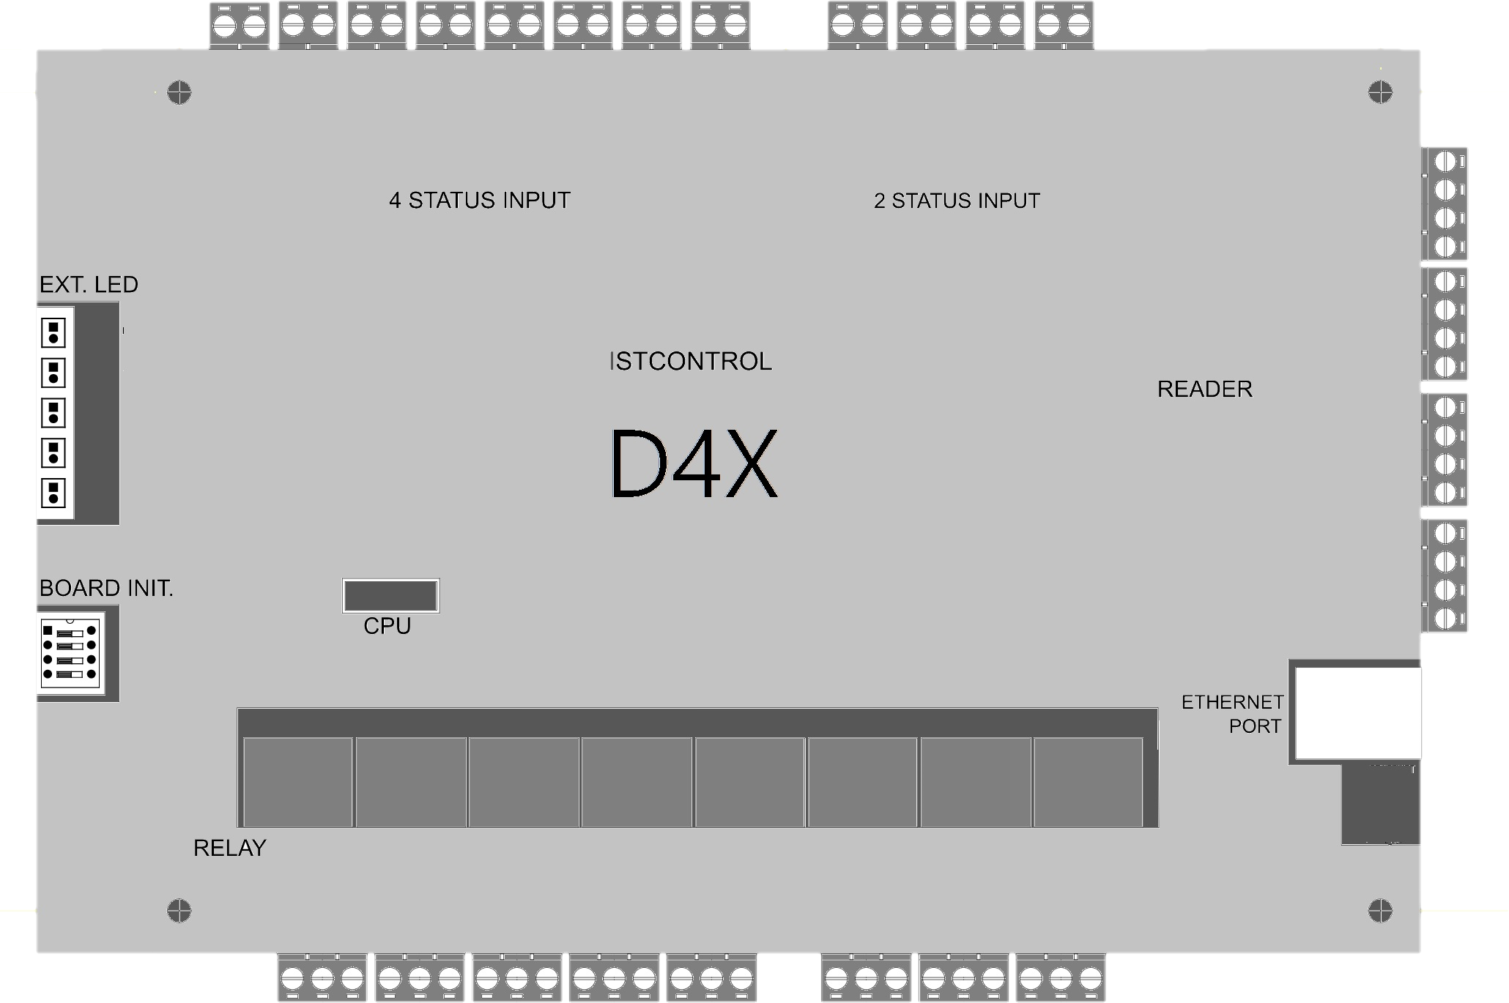
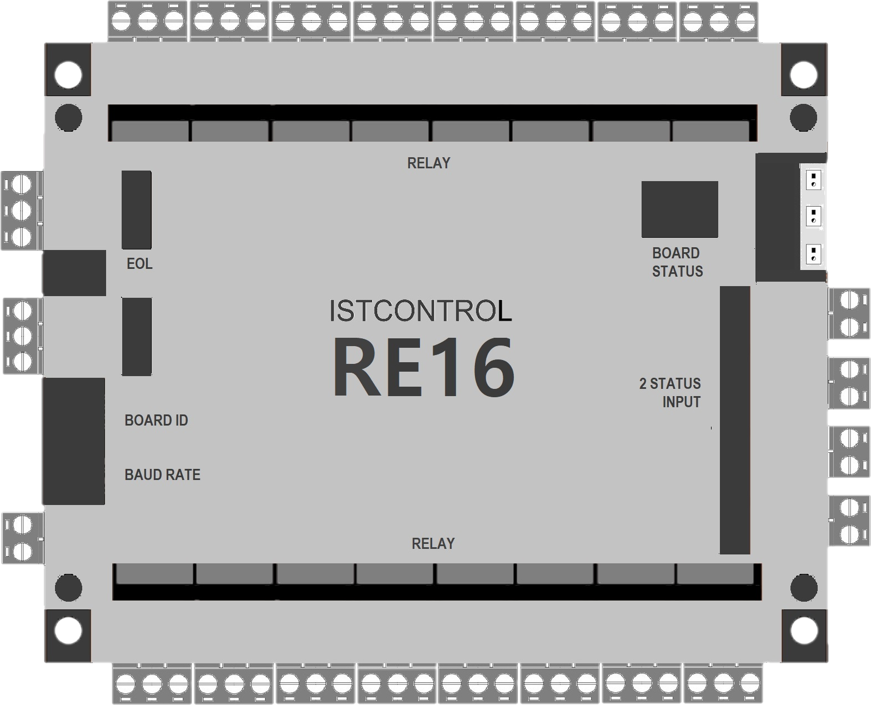











출입통제 시스템 통합 구성도
통합보안관리서버
출입통제 클라이언트
방문객 관리
근태관리
식수관리
사내 정보 서버(ERP: 인사연동)
물리 카드
모바일 ID
얼굴
지문
홍채
네트워크(IP기반, TCP/IP)
영상서버(VMS/NVR)
엘리베이터 층버튼 제어
컨트롤러
출입통제 컨트롤러(ACU), 리더기, 모바일 리더기, 지문, 얼굴, 홍채 단말기
출입문 제어
스피드 게이트 제어(로비)
차량 게이트 제어(주차)
엘리베이터 제어

Slide 8
시스템 통합 및 연동

Slide 9
시스템 통합 및 연동
통합 관제 시스템 연동
출입통제시스템의 특정 이벤트, 출입문 및 출입자 등의 정보를 통합관제 시스템업체에 제공하여 통합관제를 할 수 있도록 합니다.
고려사항 - 시스템 연동 방법, 데이터베이스 연동 방법, 출입통제서버와 통합관제 시스템간의 네트워크 연결
인사 정보 연동
출입통제시스템을 도입한 회사의 인사 정보(출입자)를 연동하여 출입자 정보 자동 관리를 할 수 있습니다.
고려사항 – 시스템 연동 방법, 데이터베이스 연동 방법, 출입자 카드번호 보유여부, 출입권한 보유여부
근태 정보 연동
출입통제시스템을 도입한 회사의 근태 시스템에 출퇴근 시간정보를 전달 합니다.
고려사항 – 시스템 연동 방법, 데이터베이스 연동 방법, 출입자 카드번호 보유여부
주차 정보 연동
주차 시스템에 출입통제시스템의 출입자 정보, 차량정보 및 출입이벤트 정보(이중인증 등)를 전달 합니다.
고려사항 – 시스템 연동 방법, 데이터베이스 연동 방법, 출입자 카드번호 보유여부
식수 정보 연동
출입자 정보와 출입승인(식수리더) 정보를 연동하여 식수 정보를 관리할 수 있습니다.
고려사항 – 시스템 연동 방법, 데이터베이스 연동 방법, 출입자 카드번호 보유여부, 식수 이벤트 전달 또는 식수 결과 전달 여부

Slide 10
시스템 통합 및 연동
VMS 연동
출입승인, 출입불가 및 시스템 이벤트 정보를 연동하여 영상 녹화 및 카메라 이동 등을 할 수 있는 정보를 전달할 수 있습니다.
고려사항 - 시스템 연동 방법, 데이터베이스 연동 방법, 출입통제시스템 서버와 VMS 서버간의 네트워크 연결 및 방화벽 해제
환자 정보 연동
병원의 인사 정보(출입자)와 환자정보를 연동하여 출입자 정보 자동 관리를 할 수 있습니다.
고려사항 - 시스템 연동 방법, 데이터베이스 연동 방법, 출입자 카드번호 보유여부, 출입권한 보유여부, 환자용 바코드 관리 방법
화재 시스템 연동
화재 시스템과 연동하여 화재 시스템으로부터 화재 신호(물리신호, 데이터)등을 전달 받아 출입통제에서 화재그룹처리 등을 할 수 있습니다.
고려사항 - 시스템 연동 방법, 데이터베이스 연동 방법
방문자 정보 연동
방문자 시스템으로부터 방문자의 정보를 입력 받아 자동으로 출입통제시스템에서 방문자 관리 정보를 관리 할 수 있습니다.
고려사항 - 시스템 연동 방법, 데이터베이스 연동 방법, 출입자 카드번호 보유여부, 출입권한 보유여부
SMS 연동
출입통제시스템의 특정 이벤트, 출입문 및 출입자 등의 정보를 SMS 업체를 통해 지정 수신자에게 메시지를 전달할 수 있습니다.
고려사항 - 시스템 연동 방법, 출입통제시스템 서버와 SMS서버간의 네트워크 연결 및 방화벽 해제, SMS 과금 체계에 따른 선결제

Slide 11
시스템 통합 및 연동
엘리베이터 시스템 연동
엘리베이터 시스템에 출입정보를 전달하여 엘리베이터 시스템에서 출입자와 출입이벤트에 따른 엘리베이터 제어를 할 수 있습니다.
또한 컨트롤러의 출력을 엘리베이터 시스템 컨트롤러의 입력 부분에 연결하여 H/W적으로 연동 가능합니다.
고려사항 - 시스템 연동 방법, 데이터베이스 연동 방법, ACU와 엘리베이터 컨트롤러간의 결선 방법 등
알람 시스템 연동
알람 시스템에 출입정보를 전달하여 알람 시스템에서 출입자와 출입이벤트에 따른 알람 장치를 제어할 수 있습니다.
또한 컨트롤러의 출력을 알람 시스템 컨트롤러의 입력 부분에 연결하여 H/W적으로 연동 가능합니다.
고려사항 – 시스템 연동 방법, 데이터베이스 연동 방법, ACU와 알람 컨트롤러간의 결선 방법 등
MDM(Mobile Device Management) 정보 연동
출입통제시스템을 도입한 회사의 인사 정보(출입자)와 출입승인, 출입정보를 연동하여 출입자들의 모바일 장치를 관리 할 수 있습니다.
고려사항 – 시스템 연동 방법, 데이터베이스 연동 방법, 출입통제시스템 서버와 MDM서버간의 네트워크 연결 및 방화벽 해제

Slide 12
주요 용어 설명

Slide 13


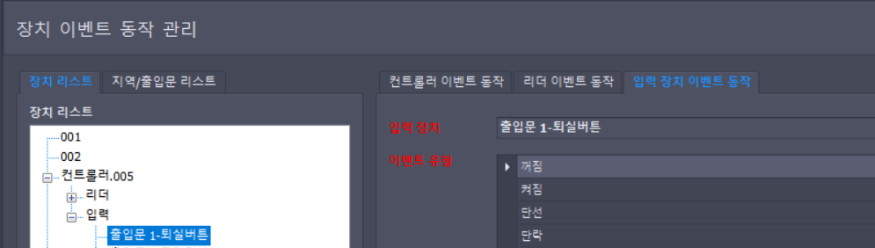
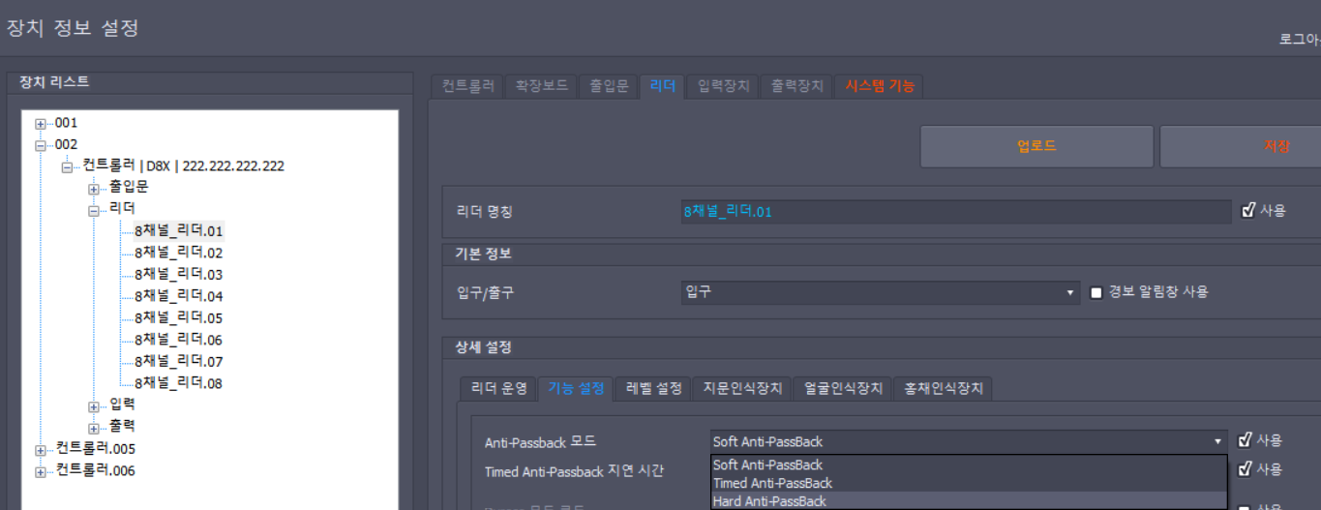
출입통제 시스템 용어 설명 1
용어 | 설명
Supervised 입력 (4 States) | 높은 보안이 필요한 환경에서 필수로 사용하는 기능으로 입력라인의 4가지 신호상태를 체크하는 기능으로, 신호 발생 상태(on), 신호 미발생 상태(off), 라인 쇼트 상태(short), 라인 단락 상태(open) 감지할 수 있는 입력 컨트톨러의 회로적인 구성과, 컨트롤러 구동 프로그램과 운영 서버 프로그램이 지원해야 하는 기능
Antipassback | Antipassback은 줄여서 APB 기능이라고 하며, APB는 Tail-gating(즉, 따라 들어가는 행위)을 방지하기 위해 입구/출구 양방향 리더기를 통해 인증이 동기화 되어야만 출입이 가능한 기능 일반적으로 메인로비 내 스피드게이트에 이 기능을 적용해 보안레벨을 높여 따라가는 출입자를 방지하기 위해 사용한다. 동작방식은 크게 3가지로, Hard Antipassback: 입구/출구 인증이 동기화 되지 않으면 물리적으로 출입이 불가하고, 알람 모니터링 화면에 Hard APB 발생으로 처리된다. Soft Antipassback: 입구/출구 인증이 동기화 되지 않으면 물리적인 출입은 가능하나, 알람 모니터링 화면에 Soft APB 발생으로 처리된다. Timed Antipssaback: 일정시간을 설정하여 해당 시간 동안에는 Antipassback이 발생하여 출입이 불가하나, 시간이 초과되어 인증하면 1회 출입이 가능하고, 시간내 재인증을 하면 다시 Antipassback이 걸린다.
글로벌 Antipassback | Antipassback 기능이 1대의 컨트롤러에 연결된 리더와 출입문에서 동작하는 것이 로컬 Antipassback이고, 1대 이상의 컨트톨러가 P2P 통신을 통해 정보를 주고 받으며 동작하는 것이 글로벌 Antipassback 기능이다.
P2P통신 | 1대 이상의 컨트롤러가 네트워크 통신을 통해 정보를 주고받을 수 있는 통신 기능으로 Peer To Peer 통신의 줄임말. P2P 통신이 가능하면 1대 이상의 컨트롤러에 대해 입/출력 제어가 가능하므로 글로벌 동작(입/출력제어, APB, 화재)이 가능해짐

Slide 14
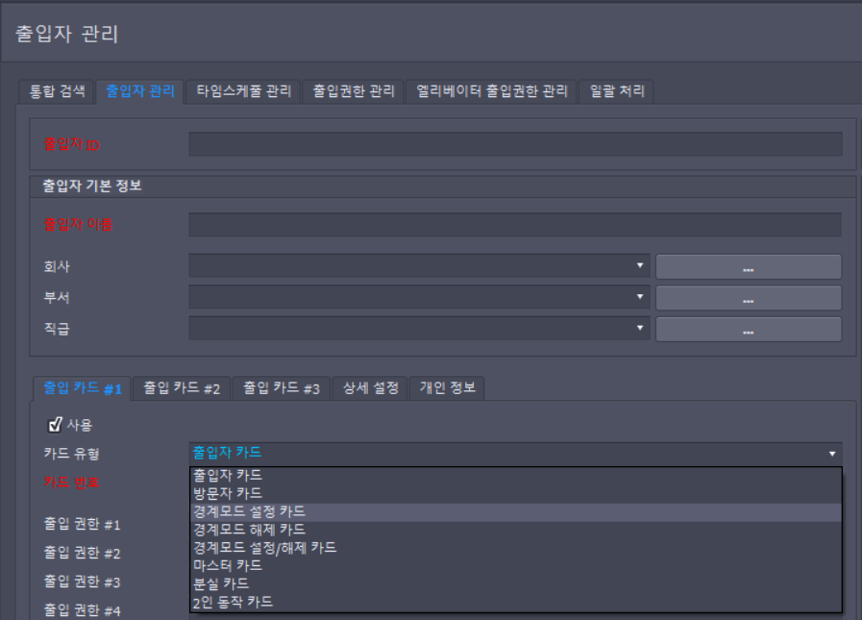
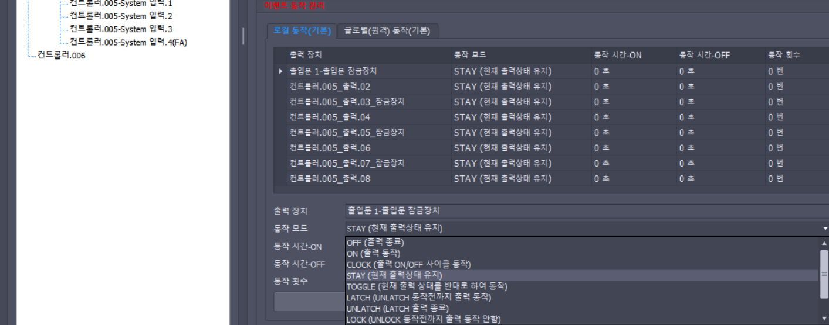
출입통제 시스템 용어 설명 2
용어 | 설명
경보 설정/해제 | 별도의 경보설정/해제 카드를 등록해 경보설정 카드를 인식하면 컨트톨러의 입력(사용자 설저에 따라 동작 범위 설정)이 동작하여 각종 센서등의 동작 감시가 가능하고, 경보해제 카드를 인식하면 컨트롤러의 입력동작이 해제되어 감시센서들의 신호를 인식하지 않는 기능 또한 3rd party 알람 시스템으로 출력을 통해 경보설정/해제 상태를 통지하여 해당 알람 시스템이 동작하도록 할 수 있는 기능
2인 인증 | 보안이 높아야 하는 특정 출입문이나 전체 출입문에 대해 2개의 카드가 인증이 되어야 출입문이 개방되는 기능
인터락/맨트랙 (Interlock/Man traps) 동작 | 2개의 출입문에 대해 1개의 출입문이 열리면 다른 한 개의 출입문이 개방되지 않고, 개방된 출입문이 닫히면 다른 한 개의 출입문이 개방되는 기능 2개의 출입문에 대해서는 양방향으로 동작이 가능하도록 설정을 통해 기본 기능으로 동작이 가능함 일반적으로 반도체 제조공장, 제약회사, 연구소 및 병원등에서 먼지, 세균, 바이러스등의 유출을 최소화 하기 위해 사용하는 기능
출력동작모드 | 일반적인 시스템은 ON/OFF 두 가지 동작만 가능하나 출력동작이 다양한 시나리오로 필요하는 중, 대형급 출입통제 시스템이나 보안이 중요한 시설의 경우 응용 사용이 가능하다. 1. ON: 동작상태 2. OFF: 미동작 상태 3. COUNT: 지정한 횟수와 시간동안 반복해서 ON/OFF 동작을 자동 수행 4. STAY: 현재 동작 상태를 유지 5. LOCK: OFF 상태를 UNLOCK 출력이 들어올때까지 유지(다른 ON/OFF 출력 상태와 무방) / 일종의 출입문 폐쇄/해제 기능 6. TOGGLE: 락/언락 상태를 반대로 반복 동작 7. LATCH: ON 상태를 UNLATCH가 들어올때까지 유지(다른 ON/OFF 출력 상태와 무방 / 일종의 출입문 완전개방/해제 기능

Slide 15
컨트롤형 VS. 일체형 비교

Slide 16
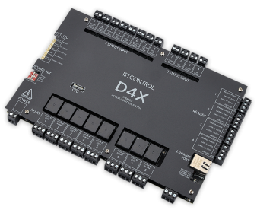
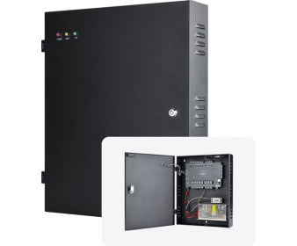
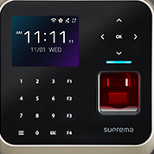
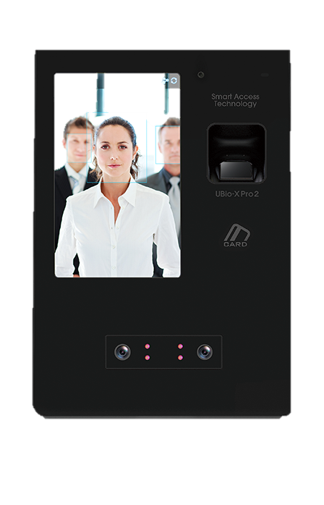
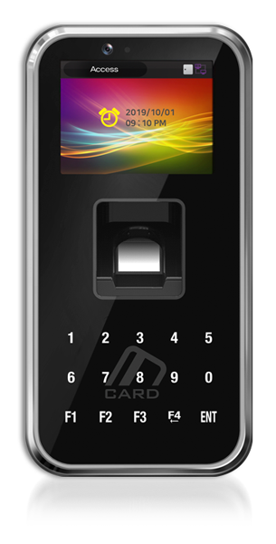
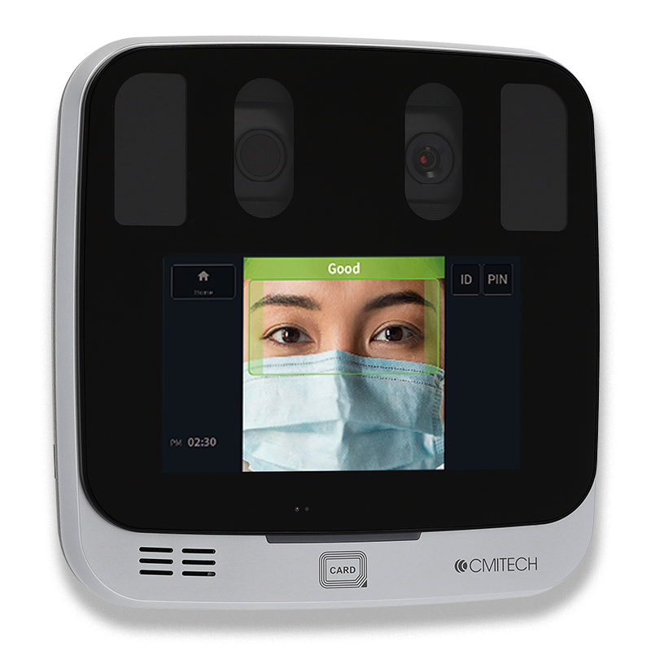
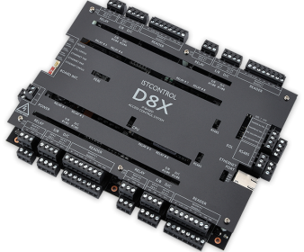
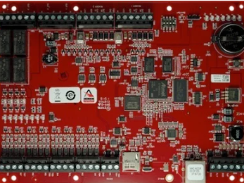
컨트롤러 vs. 일체형 비교
 | 컨트롤러(ACU) 기반 시스템 | 단독형(Standalone) 기반 시스템
설치 | 출입문의 리더/락/퇴실버튼이 ACU가 있는 EPS로 연결되어야 하므로 설치 복잡성이 있음 | 출입문 1:1로 설치가 되므로 설치의 편리성 있음
보안 | 리더부는 외부에 노출되고, 메인 제어부는 EPS실에 함체로 설치되므로 보안이 매우 높음 | 리더부와 메인 제어부가 외부에 노출된 형태이므로 보안에 매우 취약함. （보완：Ｓｅｃｕｒｅ Ｍｏｄｕｌｅ ＝＞컨트롤러형과 유사， https://www.supremainc.com/ko/hardware/pd_secure-io-2.asp）
확장 | 2/4/8/16/32 개의 도어제어가 가능한 제품들을 다양하게 지원하므로 대,중,소 모든 사업장 설치에 적합함. | 일반적으로 1개의 도어제어용으로 중,대규모 시설에 설치는 어려우며, 소규모 사업장 설치에 적합함.
기능 | 고객이 요구에 맞게 단말기(카드 단말기, 생체인식 단말기)를 다양하게 ACU에 연결 사용 가능 출입통제 시스템의 다양한 기능 활용 가능 (출입권한, 타임스케줄, 원격제어, 실시간 모니터링, Antipssaback, 2인 인증, 화재연동 등등) | ID, 카드 및 생체인증(지문, 얼굴, 홍채)을 통한 단순 출입문 제어 및 모니터링 기능만 제공
비용 | Standalone 기반 대비 상대적으로 고비용 | ACU 기반 대비 상대적으로 저비용
주적용분야 | 대,중,소 모든 사업장의 출입통제 시스템으로 주로 사용. | 소규모 사업장의 근태용으로 주로 사용. 출입통제는 일부사용
제품

Slide 17
클라우드 개념

Slide 18

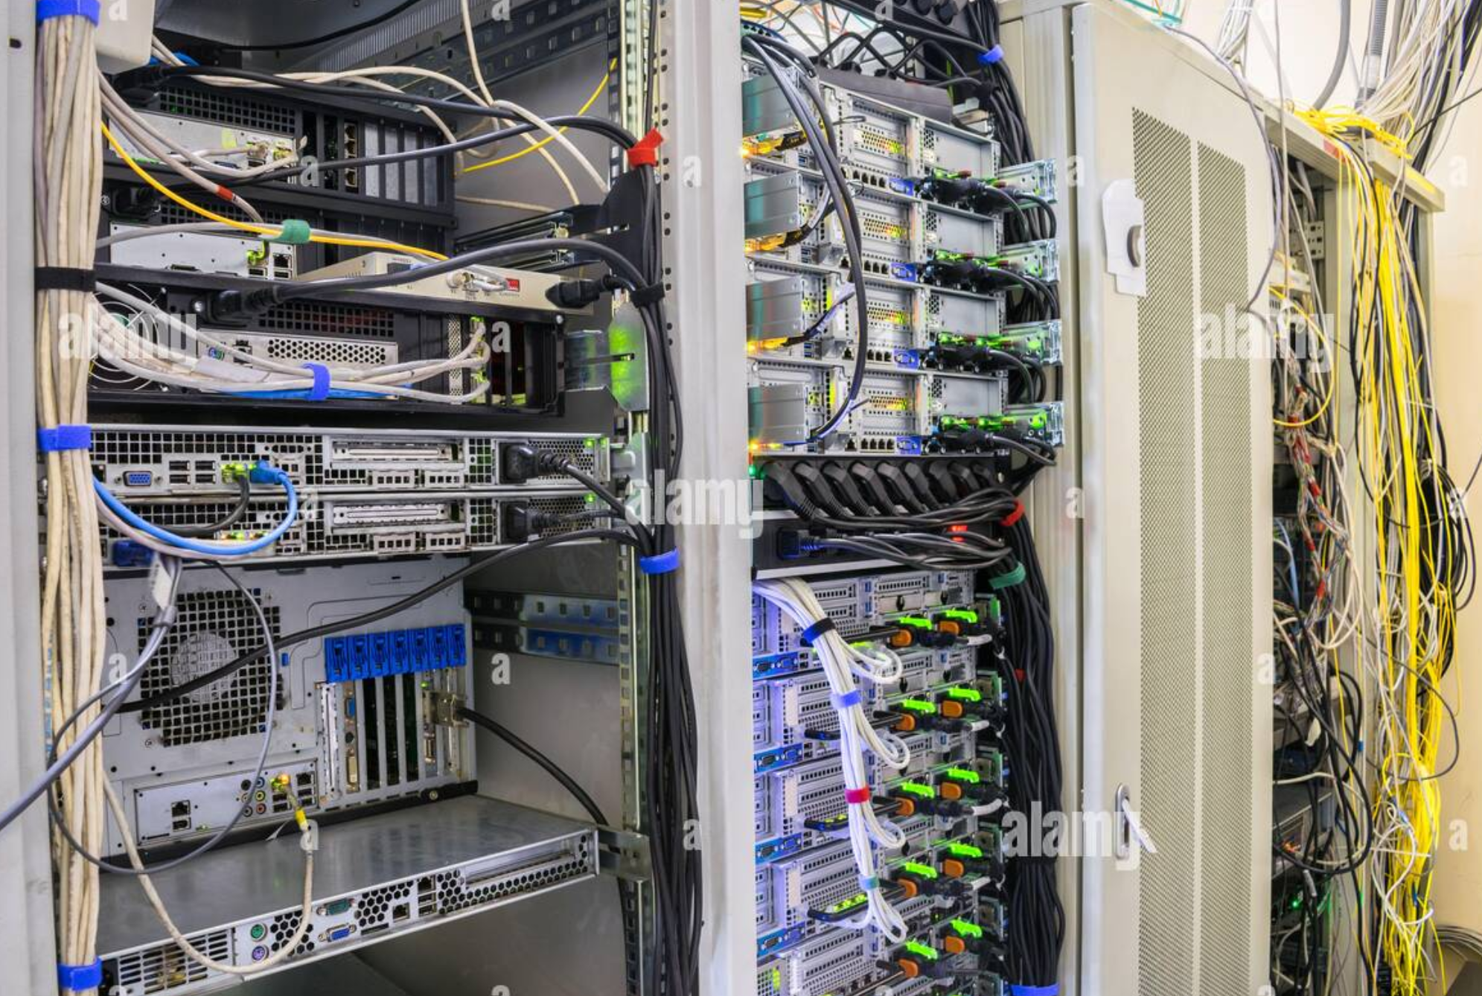

클라우드 개념(온-프리미스 vs. 클라우드)
클라우드(Cloud)란, 자원을 소유하지 않고 서비스를 이용하는 것
온-프리미스(On-Premise)
클라우드(Cloud)
VS
현재의 전통적인 방식의 서버운영 환경
회사내 물리서버를 구축하여 서비스를 운영하는 환경
회사내 물리서버 없이 서비스 제공자의 가상화 기반의 서버를 할당 받아 서비스를 운영하는 환경

Slide 19

클라우드 개념(Private Cloud vs. Public Cloud)
Private Cloud
Public Cloud
기업, 회사, 빌딩내 내부 네트워크 기반 클라우드 서비스
내부 네트워크 보안 환경에 최적화
기존의 데이터센터 엔지니어, 서버 관리자 등의 유지보수 필요
시스템 규모 확장, 축소가 어려움
3rd Party 서비스 업체 이용(마이크로소프트 Azure, 아마존 AWS 서비스)
공용 인터넷을 이용해 어디서나 접속하여 서비스 운영 가능
시스템 규모 확장, 축소가 빠르고 쉬움

Slide 20
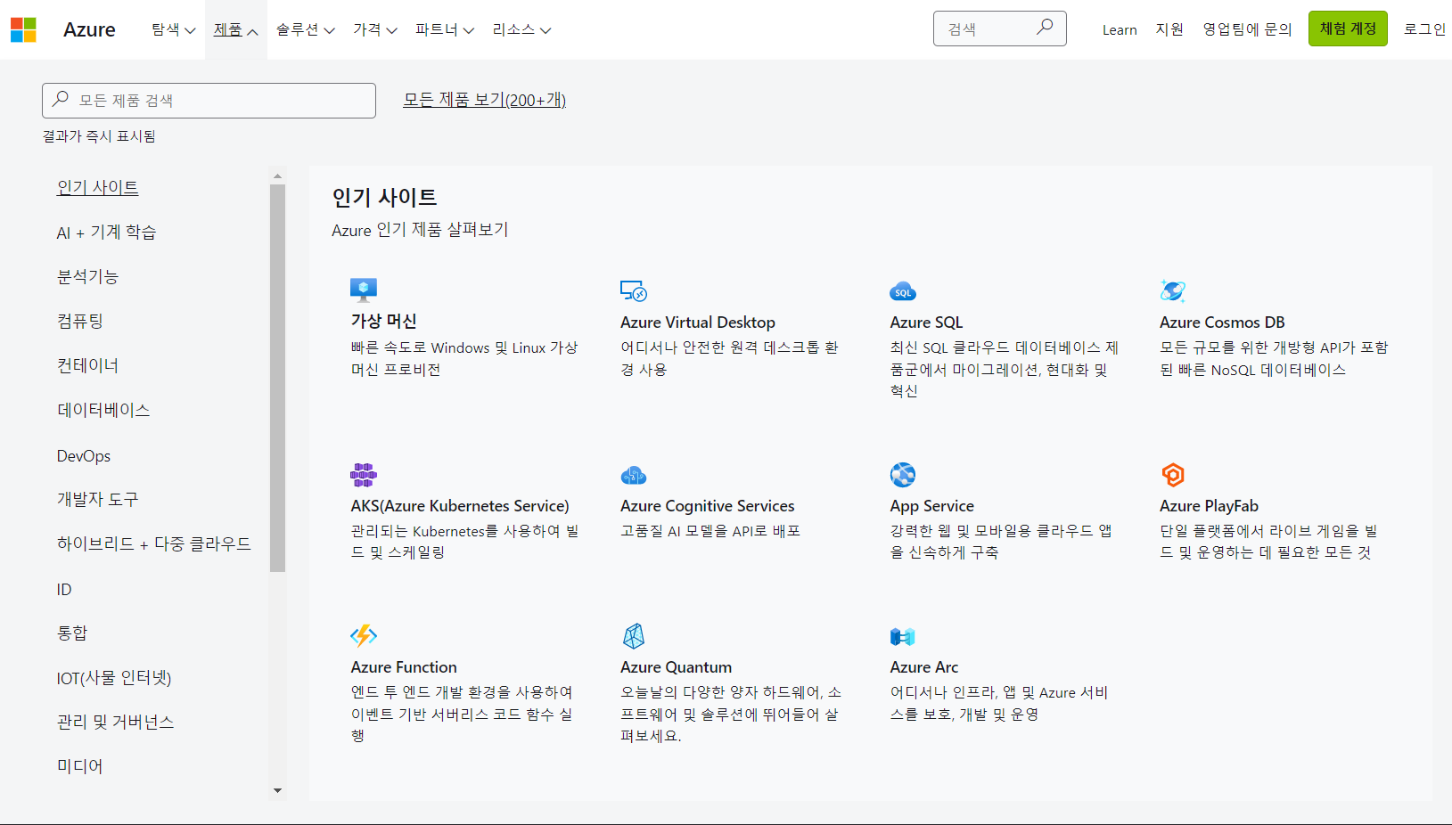
클라우드 개념(서비스 종류)
https://azure.microsoft.com/ko-kr/resources/cloud-computing-dictionary/what-is-azure/

Slide 21
이중화 개념

Slide 22
이중화(관련 용어설명)
용어 | 설명
장애조치 (Failover) | 컴퓨터, 시스템, 네트워크, 프로그램, 데이터베이스 등의 서비스에 장애가 발생했을 때 예비시스템으로 자동으로 전환되는 기능을 의미
이중화 (Redundancy) | 장애조치를 위해 최소 2대의 시스템, 즉 운용시스템을 Primary(Active, Master), 예비 시스템을 Secondary(Standby, Passive)로 구성하는 것을 의미
고가용성 (High Availability) | 컴퓨터, 시스템, 네트워크, 프로그램, 데이터베이스 등의 서비스가 상당히 오랜기간 장애없이 정상적적으로 운영이 가능한 것을 의미
클러스터 (Cluster) | 응용프로그램이나 서비스가 함께 작동하는 독립적인 컴퓨터의 그룹. 클러스터드된 서버(노드)라고도 하며 물리적 케이블과 소프트웨어 로 연결된 구성을 의미
미러링 (Mirroring) | 데이터베이스 전체를 다른 서버에 복사하는 개념. Master 데이터베이스와 Mirror 데이터베이스가 존재하고, 한 번에 하나의 데이터베이스만 접근 가능. 분산처리는 불가
복제 (Replication) | 데이터베이스의 각 객체(테이블 단위 등)를 선택적으로 또는 전체를 분산해 복제하는 방식으로 주 데이터베이스와 복제된 데이터베이스간 어디든 Transaction이 발생하면 분산된 모든 데이터베이스가 동기화가 되므로 분산처리가 가능

Slide 23

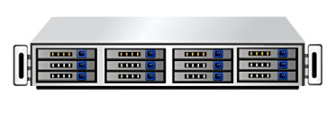




이중화(이중화 구성방식 – 솔루션 방식)
공유 스토리지 방식의 이중화(HA) 적용
DB
Heartbeat Network
DB
총 2대의 컴퓨터(A, B)가 필요하고, 이중화 솔루션 소프트웨어 설치되어야 함
1대의 스토리지(C)가 필요함
A, B에 설치된 이중화 솔루션 소프트웨어가 장애발생 여부를 실시간으로 체크함
A, B 중 장애가 발생하면 A에서 B로, B에서 A로 Failover 처리를 함
Active Server
Standby Server
Data protection
Data
Share Disk Array
데이터미러링 방식의 이중화(HA) 적용
Heartbeat
총 2대의 컴퓨터(A, B)가 필요하고, 이중화 솔루션 소프트웨어 설치되어야 함
A, B에 설치된 이중화 솔루션 소프트웨어가 장애발생 여부를 실시간으로 체크함
A, B 중 장애가 발생하면 A에서 B로, B에서 A로 Failover 처리를 함
* 당사 출입통제 솔루션의 이중화 방식
DB
DB
Data mirror Network
Active Server
Standby Server

Slide 24
이중화(이중화 구성방식 비교)
 | Microsoft Failover Cluster 방식 | 솔루션 방식
장점 | 별도의 이중화 솔루션을 사용할 필요 없음. 마이크로소프트사가 제공하는 운영체제와 데이터베이스의 고가용성 기능을 사용 | MS방식대비 상대적으로 쉬운 설정과 성능 보장 MS방식대비 상대적으로 비용이 저렴함 2대의 서버로 완벽한 이중화 가능 (반드시 서버 운영체제일 필요 없음) 서버, 파일, 데이터베이스 및 출입통제 프로그램 이중화 가능
단점 | 서버 2대를 이중화 하는데 3대의 서버가 필요함 (1대는 AD 서버로 이중화 감시 서버) – 비용증가 운영체제 및 데이터베이스를 상용버전인 Standard 제품 이상 사용해야 하므로 비용이 증가함 – 비용증가 출입통제 운영 프로그램의 이중화는 불가하며, 파일 이중화, 데이터베이스 이중화만 가능 – 출입통제 프로그램 이중화는 어려움 | 별도의 이중화 솔루션 프로그램 설치

Slide 25
이중화(이중화 동작시나리오)
상태 | 데이터베이스 | 출입통제 프로그램
프로그램 미실행 상태 (또는 종료) | 자동으로 Failover 후 자동으로 서비스 | 자동으로 Failover 후 자동으로 프로그램 실행 * 이중화 솔루션 도입과 출입통제 프로그램간 연동 필수
프로그램 실행 중 (But hang/down 상태) | 자동으로 Failover 후 자동으로 서비스 | 자동으로 Failover 후 자동으로 프로그램 실행 * 이중화 솔루션 도입과 출입통제 프로그램간 연동 필수
컴퓨터 운영 중단 | 자동으로 Failover 후 자동으로 서비스 | 자동으로 Failover 후 자동으로 서비스

Slide 26
출입카드 종류, 번호 계산 방법

Slide 27
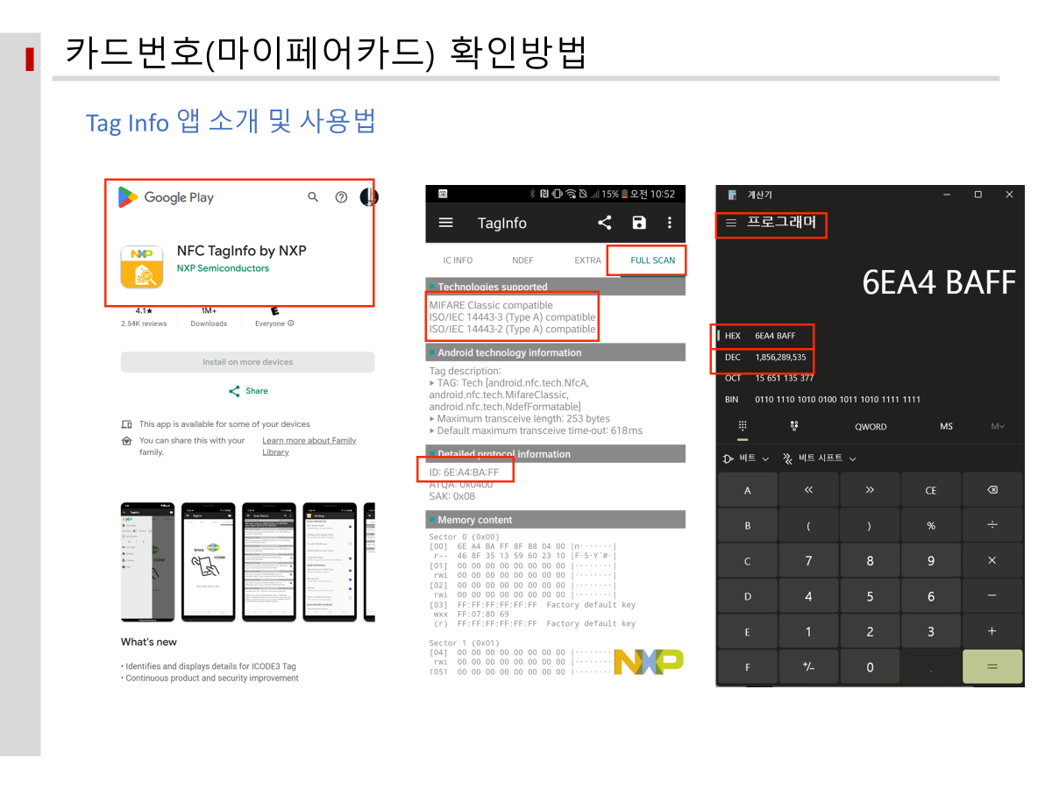
출입카드 종류, 번호 계산 방법

Slide 28
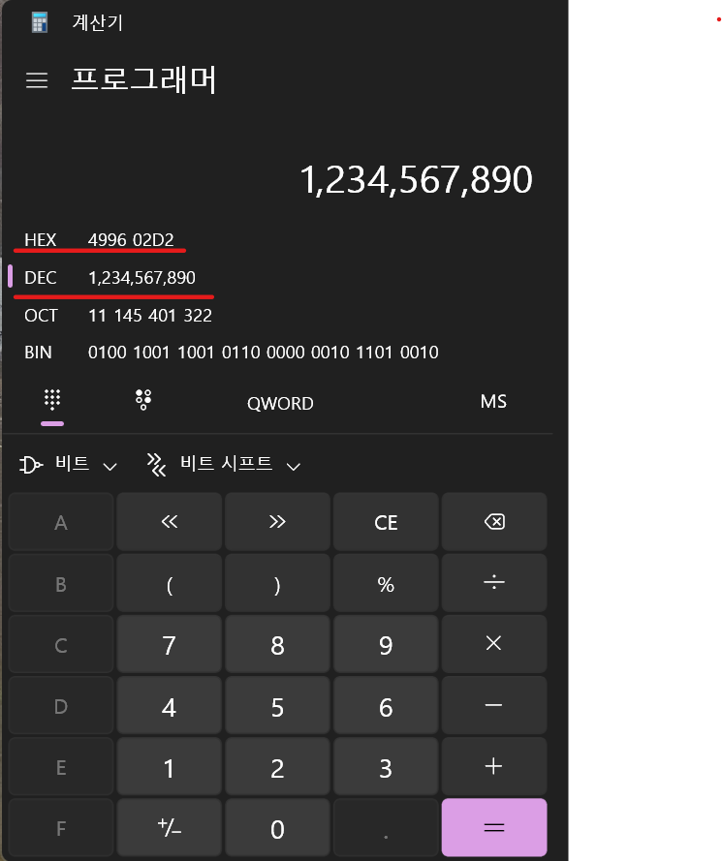
카드번호(마이페어카드) 계산방법
샘플번호 1234567890 기준 ACU의 리더 Wiegand 포맷: Auto 기준
구분 | 32 Bit | 32 Bit 역방향 | 34 Bit | 34 Bit 역방향
카드번호를 HEX로 변환 (계산기이용) | 4996 02D2 | 4996 02D2 | 4996 02D2 | 4996 02D2
HEX값 순서 맞추기 | 4996 02D2 2Byte씩 나눈 후, 1 Byte씩 왼쪽에서 오른쪽으로 각각 계산 | D202 9649 2 Byte씩 나눈 후, 1 Byte씩 오른쪽에서 왼쪽으로 각각 계산 | 499602D2 4 Byte 전체를 1byte씩 왼쪽에서 오른쪽으로 계산 | D2029649 4 Byte 전체를 1byte씩 오른쪽으로 왼쪽으로 계산
HEX번호를 십진수로 변환 (계산기이용) | 4996 => 18838 02D2 => 722(0으로 5자리 채우기) => 00722 | D202 => 53736 9649 => 38473 | 499602D2 => 1234567890 | D2029649=> 3523384905
결과 | 1883800722 | 5373638473 | 1234567890 | 3523384905

Slide 29
특기시방

Slide 30
특기시방(컨트롤러 부분)
글로벌 제어기능(P2P통신)
Antipassback 동작모드
Tiny 웹서버 기능
Simple Presentation
컨트롤러간 P2P(Peer To Peer) 통신으로 글로벌 Antipassback, I/O 동작 및 화재연동 가능
Timed /Soft / Hard Antipassback
3가지 동작 옵션 지원
웹 브라우저 이용해 간단한 기능(네트워크설정, 카드등록, 출입문 제어) 가능
You can simply impress your audience and add a unique zing and appeal to your Presentations.
다양한 출력동작 모드
2인 인증기능
다양한 위겐드(Wiegand) 포맷
ON / OFF / COUNT / STAY / LOCK / TOGLE / LATCH 7가지 동작모드 지원
보안이 높아야 하는 지역의 출입문 2인 카드가 순차적으로 인증되어야 출입문 개방
표준 포맷: 자동인식(26, 32, 34 비트) / 특수 포맷: 사용자 선택(28개의 특수 포맷지원- 35비트,37비트, 40비트, 42, 64 비트 등)
경보동작 설정/해제 기능
그룹출력기능
인터락(맨트랩) 동작
Simple Presentation
알람시스템(출동경비)과 연계하여, 경보동작 설정/해제카드 인식을 통해 경보모드/해제 모드 동작 전환 지원
그룹출력을 설정하여 카드 별 그룹출력을 통해 1개 이상의 출력을 동시에 다양한 동작모드로 동작
2개의 출입문에 대해 1개의 출입문이 열리면 다른 한 개의 출입문이 열리지 않고, 출입문이 닫히면 다른 한 개의 출입문이 열리는 기능
You can simply impress your audience and add a unique zing and appeal to your Presentations.

Slide 31

특기시방(모바일 리더기 부분)
통합 위겐드 기능
백그라운드 인식 기능
원타임 프로토콜 보안 인증
Simple Presentation
리더기에 퇴실, 도어센서 신호를 연결해 리더기와 컨트롤러간 위겐드 통신에 해당신호를 통합 송신하는 기능
안드로이드, 애플 iOS용 모바일 ID와 리더기간 백그라운드 동작 인식 가능
모바일 ID 앱과 모바일 리더기간 정보 송,수신시 원타임 프로토콜을 통해 무선패킷 해킹/복제 인식 방지
You can simply impress your audience and add a unique zing and appeal to your Presentations.
모바일 리더기 관리자용 앱
BLE 통신 펌웨어 업그레이드
모바일 리더 설정 ID 기능
모바일 리더기 기능을 설정할 수 있는 전용 관리자용 앱 지원
(위겐드 출력방식, 인식거리 감도 조절, 사이트코드 설정 등)
모바일 리더기 관리자용 앱을 통해 BLE 통신으로 리더기의 펌웨어 업그레이드(기능추가,버그개선) 기능
리더기 설정용 ID 발급을 통해 해당 ID 인식시 리더기의 설정을 변경하는 기능(사이트 코드 변경, 위겐드 출력 변경 설정 등)
다양한 카드인식
모바일 전자공무원증 인식
Simple Presentation
상태 아이콘 표시 기능
모바일 ID 외, 일반 Mifare 카드, 스마트 카드, T-Money 카드나 앱 등 다양한 카드 인식
(*단, 동시인식 지원은 경우에 따라 달라질 수 있음)
모바일 전자공무원증 NFC 통신을 통해 인식 가능
(*공통키, 부서키 조건에 따라 별도 코드 부여 후 동작)
You can simply impress your audience and add a unique zing and appeal to your Presentations.
인증성공, 인증실패, 락해제, 퇴실버튼 동작에 대한 아이콘 표시
(* 관련 결선 컨트롤러와 필요)

Slide 32
특기시방(운영소프트웨어 부분)
멀티프로세스 설계
대시보드
Simple Presentation
다양한 확장기능
프로그램과 통신이 멀티프로세스 구조로 설계되어, 하나의 프로세스 오류 시 전체 프로그램이 다운되는 현상없이 병렬 데이터 처리 가능
통계형 자료를 그래픽과 데이터로 표시하는 대시보드 지원
You can simply impress your audience and add a unique zing and appeal to your Presentations.
근태관리, 식수관리, 방문객 관리, 엘리베이터 컨트롤러 통합 등 메인 프로그램의 기능 확장 연동 가능
생체인식 단말기 통합
모바일 ID 통합 발급 기능
이중화 솔루션 기능
업계 최다수 제조사 단말기 연동
(슈프리마, 유니온, 케이제이테크, 지문, 얼굴, 씨엠아이텍 홍채 단말기 통합)
모바일 리더기 사용시 출입통제 프로그램과 통합된 모바일 ID 발급 기능 사용 가능.
(*타사의 경우 클라우드 기반 발급이라, 별도의 발급 웹페이지에서 발급 후 출입통제 추가 등록 필요)
완벽한 이중화 솔루션 제공
운영프로그램 이중화, 데이터베이스 이중화 동시 지원 가능
(*당사와 검증된 이중화 솔루션 필요)
다양한 보안기능
멀티뷰
Simple Presentation
영상감시 통합 기능
로그인 시도 횟수 보안, 자동 로그오프 기능, 운영 이력(출입자정보, 로그인 이력, 출입문 제어, 출입권한 변경 이력 등)
이벤트, 그래픽 맵 모니터링 화면에서 멀티뷰(1개 이상의 화면 실행)기능 제공
멀티 모니터에 원하는 만큼의 화면 실행 후 데이터 필터링과 모니터링 가능
출입통제와 영상감시 통합
또는 연동
(* 연동 가능 제조사: EMSTONE, Milestone, AxxonSoft)
You can simply impress your audience and add a unique zing and appeal to your Presentations.

Slide 33
설계자료

Slide 34
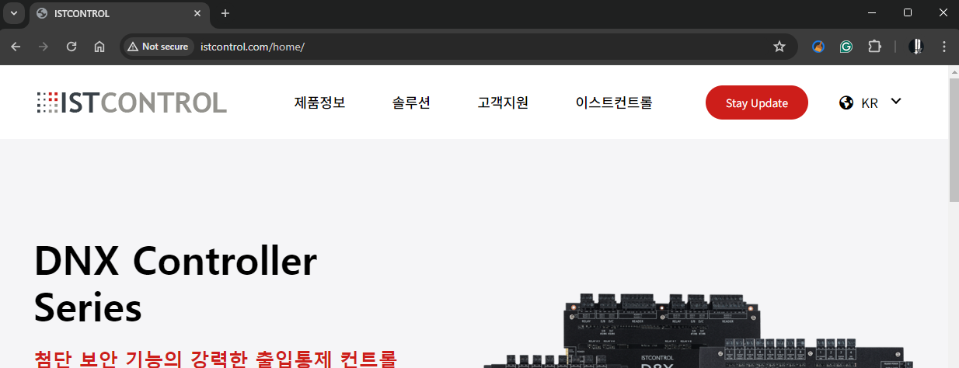
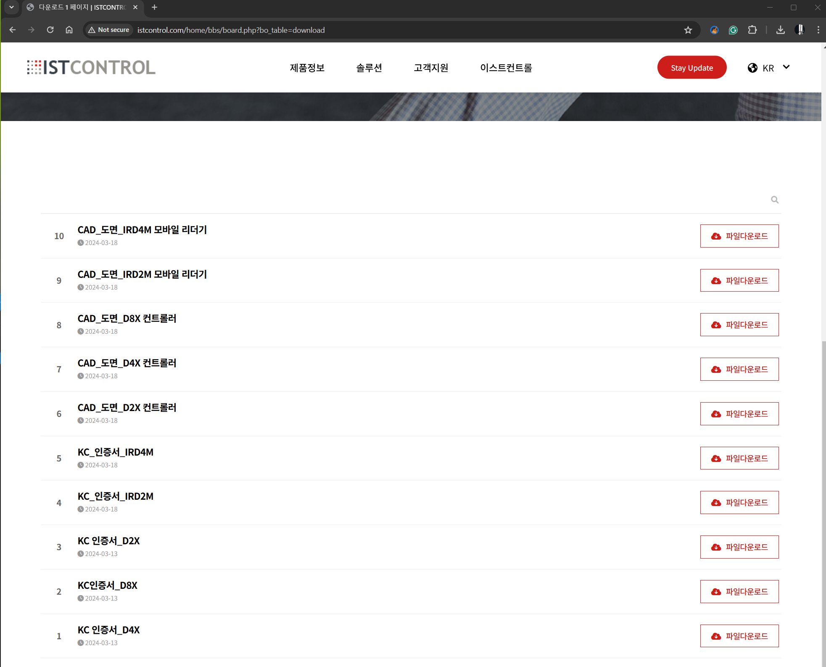
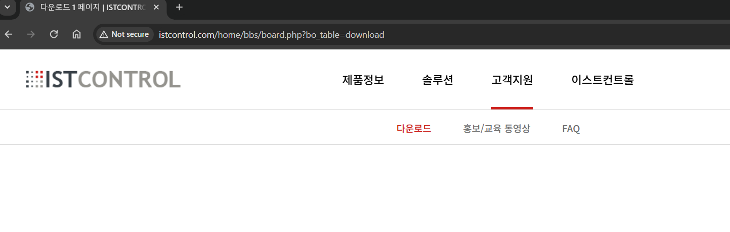
온라인 설계자료 확인 방법
컴퓨터/모바일 - 홈페이지
http://www.istcontrol.com 접속
접속 후 우측에서 언어 KR을 선택
고객지원-> 다운로드 선택
관련 자료(도면, 인증서, 시방서, 제안서 등) 다운로드

Slide 35
2. 하드웨어

Slide 36
제품사양

Slide 37
제품(컨트롤러, 리더기)사양
 | 전원 | 통신 | CPU MEMORY | 리더 | 입/출력 | 용량
E2X | 12V/1A ¹⁾ | TCP/IP RS485 | 32Bit ARM9 64M SDRAM/32M FLASH | 2 WIK ²⁾ (2 : LED, 1 : BEEP, 1 : TP IN) | 8 : 2State IN 2 : Form-C Relay 4 : RE16 ³⁾ | 100,000 ID 50,000 EVENT
D2X | 12V/1A ¹⁾ | TCP/IP RS485 | 32Bit ARM9 64M SDRAM/32M FLASH | 2 WIK ²⁾ (2 : LED, 1 : BEEP, 1 : TP IN) | 8 : 2State IN 2 : Form-C Relay 2 : RE16 & 2 : AE16 ³⁾ | 200,000 ID ⁴⁾ 50,000 EVENT
D4X | 12V/1A ¹⁾ | TCP/IP RS485 | 32Bit ARM9 & 8Bit AVR 64M SDRAM/32M FLASH | 4 WIK ²⁾ | 8 : 4S & 4 : 2S IN 8 : Form-C Relay 2 : RE16 & 2 : AE16 ³⁾ | 100,000 ID 50,000 EVENT
D8X | 12V/1A ¹⁾ | TCP/IP RS485 | 32Bit ARM9 & Cortex-M3 64M SDRAM/32M FLASH | 8 WIK ²⁾ (2 : LED, 1 : BEEP, 1 : TP IN) | 16 : 4S & 4 : 2S IN 8 : Form-C Relay 2 : RE16 & 2 : AE16 ³⁾ | 200,000 ID ⁴⁾ 50,000 EVENT
AE16 | 12V/1A ¹⁾ | RS485 | Cortex-M4 |  | 16 : 4S & 4 : 2S IN
RE16 | 12V/1.5A ¹⁾ | RS485 | Cortex-M4 |  | 4 : 2S IN 16 : Form-C Relay
IRD2M | 12V/0.5A |  | Cortex-M4 |  | WIEGAND LED, BEEP CONTROL RS485
IRD4M | 12V/0.5A |  | Cortex-M4 |  | WIEGAND LED, BEEP CONTROL RS485
IBM50 | 5V/0.5A |  | Cortex-M4 |  | WIEGAND RS232 (3.3V)
¹⁾ 도어락 및 리더, 알람등 주변장치 전원 제외 (72mA/Relay)
²⁾ Wiegand input port
³⁾ RS485 Port Interface
⁴⁾ 기능 Option에 따라 변경

Slide 38
제품(컨트롤러, 리더기)사양
 | 주요기능
E2X | 엘리베이터 버튼 제어 시스템 | Multiple 패킷 송수신 프로토콜을 적용한 빠른 데이터 송수신 기능별 레벨 관리 기능을 통한 효과적인 출입자 통제 및 기능 유용성 향상 이중 이벤트 버퍼 구조 (긴급/일반) 다양한 리더 Wiegand format 지원 리더 LED 및 부저 제어 출력 및 리더 템퍼 입력 포트 별도 제공(E2X, D2X, D8X) 입/출력 확장 보드 연결 가능한 RS485 포트 제공 (단, E2X는 출력 확장 보드만 가능) Global Hard, Timed, Soft Anti-passback 지원 256개의 Time Schedule index 및 Holiday index 지원 컨트롤러 상태 표시를 위한 Led 지원 다양한 사용자 및 운용 지원 Global 입/출력 연동 제어 지원 H/W Arm/Disarm 지원
D2X | 2 도어 출입통제 컨트롤러
D4X | 4 도어 출입통제 컨트롤러
D8X | 8 도어 출입통제 컨트롤러
AE16 | 입력 확장 보드 | 별도의 2State 입력 포트 제공 (내부 혹은 일반 센서 입력 사용 가능) ACU와의 연결을 위한 RS485 포트 제공 (단독 동장 불가) Board ID 및 Baud Rate 설정을 위한 DIP SW 지원 상태 표시를 위한 LED 지원
RE16 | 출력 확장 보드
IRD2M | NFC & BLE READER | 13.56Mhz RFID 및 BLE 리더기 ISO15693, ISO14443A/B, Felica, ISO18092 호환 프로토콜 지원 BLE를 이용한 자체 Mobile App (Mobile ID) 연동 지원 ONE TIME PROTOCOL 및 암호화 패킷을 사용하여 보안성 강화 (BLE) SITE CODE 지원으로 독립된 사이트 및 보안성 강화 (BLE)
IRD4M | NFC & BLE READER
IBM50 | BLE READER MODULE | Wiegand 및 RS232 (3.3V) 출력 지원 BLE를 이용한 자체 Mobile App (Mobile ID) 연동 지원 ONE TIME PROTOCOL 및 암호화 패킷을 사용하여 보안성 강화 (BLE) SITE CODE 지원으로 독립된 사이트 및 보안성 강화 (BLE)

Slide 39
컨트롤러 구조

Slide 40
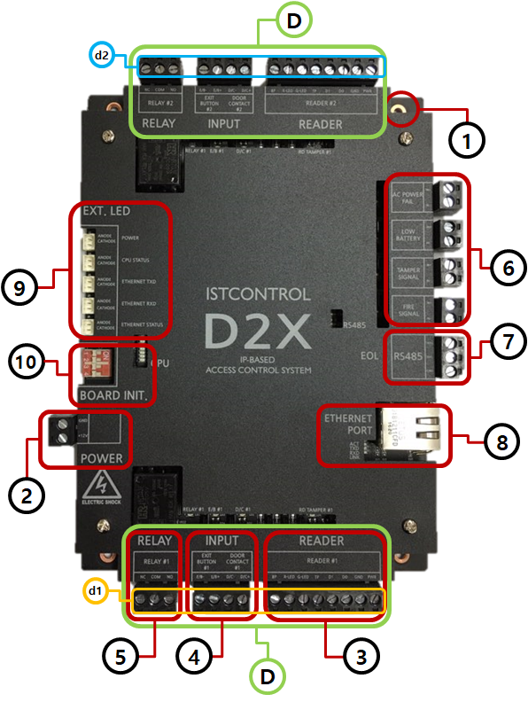
컨트롤러 구조
D2X & E2X
번호 | 이름 | 기능
① | 고정 홀 | 함체에 나사를 이용해 고정 할 수 있도록 하는 홀
② | 전원(POWER) 포트 | 전원을 공급받는 포트 DC +12V 전원을 사용하며 자체 소모전류는 최대 2A (리더 및 Lock/알람 전원 제외)
D | 출입문 관련 연결 포트 | 출입문 제어장치 연결 포트 릴레이 출력, 문 열림 버튼, 문 상태 센서, 리더 연결 포트로 구성 D2X : d1 ~ d2 (2개의 출입문 제어)
③ | 리더 연결 포트 (출입문 리더) | Wiegand Type 리더 입력 포트 리더 LED 및 부저 제어 출력, 리더 템퍼 입력 지원
④ | EXIT 버튼, 문열림센서 | D2X_N2 : ON/OFF 입력을 지원 (2 상태) Dry Contact 입력 지원 일반 센서 입력으로 사용 가능
⑤ | 릴레이 출력 포트 (출입문 잠금장치) | 출입문 Lock 열림 출력을 발생하는 포트 Form-C Type (NO, COM, NC)
⑥ | 확장 입력 포트 | ON/OFF 입력을 지원하는 입력 포트 (2 상태 입력) Dry Contact 입력 지원 일반 센서 및 도어 센서 입력으로 사용 가능
⑦ | RS485 포트 (입/출력 확장보드) | 입/출력 확장보드와 통신을 수행 할 때 사용되는 RS485 연결 포트
⑧ | RJ45 포트 (Ethernet 포트) | PC와의 통신, 컨트롤러간 통신을 수행 할 때 사용되는 TCP/IP 연결 포트
⑨ | 외부 LED 출력 포트 | 전원/ACU 상태/통신상태 등을 표시하는 외부 LED 출력 포트 (출력 전압 / 전류 : 5V / 50mA)
⑩ | 장비 초기화 스위치 | ID/EVENT/각종 정보/네트웍 정보를 초기화 하는 외부 스위치

Slide 41
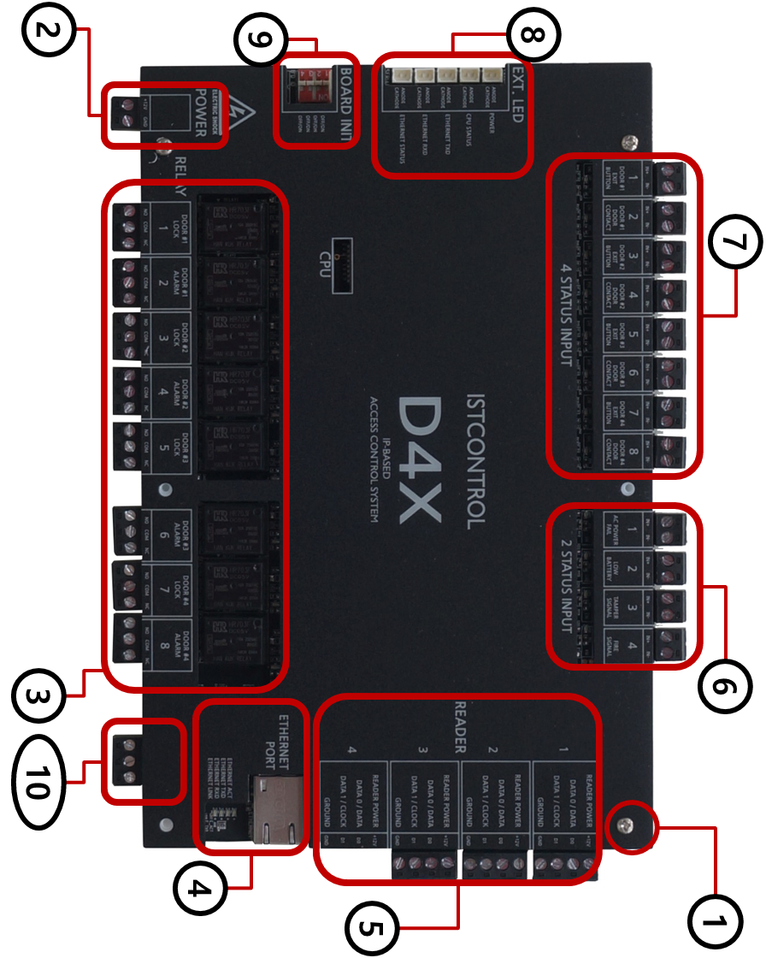
컨트롤러 구조
D4X
번호 | 이름 | 기능
① | 고정 홀 | 함체에 나사를 이용해 고정 할 수 있도록 하는 홀
② | 전원(POWER) 포트 | 전원을 공급받는 포트 DC +12V 전원을 사용하며 자체 소모전류는 최대 2A (리더 및 Lock/알람 전원 제외)
③ | 릴레이 출력 포트 | 출입문 Lock 또는 알람 출력을 발생하는 포트 Form-C Type (NO, COM, NC)
④ | RJ45 포트 (Ethernet 포트) | PC와의 통신, 컨트롤러간 통신을 수행 할 때 사용되는 TCP/IP 연결 포트
⑤ | 리더 연결 포트 | Wiegand Type 리더 입력 포트
⑥ | 확장 입력 포트 | ON/OFF 입력을 지원 (2 상태) Dry Contact 입력 지원
⑦ | EXIT 버튼, 문열림센서 | ON/OFF/SHORT/CUT 입력을 지원 (4 상태) Dry Contact 입력 지원
⑧ | 외부 LED 출력 포트 | 전원/ACU 상태/통신상태 등을 표시하는 외부 LED 출력 포트 (출력 전압 / 전류 : 5V / 50mA)
⑨ | 장비 초기화 스위치 | ID/EVENT/각종 정보/네트웍 정보를 초기화 하는 외부 스위치
⑩ | RS485 포트 (입/출력 확장보드) | 입/출력 확장보드와 통신을 수행 할 때 사용되는 RS485 연결 포트

Slide 42
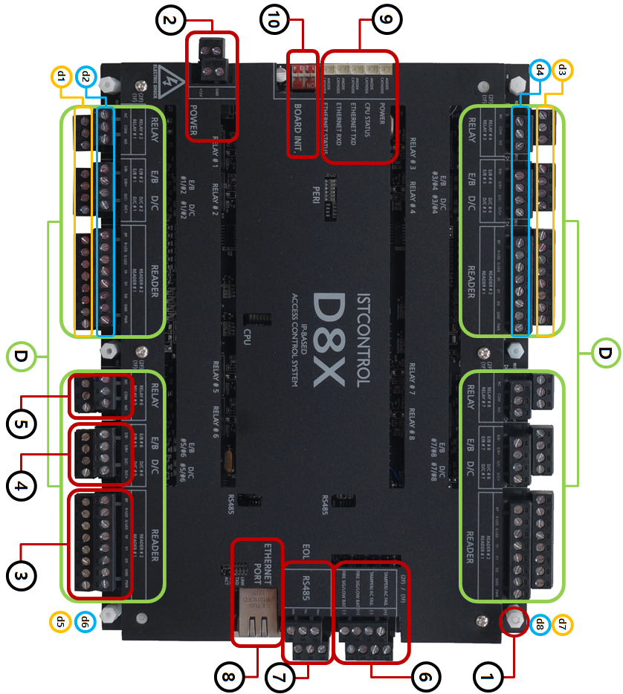
컨트롤러 구조
D8X
번호 | 이름 | 기능
① | 고정 홀 | 함체에 나사를 이용해 고정 할 수 있도록 하는 홀
② | 전원(POWER) 포트 | 전원을 공급받는 포트 DC +12V 전원을 사용하며 자체 소모전류는 최대 2A (리더 및 Lock/알람 전원 제외)
D | 출입문 관련 연결 포트 | 출입문 제어장치 연결 포트 릴레이 출력, 문 열림 버튼, 문 상태 센서, 리더 연결 포트로 구성 D8X : d1 ~ d8 (8개의 출입문 제어)
③ | 리더 연결 포트 (출입문 리더) | Wiegand Type 리더 입력 포트 리더 LED 및 부저 제어 출력, 리더 템퍼 입력 지원
④ | EXIT 버튼, 문열림센서 | D8X_N2 : ON/OFF/SHORT/CUT 입력을 지원 (4 상태) Dry Contact 입력 지원 일반 센서 입력으로 사용 가능
⑤ | 릴레이 출력 포트 (출입문 잠금장치) | 출입문 Lock 열림 출력을 발생하는 포트 Form-C Type (NO, COM, NC)
⑥ | 확장 입력 포트 | ON/OFF 입력을 지원하는 입력 포트 (2 상태 입력) Dry Contact 입력 지원 일반 센서 및 도어 센서 입력으로 사용 가능
⑦ | RS485 포트 (입/출력 확장보드) | 입/출력 확장보드와 통신을 수행 할 때 사용되는 RS485 연결 포트
⑧ | RJ45 포트 (Ethernet 포트) | PC와의 통신, 컨트롤러간 통신을 수행 할 때 사용되는 TCP/IP 연결 포트
⑨ | 외부 LED 출력 포트 | 전원/ACU 상태/통신상태 등을 표시하는 외부 LED 출력 포트 (출력 전압 / 전류 : 5V / 50mA)
⑩ | 장비 초기화 스위치 | ID/EVENT/각종 정보/네트웍 정보를 초기화 하는 외부 스위치

Slide 43
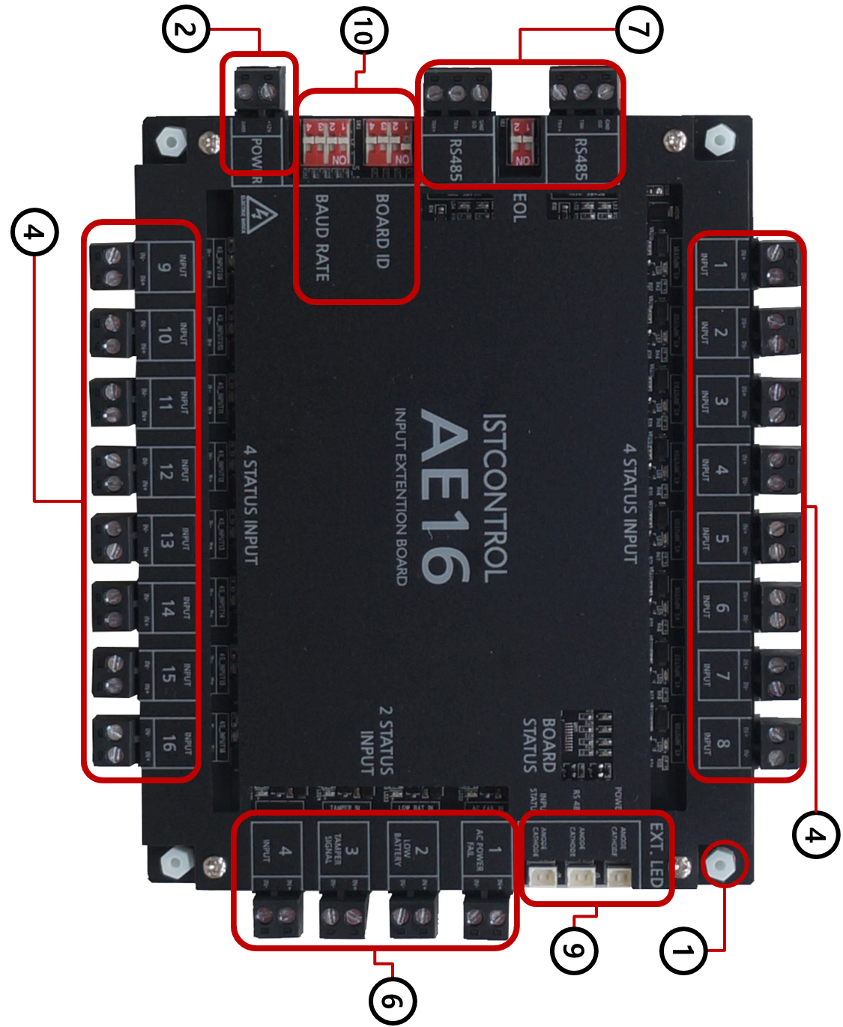
확장보드 구조
AE16
번호 | 이름 | 기능
① | 고정 홀 | 함체에 나사를 이용해 고정 할 수 있도록 하는 홀
② | 전원(POWER) 포트 | 전원을 공급받는 포트 DC +12V 전원을 사용하며 자체 소모전류는 최대 1A (외부 연결되는 입/출력 장치 전원 제외)
④ | 입력장치 (버튼, 센서 등) | ON/OFF/SHORT/CUT 입력을 지원 (4 상태) (별도의 외부 저항 연결 필요) Dry Contact 입력 지원
⑥ | 확장 입력 포트 | ON/OFF 입력을 지원하는 입력 포트 (2 상태 입력) Dry Contact 입력 지원
⑦ | RS485 포트 (입/출력 확장보드) | ACU(DnX, DnX_N2)보드와 통신을 수행 할 때 사용되는 RS485 연결 포트 (2포트 모두 동일 동작)
⑨ | 외부 LED 출력 포트 | 전원/ACU 상태/통신상태 등을 표시하는 외부 LED 출력 포트 (출력 전압 / 전류 : 5V / 50mA)
⑩ | BOARD ID 및 BAUD RATE 설정 스위치 | RS485 통신을 위한 BOARD ID 및 BAUD RATE를 설정하는 스위치

Slide 44
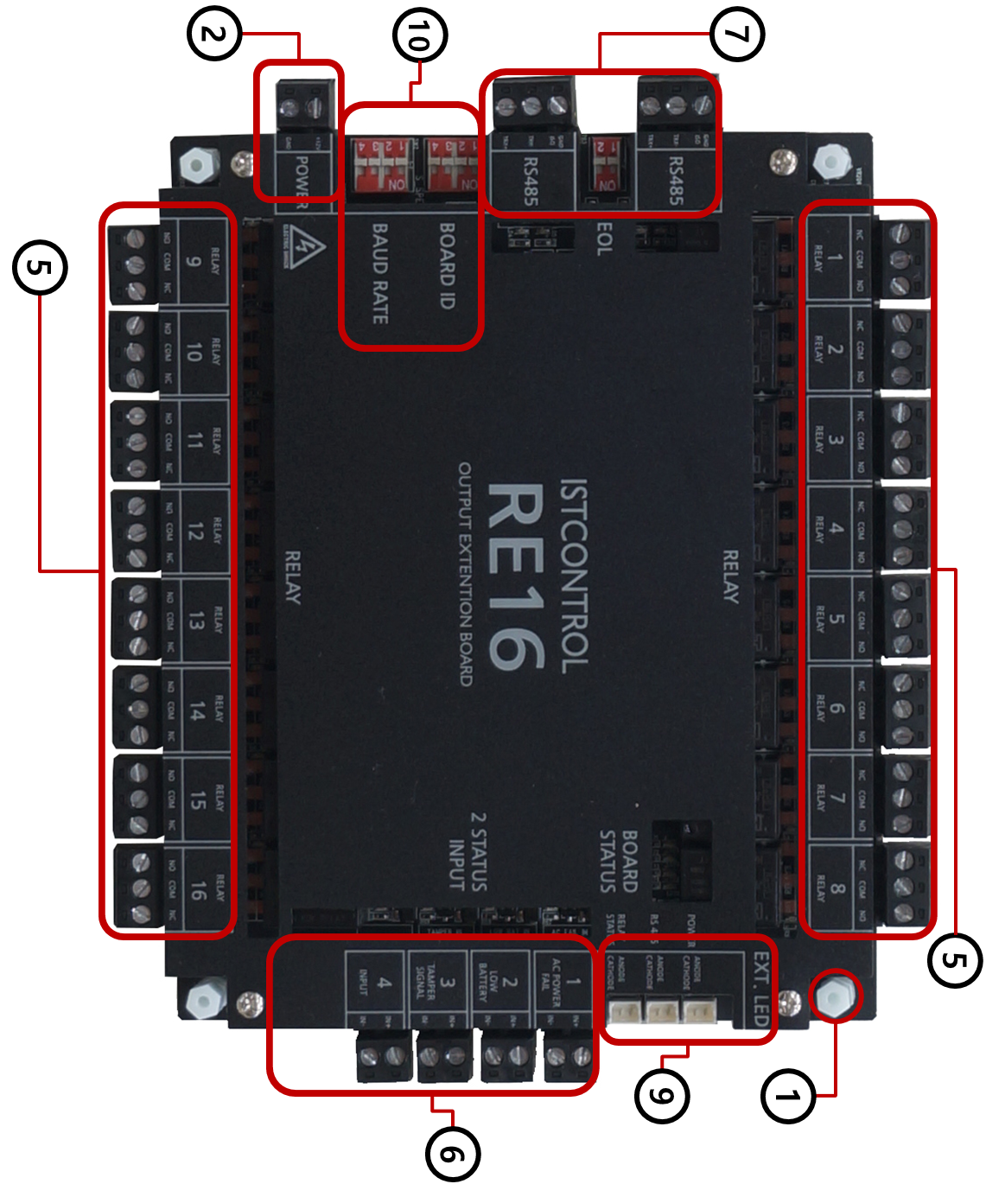
확장보드 구조
RE16
번호 | 이름 | 기능
① | 고정 홀 | 함체에 나사를 이용해 고정 할 수 있도록 하는 홀
② | 전원(POWER) 포트 | 전원을 공급받는 포트 DC +12V 전원을 사용하며 자체 소모전류는 최대 1A (외부 연결되는 입/출력 장치 전원 제외)
⑤ | 릴레이 출력 포트 (잠금장치, 알람장치 등) | 릴레이 출력을 발생하는 포트 (12V / 1A) Form-C Type (NO, COM, NC)
⑥ | 확장 입력 포트 | ON/OFF 입력을 지원하는 입력 포트 (2 상태 입력) Dry Contact 입력 지원
⑦ | RS485 포트 (입/출력 확장보드) | ACU(DnX, DnX_N2)보드와 통신을 수행 할 때 사용되는 RS485 연결 포트 (2포트 모두 동일 동작)
⑨ | 외부 LED 출력 포트 | 전원/ACU 상태/통신상태 등을 표시하는 외부 LED 출력 포트 (출력 전압 / 전류 : 5V / 50mA)
⑩ | BOARD ID 및 BAUD RATE 설정 스위치 | RS485 통신을 위한 BOARD ID 및 BAUD RATE를 설정하는 스위치

Slide 45
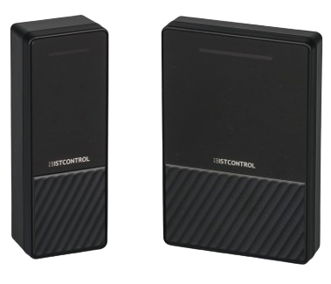




IRD2M / IRD4M CABLE 구조
IRD2M / IRD4M
PIN |  | English | 한국어
 |  | Color | 색상
1 | PWR +VDC | Red | 빨간색
2 | PWR GND | Black | 검은색
3 | WG DO | Green | 초록색
4 | WGD1 | White | 흰색
5 | 485 TRXA | Yellow(Gray Stripe) | 노란색 (회색띠)
6 | 485 TRXB | White (Gray stripe) | 흰색 (회색띠)
7 | RED LED | Brown | 갈색
8 | GRN LED | Orange | 주황색
9 | BUZZER | Yellow | 노란색
10 | TAMPER | Violet | 보라색
11 | EXT IN1 | SKY | 하늘색
12 | EXT IN2 | Blue | 파랑색
13 | EXT IN3 | Pink | 분홍색
14 | EXT IN4 | Gray | 회색

Slide 46
컨트롤러 LED 상태

Slide 47
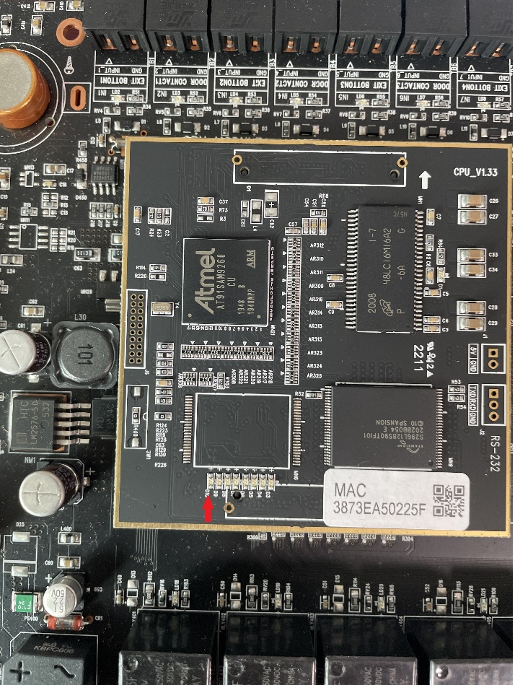
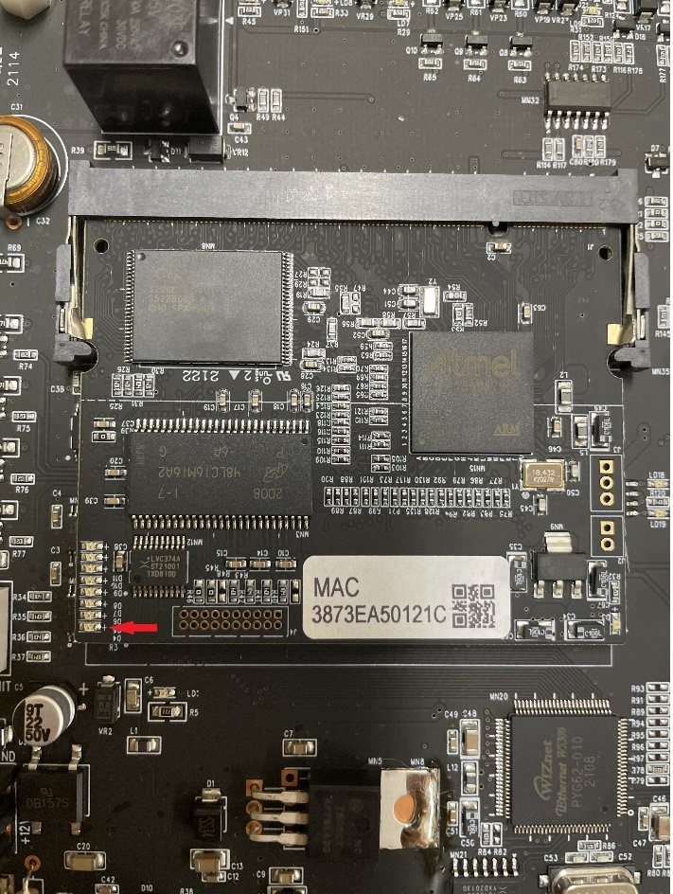
컨트롤러 LED STATUS
CPU LED STATUS
1. LED 1 : BOARD BOOT STATUS LED
1-1. Bootloader Boot : 0.5s ON, 0.5s OFF 무한 blink
1-2. Application Boot : 1s ON, 1s OFF 무한 blink
2. LED 2 : ETHERNET DHCP STATUS LED
2-1. DHCP Not use : LED OFF
2-2. DHCP Error : 0.2s ON, 0.2s OFF 무한 blink
2-3. DHCP Success : 1s ON, 1s OFF 무한 blink
3. LED 3 : ETHERNET CONNECTION STATUS LED
3-1. Ethernet Disconnect, Ethernet Init Error : LED OFF
3-2. Ethernet Listen Status : 0.2s ON, 0.2s OFF 무한 blink
3-3. Ethernet Connect Status : LED ON
4. LED 4 : REV
5. LED 5 : EXT BOARD(AE16, RE16) TX LED, DIP SW 1 INIT LED
5-1. RS485 Data 송신 : 0.1s ON, 0.1s OFF (1 Time)
5-2. DIP Switch 1 초기화
* 초기화 진행중 : LED1, LED3 번과 동시에 혹은 교차로 빠르게 깜빡임
* 초기화 완료 : 초기 상태로 복귀
6. LED 6 : EXT BOARD(AE16, RE16) RX LED, DIP SW 2 INIT LED
6-1. RS485 Data 수신 : 0.1s ON, 0.1s OFF (1 time)
6-2. DIP SW 2 초기화
* 초기화 진행중 : LED1, LED3 번과 동시에 혹은 교차로 빠르게 깜빡임
* 초기화 완료 : 초기 상태로 복귀
7. LED 7 : ETHERNET TCP TX LED, DIP SW 3 INIT LED
7-1. TCP Data 송신 : 0.1s ON, 0.1s OFF (1 Time)
7-2. DIP Switch 3 초기화
* 초기화 진행중 : LED1, LED3 번과 동시에 혹은 교차로 빠르게 깜빡임
* 초기화 완료 : 초기 상태로 복귀
8. LED 8 : ETHERNET TCP RX LED, DIP SW 4 INIT LED
7-1. TCP Data 수신 : 0.1s ON, 0.1s OFF (1 Time)
7-2. DIP Switch 4 초기화
* 초기화 진행중 : LED1, LED3 번과 동시에 혹은 교차로 빠르게 깜빡임
* 초기화 완료 : 초기 상태로 복귀
* D4X : 붉은 화살표(1번) 부터 우측으로 1번 부터 8번
* E2X, D2X, D8X : 붉은 화살표(1번) 부터 위쪽으로 1번 부터 8번

Slide 48
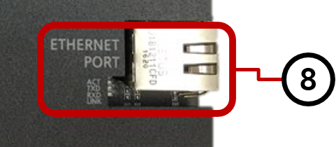
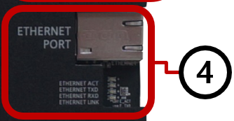
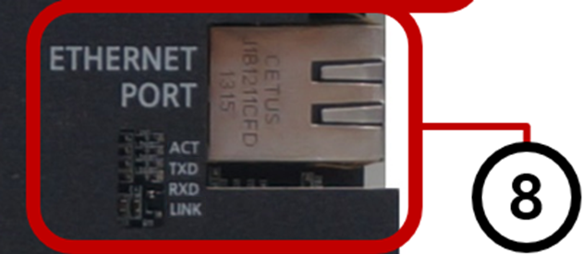
컨트롤러 LED STATUS
PERI LED STATUS
1. 4 상태 입력 포트
1-1. 입력 ON : LED ON
1-2. 입력 OFF : LED OFF
1-3. 입력 line Short : 0.1s ON, 0.1s OFF LED Blink
1-4. 입력 line Cut : 1s ON, 1s OFF LED Blink
2. 2 상태 입력 포트
2-1. 입력 ON : LED ON
2-2. 입력 OFF : LED OFF
3. Relay 출력 포트
3-1. 출력 ON (COM – NO) : LED ON
3-2. 출력 OFF (COM – NC) : LED OFF
4. RS485 통신 포트(확장보드 연결용)
4-1. DATA 송신 : TX LED Blink
4-2. DATA 수신 : RX LED Blink
5. Ethernet 포트
5-1. LINK / RXD / TXD / ACT LED
※ LINK LED : 물리적 연결을 의미. 네트웍 통신 오류시 가장 처음 확인 필요

Slide 49
결선 방법

Slide 50
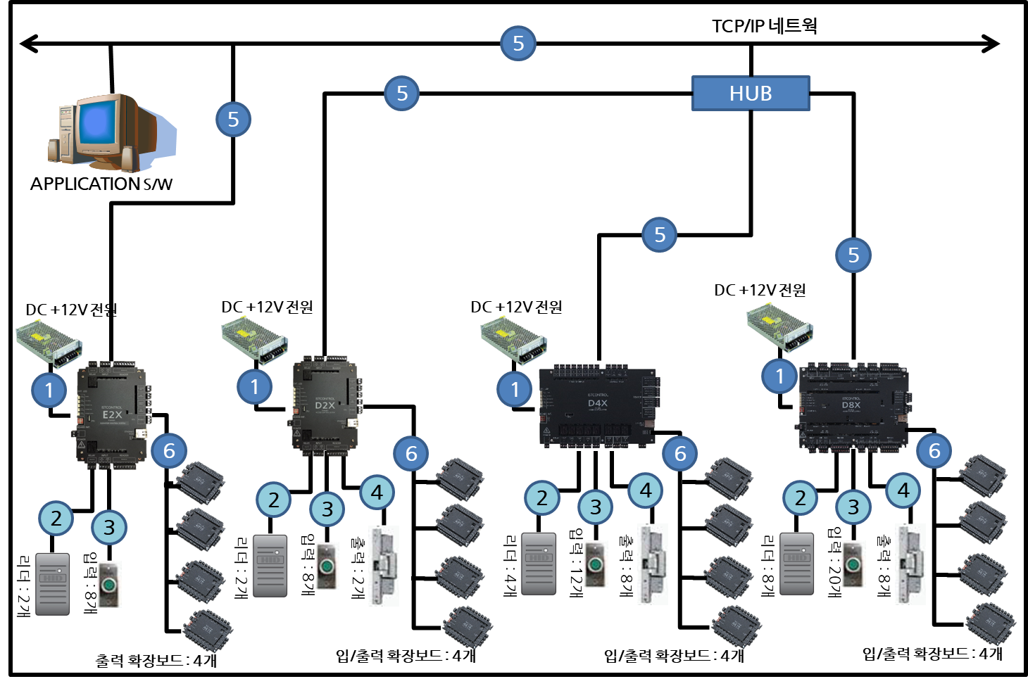

컨트롤러 및 주변장치 연결 및 권장 케이블
번호 | 용도 | 권장 케이블 (minimum) | 최대 허용 거리
① | 전원 공급장치 ➔ 컨트롤러 | Belden #9409 (18 AWG) 2 conductor, unshielded | 5m
② | 리더 ➔ 컨트롤러 | ALPHA 1299C(22AWG), 4 or 8 conductor, shielded | 100m
③ | 입력장치 ➔ 컨트롤러 | ALPHA 1292C(22AWG) or ALPHA 2421C(18AWG) 2 conductor, shielded | 100m
④ | 출력장치(Lock/알람) ⬅ 컨트롤러 | ALPHA 1172C(22AWG) or ALPHA 1897C(18AWG) 2 conductor | 100m
⑤ | 네트워크 ⬅➔ 컨트롤러 | UTP Cable CAT5(Catagory5) | Network 허용거리
⑥ | 입/출력 확장보드 ⬅➔ 컨트롤러 | Belden 3105A, 22 AWG twisted pair, shielded | 1000m
※ 주변장치의 소모전류 및 거리에 따라 케이블 사양은 상향 변경이 필요함

Slide 51
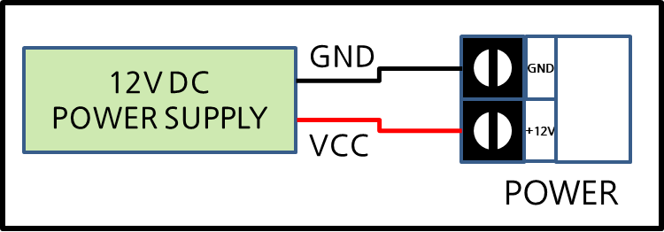

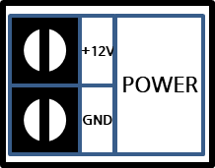
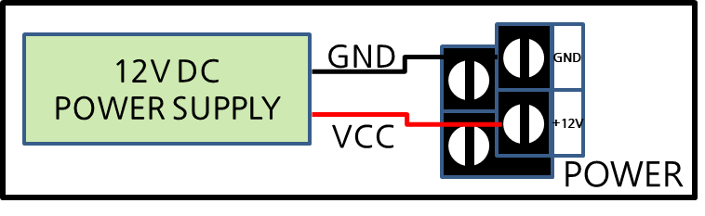
컨트롤러 결선
전원(Power) 포트
E2X, D2X, D4X, AE16, RE16 (1 열 TB 제품) | 전원 공급장치(SMPS)에서 출력되는 DC12V 전원을 컨트롤러 전원 입력포트에 신호에 맞게 연결 ( SMPS VCC → 컨트롤러 +12V (VCC) ) ( SMPS GND → 컨트롤러 GND )
D8X (2열 TB제품) | 전원 공급장치(SMPS)에서 출력되는 DC12V 전원을 컨트롤러 전원 입력포트 1열 혹은 2열 에 신호에 맞게 연결 (1열/2열 동일 포트) ( SMPS VCC → 컨트롤러 +12V (VCC) ) ( SMPS GND → 컨트롤러 GND )
* E2X, D2X
* D4X
* AE16, RE16
* D8X
※ 주변장치(리더 및 입력장치 등) 에 소모되는 전력량을 감안해서 전원 케이블 종류를 산정 할 것
※ 전원을 반대로 연결 하는 경우 ACU가 부팅이 안되거나, 입/출력이 동작하지 않음

Slide 52
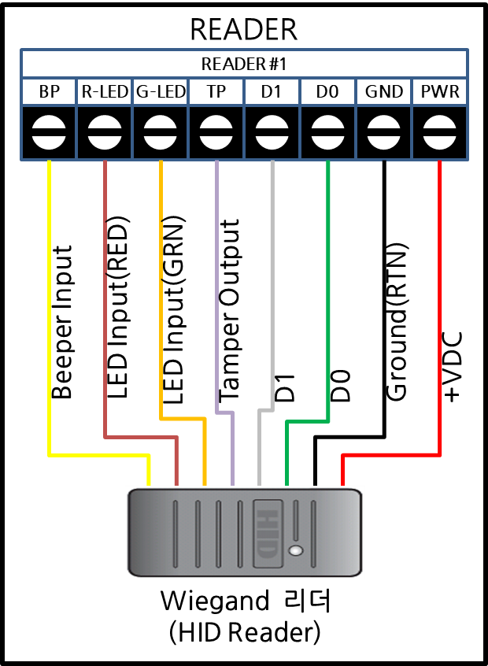
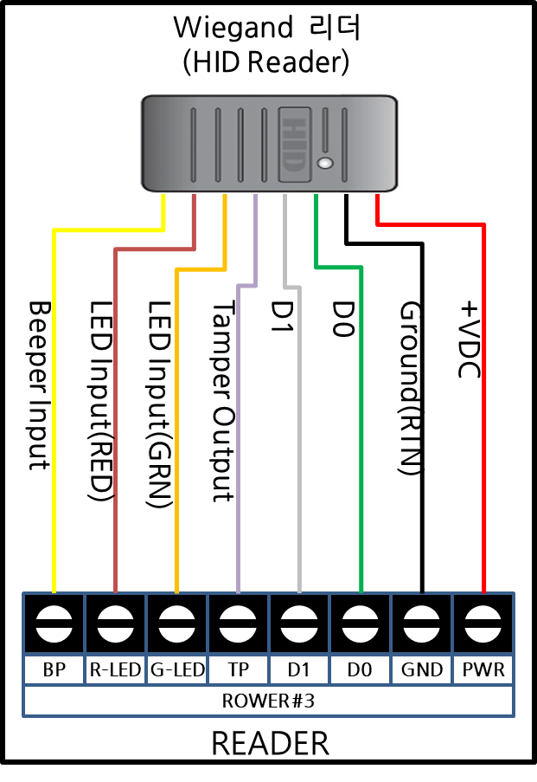
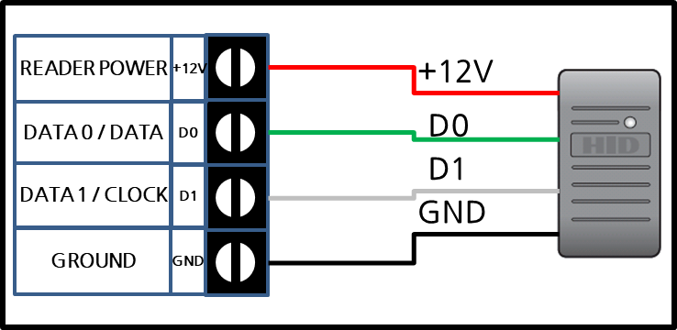
컨트롤러 결선
리더(Reader) 포트
* D4X : Reader1 ~ Reader4 Port
* E2X, D2X : d1 Reader Port
* D8X : d1, d2, d5, d6 Reader Port
* E2X, D2X : d2 Reader Port
* D8X : d3, d4, d7, d8 Reader Port
※ 리더 전원은 별도 전원 사용 가능 (단, 컨트롤러와 GND는 반드시 공유 시켜야 함)
※ 지문, 얼굴, 홍체 인식 리더등 전력 소모가 큰 리더는 해당 제품에 포함된 전원 공급기를 별도로 사용 할 것.

Slide 53
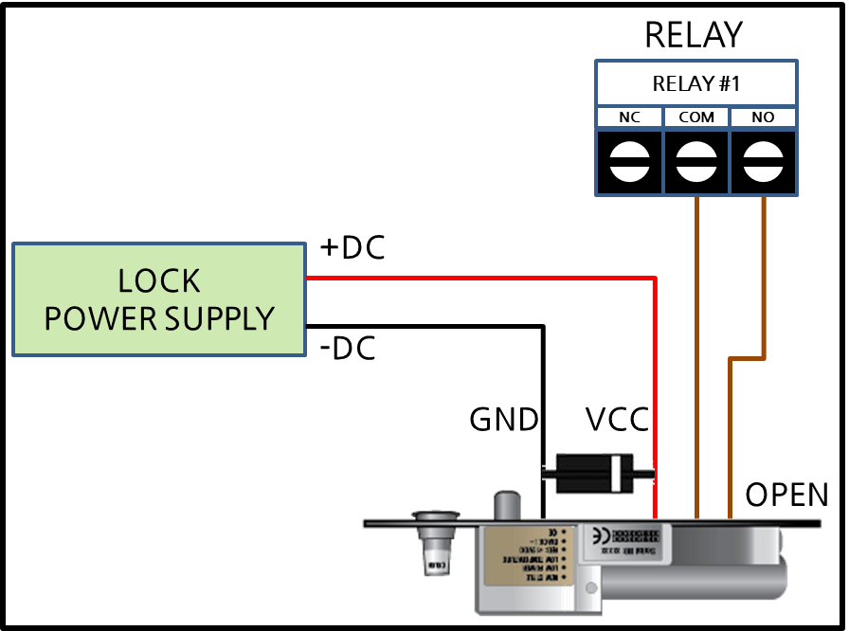
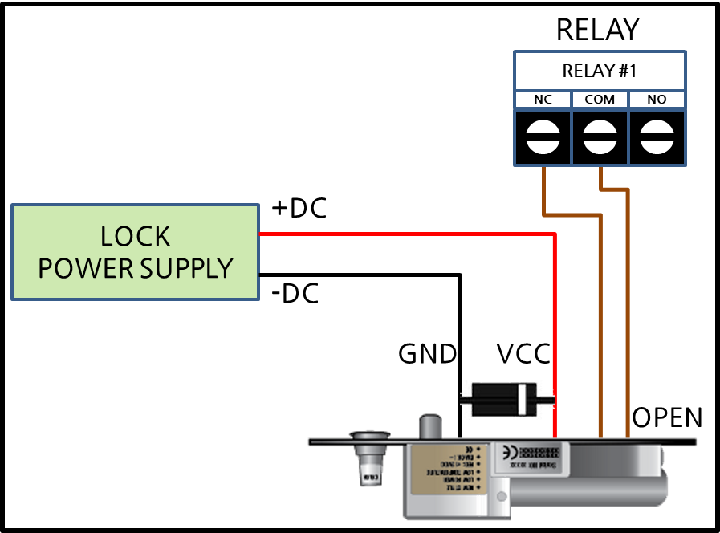
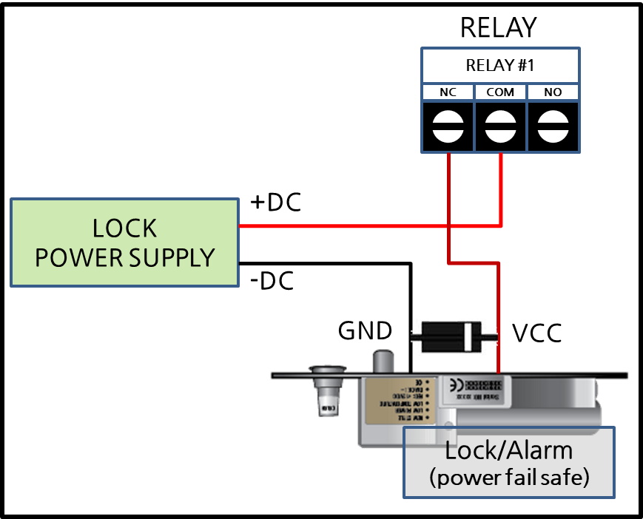

컨트롤러 결선
출력(Relay) 포트
* NO type “OPEN” 접점이 별도로 존재하는 LOCK 장치
* NC type “OPEN” 접점이 별도로 존재하는 LOCK 장치
* “Power Fail Safe” LOCK 장치
* “Power Fail Safe” LOCK 장치

Slide 54




컨트롤러 결선
출력(Relay) 포트 방향
* D2X : Relay1
* D8X : Relay1, 2, 5, 6
* D2X : Relay2
* D8X : Relay3, 4, 7, 8
* RE16 : Relay1 ~ Relay8
* D4X : Relay1 ~ Relay8
* RE16 : Relay9 ~ Relay16
Lock 또는 알람 장치에서 발생하는 역기전력에 의해 장비의 손상을 방지하기 위해
출력 장비측에 그림과 같은 다이오드 연결을 권장함

Slide 55



컨트롤러 결선
확장입력(2 State) 포트
* E2X, D2X, AE16, RE16 : 1열 우측 TB 제품
* D4X : 1열 상측 TB 제품
※ AC POWER FAIL & LOW BATTERY 입력은 지정된 SMPS 출력을 사용
(타 SMPS 출력을 사용 하는 경우 Dry Contact 신호를 만들어 줄 것)
※ 모든 입력은 반드시 Dry Contact 신호를 사용 할 것
(Dry Contact 신호가 아닐 경우 별도의 외부 RELAY를 사용)
※ 시스템 설정(Software)을 통해 일반 센서 입력으로 사용 가능
* D8X : 2열 우측 TB 제품

Slide 56





컨트롤러 결선
EXIT 버튼 및 출입문 열림 센서 입력(4 State) 포트
* E2X, D2X : E/B1 D/C1
* D8X : E/B1,2,5,6 D/C1,2,5,6
* AE16 : IN9 ~ 16
* E2X, D2X : E/B2 D/C2
* D8X : E/B3,4,7,8 D/C3,4,7,8
* D4X : E/B1~4 D/C1~4
* AE16 : IN1 ~ 8
*4 상태 입력으로 사용시
*2 상태 입력으로 사용시
※ 4 상태 입력 지원 (ON/OFF/CUT/SHORT) : 반드시 입력 장치 측에 2.2K/470옴 저항 (1/4 W 이상)을 그림과 같이 연결 하여야 함
※ 2 상태 입력으로 설정시 외부 저항은 연결할 필요 없음
※ 반드시 DRY CONTACT(접점) 입력 을 사용 하여야 함 (필요시 별도 RELAY를 이용 할 것)
※ 시스템 설정(Software)을 통해 NO/NC 설정 가능
※ 시스템 설정(Software)을 통해 일반 센서 입력으로 사용 가능
※ D2X는 4 상태 입력을 지원하지 않음 (반드시 2 상태 입력으로 사용 할 것)

Slide 57




컨트롤러 결선
RS485 (입/출력 확장보드(AE16/RE16) 연결) 포트
* E2X, D2X : RS485 1
* D8X : RS485 1(하단)
※ RS485 2선식 연결 방식 지원 (반이중 통신 방식)
※ D2X, D4X, D8X는 입력 확장보드(AE16), 출력 확장보드(RE16)을 최대 각각 2개씩 연결 가능
※ E2X는 출력 확장보드(RE16)을 최대 4개씩 연결 가능
※ 시스템 설정(Software)를 통해 확장보드의 종류 및 연결 정보를 설정
* D4X : RS485 1
* AE16, RE16 : RS485 1,2

Slide 58

컨트롤러 결선
외부 LED 출력 포트
※ 함체 외부에 부착되는 컨트롤러의 모니터링 LED를 출력 하기 위한 포트
(LED 종류에 따라 적절한 전류제한 저항을 부착 한다.)
※ POWER / BOARD STATUS / ETH_TXD / ETH_RXD / ETH_STATUS 상태 표시
※ 출력 전압/전류 : 5V / 20mA(MAX)

Slide 59

DRY CONTACT 접점 입력(화재센서 입력)
DRY CONTACT 접점 입력 만들기
※ DRY CONTACT SIGNAL 생성 방법
¹⁾ 전원 출력 Sensor
²⁾ 외부 별도 RELAY
* SENSOR의 출력 전압과 RELAY 동작 전압은 동일 한 Relay를 사용 할 것
(ex. 24V 화재 벨 출력 : 24V 동작 Relay 사용)
* RELAY 출력의 COM 과 NO 또는 COM과 NC를 사용
(시스템 설정(Software)에서 입력 방식 설정 가능)
* 외부 Relay 사용법

Slide 60
컨트롤러/입력/출력 보드
딥 스위치

Slide 61



컨트롤러 초기화 및 기타
초기화 스위치
1. 컨트롤러 초기화
1 | OFF ➔ ON: 전체 ID 삭제
2 | OFF ➔ ON: 전체 EVENT 삭제
3 | OFF ➔ ON: 리더 정보삭제, 시스템 정보 및 T/S, HT/S, 출력 정보등 설정 정보 초기화
4 | OFF ➔ ON : 네트워크 정보 초기화
※ 컨트롤러가 완전히 부팅(application boot)하고 정상적인 동작하는 경우 초기화 스위치 사용 가능
(bootloader boot (F/W version이 V6x.xx.x 으로 표기)된 경우 초기화 스위치는 동작 하지 않음)
※ 초기화 스위치를 동작(OFF→ON) 하는 경우 CPU 상태 LED가 매우 빠르게 깜빡임
※ CPU LED 상태가 안정화(초기화 완료)전 초기화 스위치를 (ON➔ OFF) 하면 진행중인 초기화만 완료됨
(한꺼번에 여러가지의 초기화 진행시 CPU LED가 안정화 될 때까지 반드시 스위치를 ON위치에 두어야 함)
2. TEST MODE BOOT
1 | ON
2 | OFF
3 | ON
4 | OFF
※ TEST MODE : READER에서 인식된 사용자를 무조건 등록된 사용자로 출력을 동작 시킴
※ 설정 방법 : 전원 OFF ➔ 초기화 스위치 1번, 3번 ON ➔ 전원 ON
(Boot 완료 후 해당 스위치를 OFF 하더라도 TEST MODE는 유지됨)
※ 해제 방법 : 전원 OFF ➔ 초기화 스위치 전체 OFF ➔ 전원 ON
3. BOOTLOADER BOOT
1 | ON
2 | ON
3 | ON
4 | ON
※ Bootloader Boot : 컨트롤러 application F/W가 정상적이지 않을 경우 새로운 application f/w download를 위한 boot
※ 설정 방법 : 전원 OFF ➔ 초기화 스위치 1 ~ 4번 ON ➔ 전원 ON
(Boot 완료 후 해당 스위치를 OFF 하더라도 Bootloader Boot 상태는 유지됨 (F/W version V60.00.0 이상)
※ 해제 방법(application boot) : 전원 OFF ➔ 초기화 스위치 전체 OFF ➔ 전원 ON

Slide 62
입력/출력 확장보드 ID 및 속도 설정
BOARD ID / BAUD RATE 설정 스위치 (AE16 / RE16)
1. BOARD ID 설정
1 | OFF : 0, ON: 1
2 | OFF : 0, ON: 2
3 | OFF : 0, ON: 4
4 | OFF : 0, ON : 8
※ 4개의 상태 값의 합의 BOARD ID 값을 의미함 (0 ~ 15)
※ 1개 이상의 확장 보드 연결할 경우 BOARD ID는 중첩되지 않도록 설정 할 것
2. BAUD RATE 설정
1 | ON: 19200 bps
2 | ON: 38400 bps
3 | ON: 57600 bps
4 | ON : 115200 bps
※ 4개의 상태 값 중 한가지 선택만 유효함 (두개 이상 선택 시 먼저 확인된 값 (확인 불가)으로 설정됨)
※ 전체가 OFF인 경우 57600 bps로 설정됨 (default)

Slide 63
모바일 리더기 설정
(관리자용 앱)

Slide 64


모바일 리더기 설치시 주의 사항
BLE 리더 PARAMETER 설정
1. Manager App을 통한 인식거리용 Level 설정
1-1. 리더 스캔 후 설정 하고자 하는 리더 확인
1-2. 리더와의 인식 거리 및 동작 방식을 고려해서 설치 현장에서의 거리 LEVEL값을 확인 한다.
1-3. 설정할 리더를 선택한 후 설정 모드에서 1-2에서 측정한 거리 LEVEL값을 참조 하여 각각의 동작 모드에 따른 거리 LEVEL 값을 설정 후 전송.
(측정치가 설정치 보다 큰 경우 Mobile ID app 에서 해당 모드에서 인식된다. Ex) -50 > -60 )
1-4. 설정 값 확인 (자동으로 재 스캔 후 설정모드 진입)

Slide 65

모바일 리더기 설치시 주의 사항
BLE 리더 PARAMETER 설정
2. Manager App을 통한 리더 출력 Format 설정
2-1. 리더 스캔 후 설정 하고자 하는 리더 확인
2-2. 설정할 리더를 선택한 후 설정 모드에서 “리더 출력 Format” 의 출력 방식을 선택 후 전송
■ 34MSB : 34Bit MSB 방식의 Wiegand 출력 (HID 34BIT 출력과 동일) (Default)
■ 34LSB : 34Bit LSB 방식의 Wiegand 출력 (HID REVERSE 34BIT 출력과 동일)
■ 32MSB : 32Bit MSB 방식의 Wiegand 출력
■ 32LSB : 32Bit LSB 방식의 Wiegand 출력
2-3. 설정 값 확인(자동으로 재 스캔 후 설정모드 진입)

Slide 66


모바일 리더기 설치시 주의 사항
BLE 리더 PARAMETER 설정
3. Manager App (Android Mobile)을 통한 리더 F/W update : 반드시 제조사의 사전 승인 및 관리하에 진행 할 것
3-1. 리더 스캔 후 설정 하고자 하는 리더 확인 (①②)
3-2. 설정할 리더를 선택한 후 설정 모드에서 “펌웨어 업데이트” 메뉴 진입 (③)
3-3. 펌웨어 종류 및 파일 선택 후 업데이트 진행
④ 현재 Boot된 상태 : Bootloader 또는 Application
⑤ 현재 Boot된 상태의 펌웨어의 버전 정보
⑥ 업데이트 하고자 하는 펌웨어 종류 선택
■ Bootloader : Application boot 상태가 되며 application 버전 정보를 표기 한다. (④, ⑤)
■ Application : Bootloader boot 상태가 되며 Bootloader 버전 정보를 표기 한다. (④, ⑤)
⑦ 업데이트 하고자 하는 펌웨어를 선택 한다.
■ 사전에 승인된 펌웨어 파일을 해당 모바일에 저장 후 선택 한다.
⑧ 업데이트를 진행 한다.
3-4. 업데이트 버전 확인
■ 설정 화면의 펌웨어 업데이트 메뉴 재 진입 후 펌웨어 버전 확인

Slide 67
모바일 ID 설정
(사용자용 앱)

Slide 68


모바일 ID 앱 설정시 주의 사항
BLE 리더 PARAMETER 설정
4. Mobile ID App을 통한 동작 모드, 작동 선택 및 개인(Mobile)별 감도 조정
4-1. Mobile ID App 의 “앱 설정“ 모드 진입
4-2. “모드” 항목에서 동작 모드 선택 (중복 가능)
4-3. “ 작동 선택“ 항목에서 Mobile 상태에 따른 작동 방식을 선택 한다.(단, IOS 장비의 경우 별도 문의 요망)
4-4. “연결 감도 설정“ 항목에서 개인(Mobile)별 연결 강도를 선택한다.
■ Manager App을 통한 인식 거리 LEVEL 설정 시 개인(Mobile)별 인식 거리 LEVEL이 편차가 있을 때 개인(Mobile)별 연결 강도를 설정
● “강”, “중“, “약“ 선택 : “강“ 인 경우 인식 거리가 Manager App에서 설정한 거리 보다 길어 진다.

Slide 69
리더기 설치시 주의사항

Slide 70

리더기 설치시 주의 사항
리더간 설치 간격
※ 리더간 설치 간격 준수
* 리더 상호간 RF 간섭을 줄이기 위해 근접 거리에 리더를 설치 할 경우 충분한 간격을 둘 것
* BLE 리더인 경우 인식 오류를 줄이기 위해 설치시 최대한 간격을 두고, 리더가 근접된 경우 인식 거리를 최대한 짧게 설정 할 것
(BLE 리더의 경우 근접 설치된 경우 반드시 TAP Mode만을 사용 할 것)
(BLE 리더의 경우 근접 설치된 경우 주파수 특성상 인식 오류(근접 리더 인식)가 발생 할 수 있음)

Slide 71
펌웨어 업데이트 프로그램

Slide 72

펌웨어 업데이트 프로그램 사용법
프로그램 실행
1. 실행 파일 위치 : Smart-X Manager 설치 폴더
A. Default : C:\Program Files (x86)\istcontrol\Smart-X Manager
1. 실행 파일 명 (software version 에 따라 상이 할 수 있음)
A. DNX Network & Firmware Management Tool.exe
B. ACU Network & Firmware Management Tool.exe

Slide 73

펌웨어 업데이트 프로그램 사용법
컨트롤러 검색 (자동)
1. 프로그램 좌측 상단 “Search Controller” CLIK
1. 현재 네트웍이 연결된 CONTROLLER가 표시됨
2. 필요한(미 검색) 경우 반복 검색
3. 검색 PARAMETER
A. MAC Address : 컨트롤러 MAC Address
B. Device Type : 컨트롤러 Type
- CD2X : 2채널 컨트롤러 / 엘리베이터 컨트롤러
- CD4X : 4채널 컨트롤러
- CD8X : 8채널 컨트롤러
C. IP Address, Gateway, Subnet Mask : IP 정보
D. Port : PC Software와 통신 포트
E. Web Port : Web page 연결 포트
F. Password : PC software와의 연결을 위한 비밀번호
G. Version : H/W, F/W Version
H. FW(O) : F/W OEN Code Number
J. FW(V) : F/W Version Code Number
K. FW(S) : F/W Special format Code Number
L. Code : F/W OEM Code String
※ Software Version에 따라 화면 구성이 상이 할 수 있습니다.

Slide 74

펌웨어 업데이트 프로그램 사용법
컨트롤러 검색 (수동)
1. 프로그램 좌측 상단 “IP Address (Direct Search)”¹⁾ Check 후 우측에 검색 하고자 하는 IP 작성
2. 프로그램 좌측 상단 “Search Controller” CLIK
1. 현재 IP로 설정된 CONTROLLER가 표시됨
2. 필요한(미 검색) 경우 반복 검색
3. 검색 PARAMETER
A. MAC Address : 컨트롤러 MAC Address
B. Device Type : 컨트롤러 Type
- CD2X : 2채널 컨트롤러 / 엘리베이터 컨트롤러
- CD4X : 4채널 컨트롤러
- CD8X : 8채널 컨트롤러
C. IP Address, Gateway, Subnet Mask : IP 정보
D. Port : PC Software와 통신 포트
E. Web Port : Web page 연결 포트
F. Password : PC software와의 연결을 위한 비밀번호
G. Version : H/W, F/W Version
H. FW(O) : F/W OEN Code Number
J. FW(V) : F/W Version Code Number
K. FW(S) : F/W Special format Code Number
L. Code : F/W OEM Code String
※ ¹⁾Software Version에 따라 “Direct IP Address”로 표기

Slide 75


펌웨어 업데이트 프로그램 사용법
네트웍 정보 변경
1. 검색된 컨트롤러를 선택 CLIK
2. 선택된 컨트롤러의 NETWORK 정보가 아래 “Network Information” 항목에 표기됨
3. 변경 하고자 하는 Network 정보 수정
4. 우측 중앙 “Set Network Info.(SNI0)” CLIK
1. 변경 가능한 Parameter
A. IP, Gateway, Subnet Mask 등 IP 정보
B. Port(Software PC), Web Port(Web page), Password 등
2. 변경 불가능한 Parameter ¹⁾
A. Device Type, MAC Address, OEM Code, F/W O/V/S Code
3. 변경 완료 시 변경된 정보를 자동으로 검색 반영함
※ ¹⁾제품 고유 Parameter로써 데이터손상시 Network 통신이 원활하지 않을 수 있음. 제조처를 통해 정보 초기화 필요

Slide 76

펌웨어 업데이트 프로그램 사용법
F/W UPDATE__Controller Connection(1)
1. 프로그램과 update 하려는 컨트롤러를 연결(TCP/IP) 시키기 위해 우측 하단 “Connect” 녹색 버튼 CLICK
A. 컨트롤러는 반드시 다른 컴퓨터 혹은 다른 프로그램과 연결(통신)되어 있지 않아야 함
B. 프로그램이 설치된 PC와 컨트롤러는 반드시 동일한 IP 대역에 위치해 있어야 함 (ex. 192.168.100.XXX)
※ Server 구동시 Connection이 안되므로 update 전 반드시 server 프로그램을 종료 시킬 것

Slide 77

펌웨어 업데이트 프로그램 사용법
F/W UPDATE__Controller Connection(2)
1. 정상적으로 연결된 경우
A. 컨트롤러 정보창은 흐릿해짐 (타 컨트롤러 선택 불가)
B. 우측 하단의 “Status”는 Disconnected ➔ Connected 로 변경되고 “Connect“ 버튼은 “Disconnect” 버튼으로 활성화 됨
C. 우측 하단의 “Open a Firmware File” 과 “Download” 버튼이 활성화 됨
※ Server 구동시 Connection이 안되므로 update 전 반드시 server 프로그램을 종료 시킬 것

Slide 78

F/W UPDATE__Update 할 실행 파일 Load (Application)
1. 우측 하단의 “Open a Firmware File”버튼을 CLICK .하고 update 하려고 하는 실행파일¹⁾을 선택 후 Load
※ ¹⁾실행(bin) 파일은 제조처 별도 제공 및 반드시 제조처 확인 필요
※ 잘못된 실행파일을 download 하는 경우 컨트롤러 boot가 정상적으로 이루어 지지 않아 동작 하지 않음

Slide 79

펌웨어 업데이트 프로그램 사용법
F/W UPDATE__Update 할 실행 파일 Download(1)
1. Update 할 파일을 선택 후 우측 하단의 “Download” 버튼 CLIK
※ 잘못된 실행파일을 download 하는 경우 컨트롤러 boot가 정상적으로 이루어 지지 않아 동작 하지 않음

Slide 80

펌웨어 업데이트 프로그램 사용법
F/W UPDATE__Update 할 실행 파일 Download(2)
1. Downloading
※ 잘못된 실행파일을 download 하는 경우 컨트롤러 boot가 정상적으로 이루어 지지 않아 동작 하지 않음

Slide 81

각 펌웨어 업데이트 프로그램 사용법
F/W UPDATE__Update 할 실행 파일 Download(3)
1. Download 완료
※ 잘못된 실행파일을 download 하는 경우 컨트롤러 boot가 정상적으로 이루어 지지 않아 동작 하지 않음

Slide 82

펌웨어 업데이트 프로그램 사용법
F/W UPDATE__Update 할 실행 파일 Download(4)
1. Download 완료
A. Download 가 완료되는 경우 자동으로 Disconnect 상태로 변경됨
B. Update된 컨트롤러는 자동으로 재부팅 됨
* 컨트롤러 검색 (자동 or 수동)을 통해 update된 F/W version을 확인
※ 잘못된 실행파일을 download 하는 경우 컨트롤러 boot가 정상적으로 이루어 지지 않아 동작 하지 않음

Slide 83
펌웨어 업데이트 프로그램 사용법
F/W UPDATE__컨트롤러 설정 초기화 (필요한 경우)
1. 새로운 Firmware로 update한 경우 컨트롤러 데이터구조가 변경되는 경우 설정 초기화가 필요한 경우가 있음¹⁾
2. 초기화 방법
A. ID 및 설정 정보 초기화 ²⁾
* Application Boot (검색 프로그램에서 F/W version 확인)
* Board Dip 스위치 1번, 3번 ➔ON
* 약 30초 대기 (CPU LED 초기화 진행 상황 CHECK)
* 초기화 완료시(CPU LED 초기화 진행 상황 CHECK) Board Dip 스위치 1번, 3번 ➔ OFF ³⁾
3. 컨트롤러 정보 재 설정 (필요한 경우)
A. 컨트롤러 초기화 진행 한 경우 Smart-X Manager 프로그램을 통해 재 설정
* 별도 Smart-X Manager 매뉴얼 참고)
4. 사용자 정보 일괄 전송 (필요한 경우)
A. 별도 Smart-X 매뉴얼 참고
※ ¹⁾반드시 사전 확인을 통해 설정 정보 초기화 및 재 설정 할 것
※ ²⁾ F/W Version 정보 중 뒤에서 3번째 자리가 변경되면 초기화가 필요함 (V1.XX.X)
※ ³⁾2개 이상 DIP SW를 동시에 이용하여 초기화 하는 경우 반드시 모든 초기화가 완료된 후 DIP 스위치를 OFF 시켜야 한다.

Slide 84
컨트롤러 웹 기능

Slide 85

컨트롤러 웹 기능 사용법
컨트롤러 Web Page 접속
1. WEB Browser를 통해 컨트롤러 IP정보를 이용해서 접속¹⁾
A. 컨트롤러 Default IP : 192.168.100.151
B. 컨트롤러 Web Page Default ID/PW : admin / admin
※ ¹⁾PC와 컨트롤러는 연결 가능한 network 환경을 구축해야 됨
* PC와 컨트롤러의 IP4 Network IP 정보는 동일 대역 필요
* 네트웍 대역이 다를 경우 TCP/IP로 접근 가능한 환경 구축 필요

Slide 86

컨트롤러 웹 기능 사용법
컨트롤러 Tiny Web Main Page
1. 좌측 Sub Menu를 이용해서 컨트롤러 Control 가능
※ Sub Menu
* Login ID Change : Web page login ID/PW 변경
* ID Reg : 사용자 ID 등록 (small mode ID)
* ID Del : 사용자 ID 삭제
* ID List : 사용자 ID List 표시 및 삭제
* Output Set : 릴레이 출력 설정 (Normal Mode)
* IN/OUT Monitor : 컨트롤러 입/출력 상태 표시
* Network Set : 컨트롤러 Network 정보 표시 및 변경

Slide 87

컨트롤러 웹 기능 사용법
SUB MENU : Login ID Change
1. 컨트롤러 Tiny Web Page Login시 사용하는 ID/PW를 변경
※ PARAMETER
* New ID : 변경 하고자 하는 Login ID
* Old PW : 현재 Login PW
* New PW : 변경 하고자 하는 Login PW
* Conform PW : 변경 하고자 하는 Login PW 확인

Slide 88

컨트롤러 웹 기능 사용법
SUB MENU : ID Reg
1. 컨트롤러에 사용자 ID 등록 (small mode ID)
※ PARAMETER
* ID Number : 등록 하고자 하는 ID
* PW Number : 등록 하고자 하는 ID의 비밀번호
* ID Type : 등록 하고자 하는 ID Type ( ex. NORMAL ID)
* Access Group Index : Access Group을 사용 하는 경우 Index number
* Valid Time : ID 유효기간
* Reader Access Mode : ID의 access mode (ex. RF ONLY MODE)

Slide 89

컨트롤러 웹 기능 사용법
SUB MENU : ID Del
1. 컨트롤러에 등록된 사용자 ID 삭제
※ PARAMETER
* ID Number : 삭제 하고자 하는 ID

Slide 90

컨트롤러 웹 기능 사용법
SUB MENU : ID List
1. 컨트롤러에 등록된 사용자 ID List를 표기
※ PARAMETER
* ID NUMBER : 현재 등록된 사용자 ID
※ List 항목 중 개별 혹은 다중 및 전체(표시 List중) 선택 후 선택 ID 삭제 기능

Slide 91

컨트롤러 웹 기능 사용법
SUB MENU : Output Set
1. 컨트롤러 릴레이 출력을 제어 (NORMAL MODE ¹⁾)
※ PARAMETER
* Output Number : 동작 시키고자 하는 relay 번호
* Output Mode : 동작 Mode (ex. ON, OFF, CLOCK, LOCK, LATCH,….)
* ON Time( * 100ms) : Relay ON 동작 시간
* OFF Time(* 100ms) : Relay OFF 동작 시간
*Output Count : Output Mode에 설정된 동작 횟수
※ ¹⁾ 출력 mode 우선 순위 (컨트롤러 내부 동작)
1. FIRE MODE : 화재 발생시 설정된 출력 (화재 해제 전까지 유지됨)
2. ARM/DISARM MODE : ARM or DISARM 상황 시 설정된 출력
3. T/S MODE : T/S에 설정된 출력
4. NORMAL MODE : 리더, 입력 등에 의해 발생된 출력
* FIRE MODE에서 동작하는 출력은 하위 모드(ex. 입력장치 등) 에 의해
출력을 중지 시키더라도 계속해서 Fire Mode가 우선시 되어 계속해서
동작하게 된다.

Slide 92

컨트롤러 웹 기능 사용법
SUB MENU : IN/OUT Monitor
1. 컨트롤러의 입/출력 현재 상태(ON/OFF) 를 표시
※ PARAMETER
* Output Status : Relay 출력 상태 표시
* 4State Input Status : 4State(EXIT, D/C) 입력 상태 표시
* 2State Input Status : 2State(확장) 입력 상태 표시
※ “refresh” 버튼을 통해 현재 상태 갱신

Slide 93

컨트롤러 웹 기능 사용법
SUB MENU : Network Set
1. 컨트롤러의 현재 IP 정보 표기
2. 정보 변경 후 “Network Set” 버튼을 통해 컨트롤러의 IP 정보 변경
A. IP 변경 후 변경된 IP정보로 다시 접속 및 변경 내역 확인 필요
※ PARAMETER
* Source IP : 컨트롤러 IP 정보
* Gateway IP : 컨트롤러 gateway 정보
* Subnet Mask : 컨트롤러 subnet mask 정보
* Network Server IP : PC Software Server IP (현재 기능 없음)
* Network Port : PC Software 와의 통신 포트
* Web Server Port : 컨트롤러 Web page 접속 포트
*DHCP Mode : DHCP Mode 활성화 (주의 요망)
* MAC Address : 컨트롤러 MAC Address (변경 불가)
※ DHCP Mode를 활성화 하는 경우 boot시 마다 IP가 변경 될 수 있음

Slide 94
OSDP 기본

Slide 95
OSDP 기본개념
OSDP (Open Supervised Device Protocol)란?
Wiegand 인터페이스의 단점을 보완하기 위한 RS485 표준 프로토콜
HID, Mercury Security, Lenel 공동 개발(2008), SIA(보안산업협회) 기부
구분 | Wiegand | OSDP
리더 → 컨트롤러 | O | O
컨트롤러 → 리더 | X | O
BEEP Control | △ (Cable) | O
LED Control | △ (Cable) | O
통신 암호화 | X | O
INTERFACE 방식 | TTL (LOW/HIGH) | RS485

Slide 96
OSDP 기본개념
OSDP 주요 기능
암호화 : 통신 데이터를 암호화하여 보안을 강화
데이터 검증 : 전송된 데이터의 정확성을 검증하여 오류를 방지
다중화 : 여러 장치와 동시에 통신할 수 있도록 지원
고정화 : 통신 중에 장치의 상태를 고정화 하여 안정성을 높임
확장성 : 새로운 기능을 추가할 수 있도록 설계됨

Slide 97

OSDP 기본개념
OSDP 장점

Slide 98
OSDP 아키텍처
주요 구성 요소
컨트롤 패널 (Control Panel, CP)
시스템의 중앙 제어 장치, 여러 주변장치(Peripheral Device, PD)와 통신
CP는 명령을 전송하고, PD로 부터 데이터를 수집합
주변장치 (Peripheral Device, PD)
카드 리더기, 키패드, 센서 등 다양한 보안 장치
PD는 CP의 명령에 응답하고 필요한 데이터를 전송함

Slide 99
OSDP 아키텍처
통신 방식
RS485 통신 채널
OSDP는 RS485를 사용하여 CP와 여러 PD간의 양방향 통신 지원
RS485는 두개의 와이어로 멀티 드롭 설치 가능 및 장거리 통신에 적합
양방향 통신
CP와 PD간의 데이터 전송이 양방향으로 이루어짐
장치 상태 모니터링과 명령 실행을 실시간(?)으로 가능
RS485
TRX+
TRX-
485A
GND
485B

Slide 100
OSDP 시스템 기본 설정
CP (Control Pannel) 설정
PD 정보
PD Board ID : 0x00 ~ 0x7F (0x7F : broadcast)
통신 BaudRate
Security Channel 구성
Security Channel Base Key
PD (Peripheral Device) 설정
PD Board ID & 통신 BaudRate
Security Channel Base Key 설정을 위한 설치(install) 모드 : 초기 설치시

Slide 101
OSDP 시스템 주의 사항
SECURITY CHANNEL
CP와 PD가 모두 security 모드를 지원해야 security channel 형성 및 암호화 통신 가능
통신 packet이 error 발생시 Security Channel은 새로 형성됨
실 운영시 security channel이 연결 및 끊김이 반복되는 현상이 자주 발생
통신 방식(RS485)
통신 방식 특성상 선로 noise로 인한 통신 오류 및 device 손상 가능
Multi-drop 방식의 경우 1개의 PD 오류로 인해 전체 PD의 통신 오류 발생 가능
순차 통신 방식 이므로 연결 개수에 따라 통신 지연 및 출력 명령 등 지연 발생
데이터 인식 및 LED/BEEP Control에 지연 발생 가능

Slide 102
3. 하드웨어 FAQ

Slide 103
H/W Q&A
Q : Reader or Exit 등 입력에 의해 문이 열리지 않는 경우
RELAY 접점
미 동작 ²⁾
Relay 불량 / 교체 필요 ➔ RMA 요청
RELAY LED ON
Relay 접점 확인 ¹⁾
RELAY 접점
동작 ³⁾
Door Lock 장치 혹은 Door 고정 여부 확인
EVENT에 따른 Relay 동작 설정 확인 및 재 설정
해당 Reay LED 동작 확인
승인, EXIT 등 정상 EVENT 발생
잠금, 페쇄, ARM code, T/S 등 상위 동작 Mode로 인해 잠겨 있는 상태인지 확인 및 조치
장비 초기화 및 재 설정 후 동작 확인
RELAY LED OFF
Software Event 확인
오류 EVENT 발생
해당 EVENT에 따른 조치 (ex. 사용자 등록 등)
리더 이벤트 : 리더 Wiegand Type 확인 및 설정
EVENT 미 발생
입력 이벤트 : 입력 장치 동작 확인
(입력 포트 LED 동작 확인)
리더 또는 입력 장치까지의 배선 확인
※ ¹⁾ 멀티테스터 등을 이용해서 Relay NC-COM-NO 사이 접점을 확인
※ ²⁾ Relay NC-COM 접점이 연결 & COM-NO 접점이 연결 안된 상태
※ ³⁾ Relay NC-COM 접점이 연결 안된 상태 & COM-NO 접점이 연결된 상태
장비 초기화 및 재 설정 후 동작 확인

Slide 104
H/W Q&A
Q : Door Lock이 잠기지 않는 경우
개방, ARM Code, T/S, 화재 등 상위 동작 모드로 인해 열려 있는 상태인지 확인
RELAY LED ON
Software IN/OUT 설정 값 확인 및 재 설정
장비 설정값 초기화(DIP SW 3) 및 재 설정 후 동작 확인
해당 Reay LED 동작 확인
Door Lock 불량 ➔ 교체 후 동작 확인
정상 전원 인가
(정격 전압)
비정상 전원 인가
(전격 전압 이하)
Lock 공급 전원 확인 및 전격 전압 이상 공급
RELAY LED OFF
Door Lock
전원 확인 ¹⁾
Lock 연결 Cable 보강 (교체 혹은 병렬 연결)
전원 인가 안됨
릴레이와 Door Lock간 케이블 연결 상태 확인 및 조치
Relay 접점 확인 ²⁾
Relay 접점
미 동작 ³⁾
(케이블 연결이 정상적인 경우)
Door Lock 불량 ➔ 교체 후 동작 확인
※ ¹⁾ 멀티테스터 등을 이용해서 Door Lock 이 연결된 상태에서 Door Lock에 인가되는 전원 측정
※ ²⁾ 멀티테스터 등을 이용해서 Relay NC-COM-NO 사이 접점을 확인
※ ³⁾ Relay NC-COM 접점이 연결 & COM-NO 접점이 연결 안된 상태
※ ⁴⁾ Relay NC-COM 접점이 연결 안된 상태 & COM-NO 접점이 연결된 상태
Relay 접점
동작 ⁴⁾
Relay 불량 ➔ 컨트롤러 RMA 요청

Slide 105
H/W Q&A
Q : 통신이 되지 않는 경우
네트웍 정보 확인³⁾ 및 Software설정 확인
Software에서 통신 재 시작 실행
검색됨
Software/컨트롤러 재 부팅 후 통신 확인
컨트롤러 LAN cable 접촉 확인 (LINK led등 확인)
컨트롤러 TCP
미 연결 상태
컨트롤러 검색 확인²⁾
통신 경로상 LAN Cable 단선 등 확인
검색 안됨
컨트롤러에 연결된 HUB등 상위 장치 동작 확인
리더, 입/출력 정상 동작
컨트롤러 TCP 연결 상태 확인¹⁾
컨트롤러 기본 동작 확인
컨트롤러 IP 초기화(DIP SW 4) 후 검색 및 재 설정
컨트롤러 TCP 연결 상태
컨트롤러에 연결된 프로그램을 찾아 연결 해제
Bootloader Boot
컨트롤러 초기화 스위치 확인 및 조치
Bootloader Boot Mode Check
리더, 입/출력 동작 하지 않음
컨트롤러 검색 확인¹⁾
Application F/W download 후 동작 확인
(F/W update 프로그램)
검색됨
컨트롤러 Boot Mode 확인⁴⁾
Application Boot
제품 전체 초기화(Dip SW 1 ~ 4번) 후 동작 확인
LED1, 3번 Blink
제품 전체 초기화(Dip SW 1 ~ 4번) 후 동작 확인
※ ¹⁾CPU STATUS LED 확인
※ ²⁾Software 빠른장치 설정 또는 F/W update 프로그램 에서 확인
※ ³⁾ Device Type, MAC Address, IP정보, Port 등 네트웍 정보
※ ⁴⁾ F/W Version 확인 (V60.00.0 이상 : Bootloader Boot)
검색 안됨
컨트롤러 CPU Led 확인
컨트롤러 입력 전원(전격 전압) 확인 및 조치
LED1, 3번
Not Blink
컨트롤러 전원 OFF ➔ ON 후 동작 확인

Slide 106
H/W Q&A
Q : 리더(IRDxM) 에 RF Card가 인식되지 않는 경우
설치 벽면과 이격을 위해 spacer를 추가 설치
정상 인식
설치 위치 이동
(금속성 재질인 경우 가급적 설치를 피한다.)
반대쪽 혹은 근접 리더에 의한 RF 간섭 여부를 확인하여 위치를 조정 한다.
정상 동작(Boot)
Mount 분리 후 Card 인식 확인 ²⁾
리더기 Type과 동일한 RF Card인지 확인
(다른 리더기에 인식 확인)
인식 하지 않음
리더기 공급 전원 확인 ³⁾
전격 전압 ⁴⁾ 만족
주위 RF 간섭 장치를 확인하여 조치
리더 동작(Boot) 상태 확인 ¹⁾
케이블 노이즈 간섭할 만한 요인 제거
(모터, 고압 케이블, 고주파 통신 케이블 등 분리)
전원 케이블을 교체 혹은 병렬로 연결
전격 전압 ⁴⁾ 미만
전원 공급기의 전원을 조정해서 전격전압에 맞춘다.
별도 전원(어뎁터 등)으로 연결
(이경우 반드시 GND는 컨트롤러와 공유 필요)
동작 하지 않음
리더기 공급 전원 확인 ³⁾
전격 전압 ⁴⁾ 만족
리더기 전원 OFF ➔ ON 후 동작 확인
전격 전압 ⁴⁾ 미만
전원 케이블을 교체 혹은 병렬로 연결
전원 공급기의 전원을 조정해서 전격전압에 맞춘다.
※ ¹⁾LED/BEEP Control 등 이용
※ ²⁾설치된 벽면에서 탈착해서 RF Card 인식 확인
※ ³⁾ 멀티테스터 등을 이용해서 리더 (리더가 연결된 상태) 에 공급되는 전원 측정
※ ⁴⁾ 리더측에서 측정시 10V 이상 권장
별도 전원(어뎁터 등)으로 연결
(이경우 반드시 GND는 컨트롤러와 공유 필요)

Slide 107


H/W Q&A
Q : 리더(IRDxM) 에 BLE Card가 인식되지 않는 경우
Mobile ID App에서 동작 모드 및 작동 선택 확인
(TAP / Hands-free / 위젯(더블터치))
전체(대다수) Mobile 미 인식
동작 모드 별 리더 인식 레벨 값 확인 및 조정 ²⁾
검색 & 정상 설정
미 인식 상황
확인
소수
Mobile 미 인식
Mobile ID App 에서 개인(Mobile)별 인식 레벨 강도 조정
Manager App 재 실행, 재 검색 및 설정 값 확인
검색 및 설정 값 확인 ¹⁾
검색 & 설정 값 오류
리더기 전원 OFF ➔ ON 후 검색/설정 값 확인
전격 전압 ⁴⁾ 만족
리더기 전원 OFF ➔ ON 후 리더 검색/설정 값 확인
검색 안됨
리더기 공급 전원 확인 ³⁾
전원 케이블을 교체 혹은 병렬로 연결
전격 전압 ⁴⁾ 미만
전원 공급기의 전원을 조정해서 전격전압에 맞춘다.
별도 전원(어뎁터 등)으로 연결
(이경우 반드시 GND는 컨트롤러와 공유 필요)
※ ¹⁾Mobile ID Manager App 이용
※ ²⁾Mobile ID Manager App 검색 화면에서 리더와의 거리에 따른 RSSI 값 확인후 적절한 값으로 설정
※ ³⁾ 멀티테스터 등을 이용해서 리더(리더가 연결된 상태) 에 공급되는 전원 측정
※ ⁴⁾ 리더측에서 측정시 10V 이상 권장
※ ⁵⁾ RF Card, LED/BEEP Control 동작 확인

Slide 108
H/W Q&A
Q : 리더(IRDxM) 가 주기적으로 또는 RF/BLE Card를 인식 하는 경우 재시작 되는 경우
Cable 전원 라인 강화(두깨 조정 또는 병렬 연결)
정상 동작
케이블 노이즈 간섭할 만한 요인 제거
(모터, 고압 케이블, 고주파 통신 케이블 등 분리)
전격 전압 ²⁾ 만족
직접 연결 동작 확인 ³⁾
비 정상 동작
RMA 요청
리더기 공급 전원 확인 ¹⁾
전원 케이블을 교체 혹은 병렬로 연결
전격 전압 ²⁾ 미만
전원 공급기의 전원을 조정해서 전격전압에 맞춘다.
별도 전원(어뎁터 등)으로 연결
(이경우 반드시 GND는 컨트롤러와 공유 필요)
※ ¹⁾ 멀티테스터 등을 이용해서 리더 (리더가 연결된 상태) 에 공급되는 전원 측정
※ ²⁾ 리더측에서 측정시 10V 이상 권장
※ ³⁾리더를 컨트롤러에 직접(근거리) 연결 후 동작 확인

Slide 109
하드웨어 FAQ 목록
FAQ | 조치방법(온라인)
Reader or Exit 등 입력에 의해 문이 열리지 않는 경우 | 이스트컨트롤(국문) 홈페이지->고객지원->FAQ 에서 확인 http://www.istcontrol.com/home/bbs/board.php?bo_table=faq https://titanium-spade-eb5.notion.site/READER-EXIT-6226a1fbcde340a09b5252a94bd0485c?pvs=4
Door Lock이 잠기지 않는 경우 | 이스트컨트롤(국문) 홈페이지->고객지원->FAQ 에서 확인 http://www.istcontrol.com/home/bbs/board.php?bo_table=faq https://titanium-spade-eb5.notion.site/Door-Lock-86f0f1a44f9744d8ac3fd0f63dbdd74a?pvs=4
통신이 되지 않는 경우 | 이스트컨트롤(국문) 홈페이지->고객지원->FAQ 에서 확인 http://www.istcontrol.com/home/bbs/board.php?bo_table=faq https://titanium-spade-eb5.notion.site/Software-9e8ac947f5f3431bbfe5622235a176b4?pvs=4
리더(IRDxM) 에 RF Card가 인식되지 않는 경우 | 이스트컨트롤(국문) 홈페이지->고객지원->FAQ 에서 확인 http://www.istcontrol.com/home/bbs/board.php?bo_table=faq https://titanium-spade-eb5.notion.site/RF-READER-RF-Card-4681f379adb74afda747e18ff0461c76?pvs=4
리더(IRDxM) 에 BLE Card가 인식되지 않는 경우 | 이스트컨트롤(국문) 홈페이지->고객지원->FAQ 에서 확인 http://www.istcontrol.com/home/bbs/board.php?bo_table=faq https://titanium-spade-eb5.notion.site/BLE-READER-BLE-Card-ec9d9d6d8b8f4f2d9ba01dd90a78e451?pvs=4
리더(IRDxM) 가 주기적으로 또는 RF/BLE Card를 인식 하는 경우 재시작 되는 경우 | 이스트컨트롤(국문) 홈페이지->고객지원->FAQ 에서 확인 http://www.istcontrol.com/home/bbs/board.php?bo_table=faq https://titanium-spade-eb5.notion.site/RF-BLE-Card-087e87e0bf9e49bc903c306af393c2c5?pvs=4

Slide 110
4. 소프트웨어

Slide 111
데이터베이스 설치(SQL 서버)

Slide 112
SQL SERVER 설치 - 준비단계
준비단계
SMART-X MANAGER를 사용하려면 MICROSOFT SQL SERVER가 설치되어 있어야 합니다.
SQL Server의 무료 버전인 SQL Server Express 제품과 상용 버전인 SQL Server Standard/Enterprise 제품이 있습니다.
무료 버전인 SQL Server Express의 설치에 대해 설명하지만 2019 이후 버전과 상용 버전의 설치 및 설정 방법은 동일합니다. SQL Server는 사이트의 규모 및 인원에 따라 무료 버전 또는 상용 버전을 구분해서 사용하시기 바랍니다.
주의점!! ----------------------------------------------------------------------------------------------------------------------------------- * SQL SERVER를 안정적으로 사용하기 위해서 다음과 같은 작업을 하기를 권장합니다.
- 운영체제 : Windows 11 이상
- 운영체제는 모든 윈도우 업데이트가 이루어져 있어야 합니다.
- SQL SERVER를 설치하는 과정에서 설치에 필요한 파일을 인터넷을 통해 다운받을 수 있으므로 인터넷에 연결된
상태에서 설치하는 것 추천합니다.
- SQL SERVER가 설치된 이후에도 윈도우 업데이트를 통해 SQL SERVER의 최신 업데이트를 반영해야 합니다.
-----------------------------------------------------------------------------------------------------------------------------------

Slide 113





SQL SERVER 설치
1. 다운로드 받거나 설치 파일 패키지에 있는 SQLEXPR_x64_KOR (64Bit용)를 실행합니다.
2. 설치 -> 새 SQL Server 독립 실행 형 설치 또는 기존 설치에 기능 추가를 클릭합니다.
3. 사용 조건 화면이 나오면 동의함에 체크하고 다음 버튼을 클릭합니다. 전역 규칙 화면이 나오면 잠시 대기합니다.
4. Azure Extension for SQL Server 설정에서는 ‘체크해제’를 하여 설치하지 않도록 합니다.
5. 기능 선택 화면이 나오면 기본으로 선택된 기능이 그림과 동일한지 확인 합니다. 그림과 다른 경우 그림과 동일하도록 기능을 체크합니다.

Slide 114



SQL SERVER 설치
6. 기능 규칙화면에서 기능 규칙 진행 상태를 확인하고 상태 확인이 완료되는지 확인합니다. 만약 기능 규칙 진행 상태에 문제가 발생하지 않는다면 7번 단계로 진행하고 문제 발생시 다음 단계를 확인합니다.
------------------------------------------------------------------------------------------------------------------------- * 기능규칙 진행 상태에서 실패한 경우에는 상태에 나타나는 메시지를 클릭하여 나오는 해결 방안대로 진행합니다.
7. 인스턴스 구성 화면이 나오면 기본 인스턴스를 선택하고 (기본값으로 명명된 인스턴스가 선택되어 있는데, 기본 인스턴스로 반드시 변경한다.) 다음 버튼을 클릭합니다.
9. 서버 구성 화면이 나오면 다음 버튼을 클릭합니다.
10. 데이터베이스 엔진 구성 화면이 나오면 인증 모드를 반드시 혼합모드로 변경합니다. (기본값으로 Windows 인증 모드가 선택되어 있는데, 반드시 혼합 모드로 변경합니다.)
11. 암호 입력란에 데이터베이스 접속을 위한 암호를 입력합니다. (이 암호는 반드시 기억해야 한다. 또는 별도로 기록해 두어야 합니다.) 다음 버튼을 클릭합니다.
12. 설치 진행률 화면이 설치되는 동안 잠시 기다립니다. (설치는 PC의 사양에 따라 소요되는 시간이 다르지만, 일반적으로 10~20분정도 소요됩니다.

Slide 115



SQL SERVER 버전 확인 방법
--------------------------------------------------------------------------------------------------------------------------------------------------------------------* SQL SERVER 버전 확인 방법 --------------------------------------------------------------------------------------------------------------------------------------------------------------------
1. SQL SERVER Management Tool을 실행하여 데이터베이스에 접속합니다.
2. 인증 유형을 ‘윈도우 인증’으로 선택하고 접속하거나 ‘SQL 서버 인증’을 선택할 경우 로그인 아이디는 ‘sa’와 암호는 지정한 암호를 입력하여 SQL Server에 접속합니다.
3. 접속한 데이터베이스 서버 목록 오른편에 있는 버전을 확인합니다. 해당 버전이 최신 버전보다 낮다면 누적 업데이트를 진행합니다.

Slide 116


SQL SERVER 누적 업데이트 설치
--------------------------------------------------------------------------------------------------------------------------------------------------------------------* SQL SERVER 최신 누적 업데이트 설치 --------------------------------------------------------------------------------------------------------------------------------------------------------------------
SQL SERVER 설치 후에 반드시 누적 업데이트를 설치해야 합니다.
만약 출입통제시스템 운영 프로그램 설치 패키지에 누적 업데이트 파일이 있다면 8번을 진행하고 다운로드가 필요하다면 1번부터 진행하면 됩니다.
또한 기존에 설치된 SQL SERVER의 버전을 확인하고 빌드버전을 확인하여 최신 누적 업데이트보다 버전이 낮다면 업데이트를 1번부터 진행하면 됩니다.
웹브라우저를 실행하여 ‘http://sqlserverbuilds.blogspot.com’에 접속합니다.
아래 화면과 같이 설치한 버전에 맞는 최신 CU(Latest CU)를 클릭합니다.
누적 업데이트 목록에서 ‘Latest CU’가 표시된 링크를 클릭하여 마이크로소프트 홈페이지로 이동합니다.

Slide 117



SQL SERVER 누적 업데이트 설치
--------------------------------------------------------------------------------------------------------------------------------------------------------------------* SQL SERVER 최신 누적 업데이트 설치 --------------------------------------------------------------------------------------------------------------------------------------------------------------------
4. 목록에서 ‘How to obtain or download this or latest cumulative update package’를 클릭하여 해당 목록으로 이동합니다.
이동한 화면에서 ‘How to obtail or download the latest cumulative update package for Windows(recommended)를 클릭하여 확장하면 다운로드
가능한 링크가 나타납니다. 이 다운로드 링크를 클릭하여 다운로드 화면으로 이동합니다.

Slide 118





SQL SERVER 누적 업데이트 설치
--------------------------------------------------------------------------------------------------------------------------------------------------------------------* SQL SERVER 최신 누적 업데이트 설치 --------------------------------------------------------------------------------------------------------------------------------------------------------------------
SQL Server® 2022 for Microsoft® Windows Latest Cumulative Update 다운로드 화면 중간에 언어를 선택합니다.
변경된 언어가 나타나면 다운로드를 클릭하여 SQL Server 2022가 설치된 컴퓨터에 해당 파일을 다운로드 받아 옮깁니다.
다운로드 받은 파일 또는 설치 패키지에 포함되어 있는 누적 업데이트 파일을 실행하여 모든 과정을 다음을 클릭하여 설치하면 최신 누적 업데이트 설치가 완료됩니다.

Slide 119


SQL SERVER 구성
SQL SERVER 구성 설정
1. SQL SERVER 구성 관리자를 실행하여 운영 소프트웨어에서 접속할 수 있도록 설정합니다.
SMART-X MANAGER 또는 SQL Server Management Studio에서 SQL Server 에 접속하지 못할 경우 다음의 구성이 설정되어 있는지 확인해야 합니다.
2. 시작 메뉴에서 Microsoft SQL Server 그룹내 구성도구로 이동합니다. 구성 도구내 SQL Server 구성 관리자를 실행합니다.
3. SQL Server 구성관리자 왼쪽에서 SQL Server 네트워크 구성에 있는 MSSQLSERVER에 대한 프로토콜 항목을 선택한다.
4. 오른쪽에 있는 공유메모리, 명명된 파이프 및 TCP/IP 항목에 대해 모두 사용으로 변경한다.
5. 각 항목을 두 번 클릭하면 속성창이 나오고, 속성 창에서 사용항목을 예로 변경한다.
6. 4, 5와 같은 방법으로 SQL Native Client 11.0 구성에 있는 클라이언트 프로토콜에 대해서도 모두 사용으로 변경한다.

Slide 120

SQL SERVER 구성
7. SQL Server구성 관리자의 왼쪽에서 SQL Server 서비스 항목을 선택한다. 오른쪽으로 SQL Server(MSSQLSERVER) 항목을 두 번 클릭한다.
8 .속성창이 나오면 로그온 탭으로 이동한 후 기본 제공 계정을 로컬 시스템으로 변경한다.
(기본값으로 네트워크 서비스가 선택되어 있는데 반드시 로컬 시스템으로 변경한다.)
9. 적용 / 확인 단추를 누르거나 다시 시작 버튼을 눌러 서비스를 다시 시작한다.

Slide 121
출입통제 프로그램 설치

Slide 122



SMART X-Manager 프로그램 설치
SMART X-Manager 설치
SMART-X MANAGER 프로그램 설치에 대해 설명합니다. Smart-X Manger 프로그램은 마이크로소프트 .NET Framework 4.0 기반에서 운영됩니다. .NET Framework 4.0이 설치되지 않은 PC에서는 .NET Framework 4.0와 Windows Installer 3.5가 자동으로 설치됩니다.
1. SMART-X MANAGER 설치 파일(Setup.exe)을 실행합니다.
2. Microsoft .NET Framework 4 설치 화면이 나올 경우 Accept를 클릭하여 설치합니다.
3. 설치 경로를 설정합니다. 그리고 Everyone을 선택하고 Next를 클릭합니다.
4. 설치가 완료되면 윈도우의 ‘시작->프로그램->ISTCONTROL->SMART-X MANAGER’ 그룹에 단축아이콘이 등록된 것을 확인할 수 있습니다.

Slide 123
그린아이티 지문 관련 설치

Slide 124
그린아이티 지문 인식 장치 관련 소프트웨어 설치
운영 소프트웨어 설치 단계에서 완료되었을 수 있으나 소프트웨어와 지문 인식 장치와의 연결 및 USB 지문 등록 과정이 원할하지 않을 수 있으므로 다음의 과정을 다시 진행합니다.
그린아이티 코리아 지문 장치를 사용한다면 '지문장치용 설치파일'에서 다음 목록을 설치합니다.
지문 장치와 소프트웨어간의 시스템 통신 및 USB 지문 등록기능을 사용하기 위해서 서버와 클라이언트 컴퓨터 모두에 아래 소프트웨어를 설치해야 합니다.
01. 지문단말기 SDK
지문 장치와 소프트웨어간의 시스템 통신을 위해서 서버와 클라이언트 컴퓨터에 지문 단말기 SDK 소프트웨어를 설치해야 합니다.
1. CD또는 소프트웨어 설치 패키지의 ’01. 지문단말기 SDK’ 폴더에서 Setup.exe를 실행합니다.
2. 라이선스 코드 입력란이 나오면 다음의 코드를 입력합니다. ‘라이선스 코드: UC769-1NR2W-CZ7CS’
02. 지문등록기 (USB) SDK
USB지문 등록기에서 지문을 등록하기 위해서 USB 지문 등록기가 설치된 컴퓨터에 컴퓨터에 지문등록기 SDK 소프트웨어를 설치해야 합니다.
1. CD또는 소프트웨어 설치 패키지의 ’02. 지문등록기 SDK’ 폴더에서 Setup.exe를 실행합니다.
2. 라이선스 코드 입력란이 나오면 다음의 코드를 입력합니다. ‘라이선스 코드: 1101-3OTQHHH-HQIZ5FA-M5YAPPR-UUNPE’
03. 지문등록기 (USB) 드라이버
USB지문 등록기에서 지문을 등록하기 위해서 USB 지문 등록기를 컴퓨터에 인식시키기 위해서 컴퓨터에 지문등록기 드라이버 소프트웨어를 설치해야 합니다.
1. CD또는 소프트웨어 설치 패키지의 ’03. 지문등록기 드라이버’ 폴더에서 Setup.exe를 실행합니다.

Slide 125
출입통제 프로그램 설정 및 운영

Slide 126

출입통제 운영 프로그램 설정
프로그램 실행을 위한 데이터베이스 접속 설정, 테마 설정 및 프로그램 로그인 방법에 대해 설명합니다.

Slide 127


출입통제시스템 데이터베이스 설정
SQL Server에 SMART-X MANAGER가 사용할 데이터베이스를 생성하고 데이터베이스 접속정보를 설정합니다.
데이터베이스 생성은 SQL Server 와 SMART-X MANAGER (Essential or Professional)이 같은 PC에 설치되어 있어야 생성할 수 있습니다.
두 프로그램이 서로 다른 PC에 설치되어 있으면 데이터베이스 생성을 할 수 없습니다.
2. 설치된 SMART-X MANAGER를 실행하여 로그인 화면에서 데이터베이스 탭으로 이동합니다.
데이터베이스 서버의 IP Address 혹은 컴퓨터 이름을 입력합니다.
만약 데이터베이스 서버와 운영 컴퓨터가 동일하다면 ‘(local)’을 입력하고 원격지에 있다면 IP Address를 입력합니다.
데이터베이스 이름을 입력합니다. 별도의 이름 이름 지정해서 사용하고 있거나 사용하려면 별도의 이름을 입력합니다.
기본값은 ‘ISTDB’입니다. SQL Server 설치/설정에서 입력한 아이디(‘sa’)와 암호를 입력합니다.
접속 테스트를 클릭하여 데이터베이스로 접속을 시도합니다. 접속이 정상적으로 이루어질 경우에는 ‘데이터베이스 접속이 성공하였습니다’라는
메시지가 나옵니다. 처음 시도일 경우에는 다음과 같이 ‘ISTDB’를 열수 없습니다. ‘Cannot Open database ‘ISTDB’ requested by the login.
The login failed. 라고 나타납니다.
이것은 정상적인 것으로 SQL Server에 접속하였으나 SMART-X MANAGER용 데이터베이스가 존재하지 않아 발생한 메세지입니다.

Slide 128



출입통제시스템 데이터베이스 설정
SQL Server 접속 성공후에 다음과 같이 ‘데이터베이스가 존재하지 않습니다. 데이터베이스를 생성하시겠습니까?’ 라는 메시지가 나타나면 ‘예’를
선택합니다.
만약 데이터베이스 생성에 실패하게 되면 SQL Server 구성관리자에서 SQL Server 서비스의 기본 제공 계정이 ‘로컬 시스템
(Local System)’으로 되어 있지 않아서입니다. 이 부분을 확인합니다.
데이터베이스 생성 후에 다시 접속 테스트를 클릭해서 접속 테스트를 진행합니다. 데이터베이스 접속 성공 후에 로그인 탭으로 이동하여
로그인을 합니다. 기본 로그인 아이디는 ‘admin’, 암호는 ‘admin’ 입니다. 로그인이 완료되면 메인 화면이 나타납니다.
만약 메시지가 다음과 같이 SQL Server가 존재 하지 않거나 접속이 되지 않는다는
‘SQL Server does not exist or access denied or access denied’라는 메시지가 나오면 SQL Server에 접속하지 못한 것입니다.
이때에는 다음을 점검합니다.
- SQL Server의 방화벽이 전체 해제 또는 SQL Server Port 1433이 해제 되어 있는지 확인합니다.
- SQL Server 구성 관리자에서 네트워크 구성 및 Native Client 구성에서 프로토콜들이 모두 ‘사용’으로 되어 있는지 확인합니다.
- SQL Server 컴퓨터의 IP Address, 아이디, 암호를 확인합니다.

Slide 129

컨트롤러 검색 및 등록
컨트롤러 자동 설정 프로그램을 통해 네트워크에 연결된 컨트롤러를 검색할 수 있습니다.
검색된 컨트롤러를 설치 장소의 네트워크 환경에 적합하게 네트워크 설정을 변경하고 등록하는 방법에 대해 설명합니다.
메인화면에서 ‘빠른 장치 설정’을 실행합니다.

Slide 130

컨트롤러 검색 및 등록
컨트롤러 검색
네트워크에 연결된 컨트롤러를 검색할 수 있습니다.
1. 검색을 클릭합니다.
2. 검색된 목록에서 설정할 컨트롤러의 MAC Address(컨트롤러 상판에 표기됨)를 확인하여 선택한 후 두 번 클릭해서 하단목록으로 이동합니다.
주의사항
컨트롤러 검색은 동일 네트워크에 접속되어 있는 컨트롤러만 검색됩니다. 만약 다른 네트워크에 연결되어 있다면 동일 네트워크에 연결하여 설정 을 진행하기 바랍니다.
주의사항
IP 주소로 장치 검색은 동일 네트워크에서 컨트롤러의 네트워크 정보를 설정한 후 원격지에 설치되어 있을 때 사용할 수 있습니다. 컨트롤러에 설 정한 IP 주소를 입력하고 검색을 클릭하면 해당 IP에 대한 컨트롤러가 검색됩니다.
3. 2번 과정을 반복하여 설정할 컨트롤러를 모두 하단목록으로 이동합니다.

Slide 131

컨트롤러 네트워크 정보 변경
컨트롤러의 네트워크 정보를 설치 장소의 네트워크 환경에 적합하도록 설정할 수 있습니다.
1. 등록할 장치 목록에서 네트워크 정보를 설정할 컨트롤러를 선택합니다. 선택한 컨트롤러 정보가 중간에 표시됩니다.
2. 컨트롤러의 운영 방식을 선택할 수 있습니다.
2개의 출입문 제어/운영의 경우 리더기는 입구, 출구로 운영 하도록 설정되며, 4개의 출입문 제어/운영의 경우 리더기는 입구에만 운영 되도록
자동으로 설정됩니다. 컨트롤러의 출입문 제어 및 운영 방식을 선택합니다.
3. 출입문 유형, IP주소, 서브넷 마스크, 게이트웨이, 접속포트를 설치환경에 적합하도록 변경합니다.
4. 네트워크 정보 설정을 클릭합니다.
5. 저장을 클릭합니다. (등록하는 컨트롤러의 대수에 따라 저장 시간이 오래 걸릴 수 있습니다.)
주의사항
컨트롤러를 교체하는 경우 신규 컨트롤러의 네트워크 정보만 변경하면 되므로 네트워크 정보 설정까지만 하면 됩니다.

Slide 132

컨트롤러 정보 설정
컨트롤러의 신규 등록 및 세부 기능을 설정
컨트롤러 검색 기능을 통해 자동으로 설정했으면 아래의 단계에 따라서 세부 정보를 설정할 수 있습니다.
메인화면에서 ‘장치 정보 설정’을 실행합니다. 컨트롤러의 세부 기능을 설정하는 방법을 설명합니다
1. 장치 리스트에서 컨트롤러를 선택합니다.
2. 컨트롤러 정보 관리에서 컨트롤러에 대한 세부 정보를 설정하고 저장합니다.
3. 모든 설정이 완료되면 업로드를 클릭해 컨트롤러로 업로드 합니다.
주의사항
업로드는 통신 프로그램(메인 프로그램)이 실행되어 있어야 동작합니다.

Slide 133

컨트롤러 정보 설정 – 2차 인증 서버 설정
2차인증
2차인증 서버를 이용하여 출입통제를 하는 경우 컨트롤러에 2차인증 서버 정보를 입력해야 합니다.
메인화면에서 ‘장치 정보 설정’을 실행합니다. 컨트롤러의 세부 기능을 설정하는 방법을 설명합니다
1. 장치 리스트에서 컨트롤러를 선택합니다.
2. 컨트롤러 정보 관리 화면에서 하단에 있는 2차인증 서버주소와 접속포트를 설정하고 저장합니다.
3. 모든 설정이 완료되면 업로드를 클릭해 컨트롤러로 업로드 합니다.

Slide 134

출입문 정보 설정
출입문 정보 설정
출입문 정보를 설정할 수 있습니다.
1. 장치 리스트로 출입문을 선택합니다.
2. 출입문 관리에서 출입문에 대한 세부 정보(출입문 이름, 위치(지역), 위치(층))를 설정합니다.
3. 입구리더/출구리더, 출입문 컨택장치, 출입문 잠금장치, 출입문 퇴실장치 등을 확인합니다.
컨트롤러 등록시에 자동으로 등록된 장치들이며 해당 장치 포트(번지)에 맞게 실제로 해당 장치를 설치하면 됩니다.
4. 저장을 클릭해 저장합니다.

Slide 135

리더 정보 설정
리더정보 설정
리더 정보를 설정할 수 있습니다.
1. 장치 리스트에서 설정할 리더를 선택합니다.
2. 리더 관리에서 리더에 대한 세부 정보(리더 이름)를 설정합니다.
3. ‘경보 알림창 사용’을 설정하면 해당 리더에 경보사항이 발생하면 이벤트 모니터링시에 별도의 이벤트 경고 화면을 보여줍니다.
4. 저장을 클릭해 저장합니다. 설정 정보를 컨트롤러에 바로 적용하려면 업로드를 클릭해 컨트롤러로 업로드 합니다.

Slide 136

리더 정보 설정
리더정보 설정 – 주요 기능
리더 정보에서 주요 기능 등을 설정할 수 있습니다.
리더 Wiegand 타입
-. 카드를 리더기에 읽었을때 컨트롤러에서 처리하는 카드번호가 사용하려는 카드번호가 다른 경우가 발생합니다.
-. 신규현장에 신규카드와 신규리더기가 설치되는 경우에는 리더 Wiegand 타입을 ‘0-Auto’로 사용하면 되지만 기존 출입카드 번호를 활용해야
하는 현장의 경우 또는 기존 설치된 리더기와 신규 리더기에서 처리하는 카드번호가 다른 경우 리더 Wiegand 타입을 변경하여 기존
카드번호와 같은 번호로 처리할 수 있도록 해야 합니다.

Slide 137

리더 정보 설정
리더정보 설정 – 주요 기능
리더 정보에서 주요 기능 등을 설정할 수 있습니다.
Anti Passback 모드
-. Anti Passback 기능을 사용하기 위해서는 리더설정에서 Anti Passback모드를 설정해야 합니다.
-. Anti-Passback(APB) 종류
. Soft Anti Passback: APB 위반이 발생했을 때 출입자는 정상적으로 출입을 할 수 있지만 이벤트로만 APB 위반 발생을 표시하는 기능
. Timed Anti Passback: APB 위반이 발생한 이후에는 출입을 하지 못하지만 지정한 시간이후에는 자동으로 APB 위반이 초기화되는 기능
(출입게이트, 식수리더 등에서 사용)
. Hard Anti Passback: APB 위반이 발생했을 때 출입자는 출입이 되지 않으며 이벤트도 APB 위반 발생을 표시하는 기능

Slide 138
생체 단말기 운영 설정

Slide 139

생체 인식리더 정보 설정 (지문)
지문 인식 장치(BioStation 2, TSG, KJ)
컨트롤러의 해당 리더 포트에 지문인식장치를 연결하여 사용하는 경우 지문인식장치 정보를 설정합니다.
1. 장치 리스트에서 리더를 선택합니다.
2. 지문인식장치 탭을 클릭합니다.
3. 지문인식장치 모델을 선택합니다. 사용을 체크합니다.
4. 지문장치의 ID, IP주소 그리고 포트를 설정합니다.
5. 접속 테스트를 클릭해 접속 여부를 확인합니다.
6. 저장을 클릭해 저장합니다.

Slide 140


생체 인식리더 정보 설정 (지문 / 지문+얼굴)
지문/얼굴 인식 장치(AC4000/5000, UBIO-XPro 2)
컨트롤러의 해당 리더 포트에 지문인식장치(AC4000/5000), 지문/얼굴통합장치(UBIO-XPro2)를 연결하여 사용하는 경우 지문인식장치 정보를 설정합니다.
1. 장치 리스트에서 리더를 선택합니다. 지문인식장치 탭을 클릭합니다.
2. 지문인식장치 모델을 선택합니다. 사용을 체크합니다.
3. 지문장치의 ID, IP주소 그리고 포트를 설정합니다.
4. 접속 테스트를 클릭해 접속 여부를 확인합니다. 저장을 클릭해 저장합니다.
5. 출입통제시스템 운영 프로그램을 재실행합니다. 재실행하게 되면 생체인식 장치 통신 모듈이 실행됩니다.

Slide 141

생체 인식리더 정보 설정 (지문 / 지문+얼굴)
지문, 지문/얼굴 통합 인식 장치(AC4000/5000, UBIO-XPro 2)
AC4000/5000, UBIO-XPro 2 계열의 생체인식 장치를 사용할 경우 서버에서 별도의 통신 모듈이 실행됩니다. 이를 통해 접속상태 및 통신 결과를 확인할 수 있습니다.
-. 생체인식장치 통신 모듈이 실행되면 통신 모듈은 생체인식장치가 접속되길 대기하고 접속을 시도하면 연결을 허용합니다.
주의 사항!
AC4000/5000, UBIO-XPro2의 경우 지문인식장치에서 출입통제 서버 방향으로 접속하는 방식입니다. 따라서 출입통제서버의 방화벽을 해제하거나 방화벽 설정에서 지문인식장치들의 IP주소를 예외 처리하여 지문인식장치가 출입통제 서버 방향으로 접속 가능하도록 해야 합니다.

Slide 142

생체 인식리더 정보 설정 (지문 / 지문+얼굴)
지문, 지문/얼굴 통합 인식 장치(AC4000/5000, UBIO-XPro 2)
AC4000/5000, UBIO-XPro 2 계열의 생체인식 장치를 사용할 경우 서버에서 별도의 통신 모듈이 실행됩니다. 이를 통해 접속상태 및 통신 결과를 확인할 수 있습니다.
-. 생체인식장치 통신 모듈이 실행되면 통신 모듈은 생체인식장치가 접속되길 대기하고 접속을 시도하면 연결을 허용합니다.
-. 생체인식장치의 연결이 정상적으로 이루어지면 ‘Terminals’란에 접속완료된 장치 ID와 IP주소가 나타나고 하단에 메시지도 표시됩니다.
-. 연결이 되지 않는 장치가 있다면 생체인식장치에서 네트워크 설정->서버 IP를 확인하거나, 네트워크 상태 그리고 서버의 방화벽을 확인합니다.
-. Error Code에 따른 조치 방법
Code 0000: 정상 동작
Code 0006: 서버가 시작 상태가 아님
Server Start 버튼을 클릭하거나 프로그램 재시작
Code 0007: 해당 단말기가 연결되어 있지 않음.
해결방법: FAQ 참조
Code 그외: FAQ 참조
참조 (홈페이지 FAQ) : 유니온 커뮤니티 지문인식기 사용시 오류 메세지번호에 따른 이유 (notion.site)

Slide 143


생체 인식리더 정보 설정 (지문 / 지문+얼굴)
지문, 지문/얼굴 통합 인식 장치(AC4000/5000, UBIO-XPro 2)
출입자 관리 -> 출입자 등록, 등록해제 및 출입자 관리 -> 지문 / 생체인식 데이터 관리에서의 결과 상세
-. 출입자 관리 및 지문/생체 데이터 관리에서의 처리 결과 확인 방법.
-. 데이터 처리가 정상적으로 이루어 질 경우 ‘완료‘ 메시지가 나타나며 오류가 발생할 경우 아래의 화면이 나타납니다.
결과 부분에 나타난 코드 값을 참조하여 조치합니다. 또한 서버의 생체인식장치 통신 모듈에서도 오류 사항을 자세히 확인가능합니다.
-. Error Code에 따른 조치 방법
Code 0000: 정상 동작
Code 0006: 서버가 시작 상태가 아님
Server Start 버튼을 클릭하거나 프로그램 재시작
Code 0007: 해당 단말기가 연결되어 있지 않음. 해결방법: FAQ 참조
Code 그외: FAQ 참조 (홈페이지 FAQ) : 유니온 커뮤니티 지문인식기 사용시 오류 메세지번호에 따른 이유 (notion.site)

Slide 144

생체 인식리더 정보 설정 (얼굴)
얼굴 인식 장치
컨트롤러의 해당 리더 포트에 얼굴인식장치를 연결하여 사용하는 경우 얼굴인식장치 정보를 설정합니다.
1. 얼굴 인식 장치의 경우 얼굴인식장치 탭을 클릭합니다.
2. 모델에서 사용할 장치를 선택합니다. 사용을 체크합니다.
4. 얼굴 인식 장치의 IP주소, 포트번호, 얼굴인식장치 ID 그리고 암호를 입력합니다.
5. 접속 테스트를 클릭해 접속 여부를 확인합니다.
6. 저장을 클릭해 저장합니다.

Slide 145

생체 인식리더 정보 설정 (홍채)
홍채 인식 장치
컨트롤러의 해당 리더 포트에 홍채인식장치를 연결하여 사용하는 경우 홍채인식장치 정보를 설정합니다.
1. 홍채 인식 장치의 경우 홍채인식장치 탭을 클릭합니다.
2. 모델에서 사용할 장치를 선택합니다. 사용을 체크합니다.
3. 홍채 인식 장치의 IP주소, Security ID, 사용자 ID 그리고 암호를 입력합니다.
4. 접속 테스트를 클릭해 접속 여부를 확인합니다.
5. 저장을 클릭해 저장합니다.

Slide 146
슈프리마 단말기
Wiegand 출력 설정

Slide 147

슈프리마 단말기 Wiegand (카드번호 출력) 설정
슈프리마 단말기 카드번호 출력(Wiegand) 설정
1. 슈프리마 BioStation2 운영 프로그램을 설치하고 장치를 등록하고 운영 프로그램에서 해당 장치의 관리 화면으로 접속합니다.
주의사항!
BioStation2 설정 프로그램은 출입통제 운영프로그램과 같은 컴퓨터에 설치해서는 안되며 만약 같은 컴퓨터에 설치하게 된다면 얼굴단말기 설정 이 완료된 후에 반드시 BioStation2 운영 프로그램을 삭제하여야 합니다.
만약 출입통제시스템 운영프로그램과 BioStation2 설정 프로그램이 동시에 설치되어 있다면 BioStation2에서 얼굴인식장치와 통신을 선점하기 때 문에 출입통제시스템에서 얼굴인식장치를 관리할 수 없습니다.
출입통제시스템에서 얼굴인식단말기로 통신 관련 문제발생시 네트워크 점검과 BioStation2 설정 프로그램이 동작하고 있는지 확인이 필요합니다.
2. BioStation2 설정 프로그램에서 위겐드 (카드번호 출력) 설정은 다음과 같이 설정하면 됩니다.

Slide 148


슈프리마 단말기 Wiegand (카드번호 출력) 설정
슈프리마 단말기 카드번호 출력(Wiegand) 설정

Slide 149

슈프리마 단말기 Wiegand (카드번호 출력) 설정
슈프리마 단말기 카드번호 출력(Wiegand) 설정

Slide 150

슈프리마 단말기 Wiegand (카드번호 출력) 설정
슈프리마 단말기 카드번호 출력(Wiegand) 설정

Slide 151
FACE VI 얼굴 단말기 연동
(그린아이티 도입 제품)

Slide 152



얼굴인식기(FaceVI) 연동 설정(단말기 설정)
1. 단말기의 설정모드로 들어갑니다.
2. 고급설정에서 서버 사용을 활성화 합니다.
3. 서버 주소를 입력합니다.(서버 주소는 출입통제 서버가 설치된 컴퓨터의 주소를 입력합니다.)
4. 위겐드 사용을 활성화 합니다.
5. 고급 설정 화면에서 나온 후 메뉴에서 재부팅을 선택해 단말기를 재부팅 합니다.
(서버 사용, 서버 주소 입력 변경 및 위겐드 사용을 설정하면 반드시 단말기를 재부팅 해야 합니다.)

Slide 153



얼굴인식기(FaceVI) 연동 설정(윈도우 방화벽 설정)
1. 제어판->시스템 및 보안->Windows Defender 방화벽 설정을 합니다.
2. 왼쪽은 고급 설정을 클릭합니다.
3. 인바운드 규칙에서 8080 포트를 예외처리 합니다.
4. 아웃바운드 규칙에서 8080 포트를 예외처리 합니다.

Slide 154


얼굴인식기(FaceVI) 연동 설정(출입통제 프로그램 설정)
출입통제 메인화면에서 장치 정보 설정을 실행합니다.
장치 정보 설정 왼쪽의 장치 리스트에서 얼굴단말기가 연결된 리더를 선택합니다.
오른쪽의 리더탭으로 이동합니다.
하단에 얼굴인식장치 탭을 클릭합니다.
얼굴인식장치 모델을 선택합니다. 모델에서 FaceVI를 선택합니다.
사용을 체크합니다.
얼굴장치의 IP주소, 포트, 접속암호를 입력합니다. (얼굴인식장치 ID는 임의의 번호 아무거나 넣어도 무방합니다. 저장시 중복메시지가 나오면 다른 임의의 번호를 입력합니다.)
접속 테스트를 클릭해 접속 여부를 확인합니다. (접속이 안되면 7단계에서 설정한 정보가 올바른지, 해당 얼굴단말기는 올바르게 셋팅이 되었는지 확인합니다.)
저장을 클릭해 저장합니다. (저장 후 우측 화면의 Face Device Communication Server 가 실행되고 왼쪽 목록에 단말기가 연결되는지 확인)

Slide 155
출입자 관리 방법

Slide 156

출입자 관리
출입자 관리
출입자 설정에 필요한 출입자 정보 입력, 타임스케줄 설정, 출입권한 설정 및 통합검색 기능에 대해 설명합니다. 메인화면에서 ‘출입자 관리’를 실행합니다.
통합 검색
1. 검색타입과 검색조건을 입력합니다.
2. 검색을 클릭해 검색합니다.
3. 검색된 정보를 두 번 클릭하면 출입자 정보의 경우 출입자 관리 화면, 타임 스케줄 정보의 경우 타임스케줄 관리, 출입권한 정보의 경우
출입권한 관리 화면으로 이동합니다.

Slide 157

출입자 관리
출입자 설정
출입자 설정에서는 출입자에 대한 기본정보를 입력할 수 있습니다. 또한 출입카드에 대한 정보 및 출입권한 정보를 입력할 수 있습니다.
1. 신규를 클릭해 신규 입력모드로 전환합니다.
2. 빨간 색상의 목록은 필수 입력부분(출입자 이름, 출입자 ID, 카드번호) 입니다.
3. 추가적인 기본정보 및 개인정보를 입력합니다. 사진 저장이 필요한 경우 사진을 등록합니다.
4. 출입카드 #1로 이동하여 카드번호를 입력하거나 카드 등록기를 이용하여 등록합니다. 출입카드가 여러 개의 경우 #2, #3도 설정합니다.
5. 출입권한을 설정합니다. 출입권한은 최대 5개까지 가능합니다.
6. 저장/등록 버튼을 클릭하여 정보를 저장하고 컨트롤러에 등록합니다.

Slide 158

출입자 관리
출입자 설정 – 생체 정보 등록 및 관리
출입자 설정에서 생체인식장치를 사용하는 출입자에 대해 등록/관리할 수 있습니다.
1. 신규 입력의 기본 정보를 모두 입력한 후에 또는 통합 검색에서 더블 클릭을 통해 수정 모드로 진입합니다.
2. 출입카드 #1 아래에서 등록/관리하고자 하는 유형의 지문 데이터 관리, 얼굴 데이터 관리, 생체인식 데이터 관리를 클릭합니다.

Slide 159




출입자 관리 (지문)
출입자 설정 – 지문 관리
출입자 설정에서 지문인식장치를 사용하는 출입자에 대해 등록/관리할 수 있습니다.
1. 지문 입력기(USB 지문 등록기 사용)를 이용할 경우 지문 입력기로 지문 입력을 클릭합니다.
2. 지문 등록 창이 나오면 지문 등록을 클릭해 USB 지문 등록기를 통해 지문을 등록합니다. 이 경우 등록된 지문 이미지를 확인할 수 있습니다.
3. 지문을 등록하고자 하는 손가락 위치를 선택합니다. 지문 손가락은 오른손 검지를 추천합니다. (STEP 1)
아래와 같은 화면에서 등록하고자 하는 손가락을 USB 지문 등록기에 위치합니다.
4. 지문을 가져다 대면 화면상에 지문 이미지가 나타나고 한 손가락당 지문을 두번 스캔합니다. (STEP 2)
* 지문의 등록 품질이 50%이하 이면 다시 등록하십시오. 손가락이 건조한 경우 손가락에 입김을 불어넣은 후에 등록하시고 습한 경우에는
손가락의 습기를 제거한 후에 재시도 하십시오.

Slide 160



출입자 관리 (지문)
출입자 설정 – 지문 관리
출입자 설정에서 지문인식장치를 사용하는 출입자에 대해 등록/관리할 수 있습니다.
5. 지문 스캔이 완료되면 스캔 완료된 손가락이 다음과 같이 표시 됩니다.
같은 손가락을 재등록하려면 등록된 손가락을 클릭하여 등록된 지문을 취소할 수 있습니다.
6. 모든 지문을 스캔하였다면 ‘Next’를 클릭하고 ‘Finish’를 클릭하여 지문 스캔을 완료합니다.
7. 지문 스캔이 완료될 경우 아래와 같이 ‘지문 #1’에 암호화된 지문 정보가 나타납니다. (지문 인식 템플릿)
8. ‘등록’ 버튼을 클릭하면 스캔된 지문 정보를 출입권한에 맞게 지문 인식기로
지문 정보를 등록하게 됩니다.
9. ‘등록 해제’ 버튼을 클릭하면 모든 지문 인식기에서 해당 사용자의 지문을
모두 등록해제 하게 됩니다.

Slide 161



출입자 관리 (지문)
출입자 설정 – 지문 관리
출입자 설정에서 지문인식장치를 사용하는 출입자에 대해 등록/관리할 수 있습니다.
10. 지문인식장치에서 지문을 등록하였을 경우 생체인식정보(지문,얼굴)템플릿 수신 탭으로 이동하여 지문을 등록한 지문인식 장치를 선택합니다.(1)
11. ‘생체인식정보 템플릿 수신＇버튼을 클릭하여 등록된 지문을 수신(데이터베이스로 저장)합니다.
12. 만약 지문인식장치에서 지문을 등록했을 때의 사용자 ID와 화면에 표시된 사용자 ID가 다를 경우 사용자 ID 변경을 클릭하여 사용자 ID를
변경합니다. 지문인식장치에서는 사용자 ID를 기준으로 정보를 관리합니다.
13. ‘등록’ 버튼을 클릭하면 스캔/수신된 지문 정보를 출입권한에 맞게 지문 인식기로 지문 정보를 등록하게 됩니다.
14. ‘등록 해제’ 버튼을 클릭하면 모든 지문 인식기에서 해당 사용자의 지문을 모두 등록해제 하게 됩니다.

Slide 162

출입자 관리 (얼굴)
출입자 설정 – 얼굴 관리
출입자 설정에서 얼굴인식장치를 사용하는 출입자에 대해 등록/관리할 수 있습니다.
1. 얼굴인식장치에서 얼굴을 먼저 등록합니다. 생체인식정보(지문,얼굴)템플릿 수신 탭으로 이동하여 얼굴을 등록한 얼굴인식 장치를 선택합니다.(1)
2. ‘생체인식정보 템플릿 수신＇버튼을 클릭하여 등록된 얼굴을 수신(데이터베이스로 저장)합니다. (2)
3. 만약 얼굴인식장치에서 얼굴을 등록했을 때의 사용자 ID와 화면에 표시된 사용자 ID가 다를 경우 사용자 ID 변경을 클릭하여 사용자 ID를
변경합니다. 얼굴인식장치에서는 사용자 ID를 기준으로 정보를 관리합니다.
4. ‘등록’ 버튼을 클릭하면 수신된 얼굴 정보를 출입권한에 맞게 얼굴 인식기로 얼굴 정보를 등록하게 됩니다. (1)
5. ‘등록 해제’ 버튼을 클릭하면 모든 얼굴 인식기에서 해당 사용자의 얼굴을 모두 등록해제 하게 됩니다. (2)

Slide 163
출입자 관리 (지문 / 지문+얼굴)
지문, 지문/얼굴 통합 인식 장치(AC4000/5000, UBIO-XPro 2)
출입자 관리 -> 출입자 등록, 등록해제 및 출입자 관리 -> 지문 / 생체인식 데이터 관리에서의 결과 상세
-. 출입자 관리 및 지문/생체 데이터 관리에서의 처리 결과 확인 방법.
-. 데이터 처리가 정상적으로 이루어 질 경우 ‘완료‘ 메시지가 나타나며 오류가 발생할 경우 아래의 화면이 나타납니다.
결과 부분에 나타난 코드 값을 참조하여 조치합니다. 또한 서버의 생체인식장치 통신 모듈에서도 오류 사항을 자세히 확인가능합니다.
-. Error Code에 따른 조치 방법
Code 0000: 정상 동작
Code 0006: 서버가 시작 상태가 아님
Server Start 버튼을 클릭하거나 프로그램 재시작
Code 0007: 해당 단말기가 연결되어 있지 않음. 해결방법: FAQ 참조
Code 그외: FAQ 참조 (홈페이지 FAQ) : 유니온 커뮤니티 지문인식기 사용시 오류 메세지번호에 따른 이유 (notion.site)

Slide 164

출입자 관리 (홍채)
출입자 설정 – 홍채 관리
출입자 설정에서 홍채인식장치를 사용하는 출입자에 대해 등록/관리할 수 있습니다.
1. 홍채 인식기를 사용하는 경우 홍채 관리 버튼을 클릭합니다.
2. 홍채 장치에서 홍채를 등록할 장치를 선택합니다.
3. 홍채 입력을 클릭해 홍채를 등록합니다. 홍채 등록이 완료 되면 홍채 이미지(눈)이 표시됩니다.
4. 사용자 홍채 등록 버튼을 클릭해 다른 홍채 장치로 홍채 데이터를 전송합니다.

Slide 165

타임스케줄 설정
타임스케줄 설정
요일 별 출입자의 출입 제한 시간, 컨트롤러의 입력 장치, 출력 장치의 동작 시간 등을 설정할 수 있는 타임스케줄 정보를 설정할 수 있습니다.
1. 신규를 클릭해 입력모드로 전환합니다.
2. 타임스케줄 제목을 입력합니다.
3. 요일별 타임스케줄을 설정합니다.
4. 타임스케줄 정보가 중복되는 경우
복사/붙이기 기능을 이용해 설정합니다.
5. 공휴일 목록에서 공휴일을 선택합니다.
(공휴일 신규 등록의 경우 공휴일 선택 목록
우측의 단추를 클릭해 등록합니다.)
6. 저장을 클릭합니다.

Slide 166


출입권한 설정
출입권한 설정
출입자의 출입지역을 설정할 수 있는 출입권한 정보를 입력할 수 있습니다.
1. 신규를 클릭해 입력모드로 전환합니다.
2. 출입권한 제목을 입력합니다.
3. 출입문 목록에서 출입할 출입문을 선택합니다.
(Shift키를 누르며 복수선택도 가능합니다.)
4. 타임스케줄 목록에서 출입문에 적용할
타임스케줄을 선택합니다.
5. 출입문 목록에서 마우스 두 번 클릭 또는
▶ 단추를 클릭해 등록합니다.
6. 저장을 클릭해 저장합니다.

Slide 167
출입자 일괄 처리 방법

Slide 168

출입자 관리 – 일괄 처리
일괄 처리 – 출입자 일괄 업로드
다양한 조건 검색을 통해 출입자 정보를 일괄로 컨트롤러에 전송할 수 있습니다. 이 기능은 컨트롤러 신규 설치, 교체 또는 초기화 후에 주로 사용합니다.
1. 컨트롤러에 일괄로 등록하고자 하는 출입자에 대한 조건을 입력 또는 선택하고 검색을 합니다. 전체일 경우 조건을 선택하지 않습니다.
2. 검색된 출입자를 등록할 컨트롤러를 컨트롤러 목록에서 선택합니다.
3. 일괄 업로드를 클릭해 검색된 출입자 정보를 컨트롤러로 업로드 합니다.

Slide 169

출입자 관리 – 일괄 처리
일괄 처리 – 출입자 정보 일괄 수정
다양한 조건 검색을 통해 출입자 정보를 일괄로 수정할 수 있습니다.
1. 일괄로 수정하고자 하는 출입자에 대한 조건을 입력 또는 선택하고 검색을 합니다. 전체일 경우 조건을 선택하지 않습니다.
2. 검색된 정보들 중에서 수정하고자 하는 출입자 정보를 선택합니다.
출입자 정보는 다중 선택이 가능합니다. - CTRL키 또는 SHIFT키를 누르고 선택하면 다중 선택을 할 수 있습니다.
3. 정보 일괄 수정 목록에서 수정하고자 하는 정보를 선택하고 4. 적용을 클릭하여 반영합니다. 변경된 정보는 바탕색상이 변경됩니다.
5. 저장 버튼을 클릭하여 변경된 정보를 저장합니다.

Slide 170

출입자 관리 – 일괄 처리
일괄 처리 – 출입자 정보 일괄 가져오기
텍스트 파일 및 엑셀 파일에 저장된 대량의 출입자 정보를 시스템으로 가져올 수 있습니다.
주의: 가져오기 파일은 다음과 같은 조건을 가져야 합니다.
- 데이터 형식: ID, 이름, 회사(빈칸 가능), 부서(빈칸 가능), 직급(빈칸 가능), 카드(또는 PIN), 암호(빈칸 가능 또는 4자리 숫자)
- 파일 종류: CSV(쉼표로 분리), TEXT(쉼표로 분리), Excel Workbook(xls, xlsx)
- 엑셀 파일을 사용할 경우 Microsoft Excel이 설치되어 있어야 합니다. Excel이 없을 경우 Excel의 내용을 CSV 또는 TEXT로 저장하여 사용하십시오.
1. 출입자 정보가 저장된 파일을 선택합니다. 2. 불러들여온 데이터에서 변경이 필요한 경우 직접 변경합니다.
3. 출입권한은 기본으로 ‘전체’권한이 부여됩니다. 변경하고자 할 경우 출입자를 선택하고 4. 출입그룹을 변경합니다.
5. 등록 버튼을 클릭하여 출입자 정보를 저장합니다.

Slide 171

출입자 관리 – 일괄 처리
일괄 처리 – 출입자 사진 일괄 가져오기
특정위치에 저장된 출입자 사진을 시스템으로 가져올 수 있습니다.
출입자의 출입자 ID를 기준으로 출입자의 사진 이미지를 가져옵니다. 사진 이미지 파일은 반드시 ‘ID’로 되어 있어야 합니다.
주의: 가져오기 사진파일은 다음과 같은 조건을 가져야 합니다.
- 파일 이름 형식: ID
- 파일 확장자 유형: *.jpg, *.png, *.bmp
1. 출입자 사진이 저장된 폴더를 선택합니다.
2. 가져오기 버튼을 클릭하여 출입자 사진을 저장합니다.

Slide 172
입력장치 설정 방법

Slide 173

입력장치 정보 설정
입력장치 정보 설정
입력장치에 대한 주요 기능 등을 설정할 수 있습니다.
1. 장치 리스트로 입력을 선택합니다.
2. 입력장치 관리에서 입력에 대한 세부 정보를 설정합니다.
3. 저장을 클릭해 저장합니다.
4. 설정 정보를 컨트롤러에 바로 적용하려면 업로드를 클릭해 컨트롤러로 정보를 전달합니다.

Slide 174

입력 정보 설정
입력장치정보 설정 – 주요 기능
입력장치정보에서 주요 기능 등을 설정할 수 있습니다.
입력장치 타입(NO, NC) (1)
-. 이벤트 모니터링에서 보여지는 상태가 반대로 표시되거나 반대로 동작할 경우에는 입력장치 타입(NO,NC)를 반대로 설정합니다.
입력장치 동작 타임스케쥴 (2)
-. 설정된 타임스케쥴 시간동안 입력장치의 입력신호를 받도록 설정합니다. (예: 인체감지센서의 신호를 저녁시간에만 받도록 한다.)
출입문 컨택 경보 사용 (3)
-. 입력장치의 유형이 도어컨택(출입문 열림센서)일 경우 출입문 열림, 출입문 강제문열림등의 이벤트가 발생했을 경우 경보 출력을 동작함.
출입문 문열림 경보 지연 시간(초) (4)
-. 입력장치의 유형이 도어컨택(출입문 열림센서)일 경우 문열림 경보 처리에 대한 처리 대기 시간을 설정

Slide 175
출력장치 설정 방법

Slide 176

출력장치 정보 설정
출력 정보 설정
출력장치에 대한 주요 기능 등을 설정할 수 있습니다.
1. 장치 리스트에서 출력을 선택합니다.
2. 출력장치 관리에서 출력에 대한 세부 정보를 설정합니다.
3. 저장을 클릭해 저장합니다.
4. 설정 정보를 컨트롤러에 바로 적용하려면 업로드를 클릭해 컨트롤러로 정보를 전달 합니다.

Slide 177

출력 정보 설정
출력장치정보 설정 – 주요 기능
출력장치정보에서 주요 기능 등을 설정할 수 있습니다.
출력장치 동작 타임스케쥴 (1)
-. 설정된 타임스케쥴 시간동안 출력 포트의 릴레이를 동작(ON)하게 합니다. (예: 출입문 잠금장치를 낮시간 동안 잠금해제 하도록 한다.)
출력장치 동작 타임스케줄 시작방법 (2)
-. 출력장치의 동작 타임스케줄이 동작할 조건을 선택합니다.
-. 타임스케줄 시간구간에 해당되는 시간에 ‘바로 출력 동작‘ 또는 ‘출력을 한번 동작시켜야 동작＇하는 모드가 있습니다.

Slide 178
시스템 기능 설정
(초기화, 장치정보 일괄 , 입/출력 동작 설정)

Slide 179

시스템 기능 설정 (장치 정보 일괄 설정/시간/초기화)
장치의 초기화 및 시간 설정
1. 장치 리스트에서 컨트롤러를 선택합니다.
2. 기능 목록에서 장치 정보(일괄)(1), 날짜/시간 설정(2) 또는 초기화(3)를 선택합니다.
3. 장치 정보 일괄 설정의 경우 ‘장치 정보(일괄), 날짜 설정의 경우 날짜를 초기화의 경우 초기화 타입을 선택합니다.
4. 장치정보(일괄)을 선택하고 정보를 전달할 컨트롤러를 선택한 후에 업로드를 클릭하면 운영 프로그램에서 설정한 컨트롤러 정보를
컨트롤러로 전달합니다.
주의사항 - 초기화는 초기화타입에 따라 설정정보가 모두 초기화 될 수 있으니 주의하시기 바랍니다.

Slide 180

시스템 기능 설정 (초기화) 설명
시스템 초기화 기능 설정

Slide 181


시스템 기능 설정 (리더/입력장치에 의한 출력장치 동작 설정)
컨트롤러 이벤트 동작에 의한 출력장치 동작 설정
컨트롤러에서 발생하는 다양한 이벤트에 대해 출력 동작 방식을 설정할 수 있습니다.
1. 시스템 기능 -> 상단에 있는 ‘리더/입력장치에 의한 출력장치 동작 설정’을 클릭합니다.
2. 장치 리스트에서 컨트롤러를 선택합니다.
3. 시스템 이벤트 유형에서 이벤트 유형을 선택합니다.
4. 로컬 동작 설정에서 설정할 출력을 선택한 후 정보를 변경합니다.
5. 적용을 클릭해 저장합니다.

Slide 182

시스템 기능 설정 (리더/입력장치에 의한 출력장치 동작 설정)
컨트롤러 이벤트 동작에 의한 출력장치 동작 설명

Slide 183

시스템 기능 설정 (리더/입력장치에 의한 출력장치 동작 설정)
컨트롤러 이벤트 동작에 의한 출력장치 동작 설정
시스템 이벤트 예제: 컨트롤러에서 화재 신호 발생시 기본인 전체 출력에 대해 무제한 출력 동작에서 특정 출력만 무제한 출력 동작하는 설정
1. 설정한 컨트롤러를 선택하고 시스템 이벤트 유형에서 이벤트 유형(화재 신호)를 선택합니다.
2. 로컬 동작 설정에서 설정할 출력을 선택한 후 정보를 변경합니다.
3. 적용을 클릭해 저장하고 업로드를 클릭합니다.
4. 설정의 의미 – ‘8CH’이름의 ACU에서 화재 신호가 발생할 경우 1,3,5,7번 출력은 ‘UNLOCK(출력동작재개) 무제한시간＇으로 출력동작시키고
2,4,6,8번 출력은 ‘STAY(현재 출력상태 유지)로 기존 출력동작을 유지한다.

Slide 184

시스템 기능 설정 (리더/입력장치에 의한 출력장치 동작 설정)
리더장치에 의한 출력장치 동작 설정(리더 이벤트 동작)
리더장치에서 발생하는 다양한 이벤트에 대해 출력 동작 방식을 설정할 수 있습니다.
1. 장치 리스트 하단에 있는 ‘리더/입력장치에 의한 출력장치 동작 설정’을 클릭합니다.
2. 장치 리스트에서 리더를 선택합니다.
3. 이벤트 유형에서 이벤트 유형을 선택합니다.
4. 로컬 동작 설정에서 설정할 출력을 선택한 후 정보를 변경합니다.
5. 적용을 클릭해 저장하고 업로드 합니다.

Slide 185


시스템 기능 설정 (리더/입력장치에 의한 출력장치 동작 설정)
리더이벤트 동작에 따른 출력장치 동작 설정
리더 이벤트 예제: 리더에서 카드 읽은 후에 출입승인시 기본인 출력 동작 시간 3초에서 5초로 변경하고 추가 출력에 대해 동작하도록 하는 설정
1. 설정할 리더를 선택하고 리더 이벤트 유형에서 이벤트 유형(출입승인)를 선택합니다.
2. 로컬 동작 설정에서 설정할 출력을 선택한 후 정보를 변경합니다.
3. 적용을 클릭해 저장하고 업로드를 클릭합니다.
4. 설정의 의미 – ‘8CH_리더.01’이름의 리더에서 출입승인일 경우 1번 출력(8CH_출력.01_잠금장치)를 동작(03초)에서 동작(05초)로 변경하고
2번 출력(8CH_출력.02_잠금장치)도 STAY(현재 출력상태 유지)에서 동작(05초)로 출력하도록 변경

Slide 186

시스템 기능 설정 (리더/입력장치에 의한 출력장치 동작 설정)
입력장치에 의한 출력장치 동작 설정(입력 이벤트 동작)
입력 장치에서 발생하는 다양한 이벤트에 대해 출력 동작 방식을 설정할 수 있습니다.
1. 장치 리스트 하단에 있는 ‘리더/입력장치에 의한 출력장치 동작 설정’을 클릭합니다.
2. 장치 리스트에서 입력장치를 선택합니다.
3. 이벤트 유형에서 이벤트 유형을 선택합니다.
4. 로컬 동작 설정에서 설정할 출력을 선택한 후 정보를 변경합니다.
5. 적용을 클릭해 저장하고 업로드 합니다.

Slide 187

시스템 기능 설정 (리더/입력장치에 의한 출력장치 동작 설정)
입력이벤트 동작에 따른 출력장치 동작 설정
입력 이벤트 예제: 입력장치에 연결된 장치를 동작(켜짐)시킨 후 출력에 대해 동작하도록 하는 설정
1. 설정할 입력장치를 선택하고 입력 이벤트 유형에서 이벤트 유형(켜짐)을 선택합니다.
2. 로컬 동작 설정에서 설정할 출력을 선택한 후 정보를 변경합니다.
3. 적용을 클릭해 저장하고 업로드를 클릭합니다.
4. 설정의 의미 – ‘8CH_리더.01’이름의 리더에서 출입승인일 경우 1번 출력(8CH_출력.01_잠금장치)를 동작(03초)에서 동작(05초)로 변경하고
2번 출력(8CH_출력.02_잠금장치)도 STAY(현재 출력상태 유지)에서 동작(05초)로 출력하도록 변경

Slide 188
컨트롤러 교체 방법

Slide 189


시스템 기능 설정 (컨트롤러 교체)
컨트롤러 고장 및 기타 이유로 인해 컨트롤러를 교체할 경우 설정하는 방법.
ACU Network Firmware Management Tool 이용 시
1. 교체하고자 하는 컨트롤러를 새로운 컨트롤러로 교체합니다.
2. 장치정보 설정의 리스트에서 컨트롤러를 선택합니다. 교체하고자 하는 컨트롤러의 네트워크 정보를 기록합니다.
3. ACU Network Firmware Management Tool을 실행합니다.
4. ‘Search Controller’ 버튼을 클릭합니다. 교체한 컨트롤러가 나타나면 클릭하여 선택합니다.
5. 기존 컨트롤러의 네트워크 정보를 입력하고 ‘Set Network Info (SNI0)’ 버튼을 클릭하여 네트워크 정보를 설정을 완료합니다.
6. 출입통제시스템 메인 프로그램의 통신상태로 가서 교체된 컨트롤러와 통신이 정상적으로 동작하는지 확인합니다.

Slide 190


시스템 기능 설정 (컨트롤러 교체)
컨트롤러 고장 및 기타 이유로 인해 컨트롤러를 교체할 경우 설정하는 방법
빠른 장치 설정 이용 시
1. 교체하고자 하는 컨트롤러를 새로운 컨트롤러로 교체합니다.
2. 장치정보 설정의 리스트에서 컨트롤러를 선택합니다. 교체하고자 하는 컨트롤러의 네트워크 정보를 기록합니다.
3. 프로그램에서 설정 마법사를 실행합니다.
4. 설정마법사에서 검색을 합니다. 교체한 컨트롤러가 나타나면 ‘▼’를 클릭하여 아래 목록으로 내립니다.
5. 교체된 컨트롤러를 선택한 후 네트워크 정보를 입력하고 네트워크 정보를 설정을 하고 완료합니다.
- 컨트롤러 교체시에는 저장을 클릭하지 않습니다.

Slide 191


시스템 기능 설정 (컨트롤러 교체)
컨트롤러 고장 및 기타 이유로 인해 컨트롤러를 교체할 경우 설정하는 방법.
* 교체한 신규 컨트롤러에 데이터베이스에 저장된 컨트롤러 정보 및 출입자 정보 일괄 업로드
1. 장치 정보설정 -> 시스템 기능 -> 장치정보(일괄)을 선택하고 교체된 컨트롤러를 선택한후 업로드를 클릭하여 소프트웨어에 등록된 기존 장치 정보를 교체한 컨트롤러에 업로드 합니다.
2. 출입자정보관리 -> 일괄처리 -> 출입자정보 일괄 등록을 선택하고 모든 출입자를 검색합니다. 교체된 컨트롤러를 선택한후 일괄 업로드를 클릭하여 소프트웨어에 등록된 모든 출입자 정보를 교체한 컨트롤러에 업로드 합니다.

Slide 192
시스템 기능 운영
(화재그룹 설정)

Slide 193

시스템 기능 설정 (화재 발생 출입문 잠금 해제 설정)
소프트웨어를 통한 화재 발생시 잠금해제할 출입문 잠금장치 그룹 설정
이 기능은 네트워크 보안 또는 물리적인 네트워크 분리(네트워크 망이 다를 경우)등으로 인해 컨트롤러끼리 화재 신호를 공유하지 못하는 상황이
나 개별적으로 출입문 그룹 지어서 제어 (예: 화재 발생한 빌딩, 지역 또는 층으로 잠금장치 해제) 또는 특정 출입문을 제외하고 잠금장치를 잠금
해제해야 할 경우 사용합니다.
# 특정 지역별로 그룹을 만들어 동작 시킬 경우 3번~5번을 반복하여 설정하면 됩니다.

Slide 194


시스템 기능 설정 (화재 발생 출입문 잠금 해제 설정)
소프트웨어를 통한 화재 발생시 잠금해제할 출입문 잠금장치 그룹 설정
1. 화재 발생시 잠금 해제할 출입문 잠금장치 그룹으로 이동합니다.
2. 그룹 코드를 선택합니다. 그룹 코드는 타 시스템의 화재 시스템과의 연동할 경우에도 사용합니다.
3. 그룹 명칭을 입력합니다.
4. 화재 입력 장치에서 컨트롤러에 화재 신호를 입력한 입력장치를 선택합니다.
이 입력장치로 신호가 들어올 경우에 아래에 설정한 출입문들을 잠금해제 합니다.
5. 저장을 클릭하여 설정을 마무리합니다.

Slide 195

시스템 기능 설정 (화재 발생 출입문 잠금 해제 설정)
소프트웨어를 통한 화재 발생시 잠금해제할 출입문 잠금장치 그룹 설정
. 예제 설정 의미: 그룹 코드 1을 생성함. 그룹 이름은 ‘테스트‘이며 입력장치중에서 ‘화재신호’라고 이름 설정한 입력포트로 화재신호 또는 입력신호가
들어올 경우(켜짐) 출력(출입문 잠금장치 1,3,5,7)을 무제한으로 동작(잠금해제)된다. 출력에 경보장치가 연결되어 있다면 경보장치가
무제한으로 동작된다.
소프트웨어 제어를 통한 화재 동작 출력만 동작하게 할 경우 (컨트롤러 자체 동작 해제)
. 별도의 설정을 하지 않을 경우 화재 신호 수신시 컨트롤러는 시스템 이벤트 동작에 따른 출력설정에 따라 모든 출력을 무제한 동작하게 함.
시스템 이벤트 동작에 따른 출력을 모두 동작하게 하지 않게 하려면 화재 그룹 설정화면의 왼쪽 아래의 ‘시스템 화재 기능 동작 비활성화＇버튼을
클릭하여 비활성화 시키고 반대로 모든 컨트롤러의 시스템 이벤트 동작을 하게 하려면 ‘시스템 화재 기능 동작 활성화＇버튼을 클릭한다.

Slide 196


시스템 기능 설정 (화재 접점 테스트 및 화재 경보 해제 방법)
화재 접점을 통한 화재 발생시 출입문 잠금장치 강제해제 기능 테스트 및 경보 해제 방법
1. 현장의 화재시스템으로부터 화재 신호를 전달받는 컨트롤러의 입력 접점을 찾습니다.
일반적으로 컨트롤러의 2 Status Input의 4번 입력(Fire Signal)에 연결됩니다.
2. 화재 시스템으로부터의 화재 신호 없이 테스트를 하기 위해서는 화재 시스템으로부터 신호를 받는 Fire Signal 접점을 핀셋, 니퍼 그리고 전선 등 전기가 통하는 물질을 이용해서 IN+와 IN-를 Short 시킵니다.
3. 컨트롤러에서 화재 신호가 입력되면 컨트롤러에서 출입문 잠금장치 및 기타 출력 장치들이 동작되고 출입통제 운영 프로그램에서 화재 알람 경보가 표시 됩니다.

Slide 197

시스템 기능 설정 (화재 접점 테스트 및 화재 경보 해제 방법)
화재 경보 해제 및 출입문 잠금장치 잠금하는 방법
4. 출입문/입력장치/출력장치 모니터링 및 제어를 실행합니다.
5. 출입문 잠금장치가 모두 잠김해제 되어 있고 출력장치가 모두 켜져있는 것을 확인할 수 있습니다.
6. 화재 경보를 해제하기 위해서는 현장 관리자가 화재가 모두 종료되고 출입문을 다시 잠궈도 되는지 판단한 후에 출입통제 컨트롤러에 직접 화 재 경보 해제를 알려주고 출입문 잠금장치를 다시 잠그고 동작된 출력장치를 끄도록 합니다.
7. 화재 경보를 해제, 잠금장치 잠금 및 출력 꺼짐을 하려면 ‘출입문/입력장치/출력장치 모니터링 및 제어’에서 화면 오른쪽 하단에 있는 ‘화재 경보 해제’ 버튼을 클릭합니다.
8. ‘화재 경보 해제’ 버튼을 클릭하면 ‘화재 경보를 해제하겠습니까?’ 라고 하면 ‘네’를 선택하면 컨트롤러의 화재 경보가 해제됩니다. 그 다음 메시 지인 ‘모든 출입문의 잠금장치를 잠그겠습니까?’에서 ‘네’를 선택하면 모든 잠금장치가 다시 잠깁니다. 다음 메시지인 ‘모든 출력장치를 끄겠습 니까?’에서 ‘네’를 선택하면 모든 출력장치가 꺼집니다.

Slide 198
시스템 기능 운영
(Antipass-back설정)

Slide 199


시스템 기능 설정 (Anti-Passback)
기능 (Anti-Passback)
- Anti-Passback 기능을 사용하기 위해서는 먼저 Anti-Passback을 사용할 리더를 Anti-Passback 사용으로 설정해야 합니다.
1. 장치 정보 설정을 실행합니다.
2. 왼쪽의 장치 목록에서 설정하려고 하는 리더를 선택합니다.
3. 리더 정보에서 기능 탭을 선택합니다.
4. Anti-Passback 모드에서 ‘사용’을 체크하고 사용하고자 하는 Anti-Passback모드를 선택합니다.

Slide 200

시스템 기능 설정 (Anti-Passback)
기능 (Anti-Passback) 5. 저장을 클릭하여 정보를 저장합니다. 다른 리더들도 같은 방법으로 진행합니다.
6. Anti-Passback 설정을 하기위하여 Global Anti-Passback 설정화면으로 이동합니다. 장치 정보 설정-> 시스템 기능 -> 시스템 기능 버튼을 클릭
7. 시스템 기능 화면에서 ‘Global Anti-Passback’ 탭을 클릭하여 설정화면으로 이동합니다.
8. ‘장치 정보 설정 -> 리더’ 에서 Anti-Passback 설정을 정상적으로 하였다면 아래와 같이 리더 목록에서 설정한 리더가 나타납니다.
# 만약 리더에 설정하고자 하는 리더 정보가 나타나지 않으면 1~5번을 반복합니다.
9. Anti-Passback을 설정하고자 하는 리더를 선택합니다.
10. 선택한 리더를 출입한 이후에 출입가능한 리더와 출입하지 못하는 리더를 설정할 수 있습니다.

Slide 201


시스템 기능 설정 (Anti-Passback)
기능 (Anti-Passback)
11. 허용리더와 금지리더를 설정하고 저장 버튼을 클릭하여 설정을 완료합니다.
12. 설정된 Anti-Passback 리더 목록이 왼쪽에 나타납니다.
13. 모든 설정이 완료되면 ‘장치 정보 설정’->’시스템 기능’ 에서 ‘장치 정보(일괄)에서 모든 컨트롤러를 선택한 후 에 업로드를 클릭하여 설정된 정보를 컨트롤러에 적용합니다.
# 출입자가 Anti-Passback 위반이 되어 출입할 수 없을 경우 ‘출입자 관리’에서 출입자 정보를 다시 업로드하면 Anti-Passback 위반이 해제되어 다시 출입 할수 있습니다.

Slide 202
이벤트 모니터링 방법

Slide 203


소프트웨어 기능 (이벤트 모니터링에서 컬럼 설정 방법)
이벤트 모니터링에서 컬럼의 정렬 조건 설정 방법
- 이벤트 모니터링에서 컬럼의 정렬 조건이 위와 같이 시간(내림차순)으로 정렬이 될 경우 24시를 기준으로 데이터 수집이 멈춘 것 처럼 보일 수 있습니다.
화면처럼 2월1일의 23시59분59초 데이터가 표출된 이후에 2월2일의 00:00:05의 이벤트가 발생할 경우 23:59:59의 데이터가 00:00:05보다 크므로 계속해서 위쪽에 표출되고 2월 2일의 00:00:05 데이터가 아래로 표출됩니다.
따라서 운영자는 2월1일의 23:59:59의 데이터(오후 데이터)가 위에 계속 표출되고 오전 데이터들은 아래로 표출되므로 프로그램이 멈춰져 있거나 이벤트 표출을 못하고 있다 고 생각할 수 있습니다.
따라서 이를 방지하기 위해서는 아래와 같이 설정하면 됩니다.
- 키보드의 SHIFT키를 누른 상태로 일자 컬럼과 시간 컬럼을 클릭하여 정렬 조건을 변경하면 됩니다. 일자와 시간을 내림차순으로 정렬하면 시간 순서대로 표출합니다.
또는 일자만 내림차순으로 정렬해도 같은 효과를 할 수 있으나 일자와 시간을 모두 내림차순으로 변경하는 것을 추천합니다.
- 위의 설정대로 하면 위의 그림처럼 일자+시간순으로 표출이 됩니다.

Slide 204


소프트웨어 기능 (이벤트 모니터링 필터 설정 방법)
이벤트 모니터링 필터 설정 방법
- 이벤트 모니터링을 실행합니다. 이벤트 목록의 출입문 컬럼에서 마우스 오른버튼을 실행합니다. ‘Filter Editor’를 실행합니다.
- Begin with를 클릭하여 ‘Is not like’를 선책합니다. ‘Is not like’의 의미는 설정값이 포함되지 않는 이벤트를 출력하겠다는 것입니다.

Slide 205


소프트웨어 기능 (이벤트 모니터링 필터 설정 방법)
이벤트 모니터링 필터 설정 방법
- <Enter a value> 부분에 ‘%엘리베이터%’ 를 입력합니다. ‘%’는 공백이나 모든 것을 포함한다는 의미입니다.
‘%엘리베이터’ 이면 ‘******엘리베이터’ 인 목록, ‘엘리베이터%’이면 ‘엘리베이터****’ 인 목록, ‘%엘리베이터%’이면 ‘****엘리베이터*****’인 목록 입니다.
상황에 따라 설정값을 변경하시면 됩니다..
설정이 완료되면 OK버튼을 클릭합니다.
설정 취소는 이벤트 목록 왼쪽하단에 있는 필터설정에서 ‘x’버튼을 클릭하면 해제됩니다.

Slide 206
5. 소프트웨어 FAQ

Slide 207

소프트웨어 FAQ
Question
로그인 시 XML 오류메시지 ‘루트 요소가 없습니다.’ 발생시 조치방법
Answer
문제점 | 다음과 같이 루트 요소가 없습니다(Root element is missing.) 메시지가 발생
조치방법 | Setup.xml 파일을 복사한다. 2. 출입통제 프로그램이 설치되어 있는 폴더에 덮어쓰기 한다. 3. 출입통제 프로그램에 로그인시 데이터베이스 접속정보를 다시 설정하고 로그인한다.
온라인 | 이스트컨트롤(국문) 홈페이지->고객지원->FAQ 에서 확인 http://www.istcontrol.com/home/bbs/board.php?bo_table=faq https://titanium-spade-eb5.notion.site/XML-08adcfe4c6134468bbc5bc847d35be37

Slide 208

소프트웨어 FAQ
Question
로그인 암호 5번 실패 후 로그인 잠김 조치방법
Answer
문제점 | 아래와 같은 메시지가 발생
조치방법 | 1. 시작메뉴에서 Microsoft SQL Server Management Studio 실행한다. 2. SQL Server Management Studio에 로그인을 진행한다. 3. 로그인 후 왼쪽의 트리에서 Database→ ISTDB 또는 ACSDB→Tables선택한다. 4. Tables에서 Security_User_Master 테이블을 선택한 후 마우스 오른쪽 버튼을 클릭해 200개의 행 편집 메뉴를 선택한다. 5. 해당 계정의 LogRetryCount 항목을 5에서 0으로 수정 후 커서를 아래로 이동한다.
온라인 | 이스트컨트롤(국문) 홈페이지->고객지원->FAQ 에서 확인 http://www.istcontrol.com/home/bbs/board.php?bo_table=faq https://titanium-spade-eb5.notion.site/5-418f0147abe5419db53ea34f13a1cade

Slide 209

소프트웨어 FAQ
Question
데이터베이스 연결시 ‘MSOLEDBSQL 공급자는 로컬 컴퓨터에 등록할 수 없습니다.’ 메시지가 발생시 조치방법
Answer
문제점 | MSOLEDBSQL 공급자는 로컬 컴퓨터에 등록할 수 없습니다. 메시지 발생
조치방법 | Microsoft OLE DB Driver for SQL Server 18.x.zip 파일을 다운로드 한다. 다운로드: https://titanium-spade-eb5.notion.site/MSOLEDBSQL-b380b00b7a8e4df094010cae7b737312?pvs=4 2. 파일을 설치한다.
온라인 | 이스트컨트롤(국문) 홈페이지->고객지원->FAQ 에서 확인 http://www.istcontrol.com/home/bbs/board.php?bo_table=faq https://titanium-spade-eb5.notion.site/MSOLEDBSQL-b380b00b7a8e4df094010cae7b737312?pvs=4

Slide 210

소프트웨어 FAQ
Question
출입자 보고서 출력시 ‘nvarchar 데이터형식을 smalldatetime 데이터 형식으로 변환하는 중 값 범위를 벗어났습니다.’ 오류가 발생하는 경우
Answer
문제점 | 아래와 같은 메시지 발생
조치방법 | 1. DNXDataCorrection.exe를 다운로드 받아서 출입통제시스템 프로그램이 설치된 위치에 복사해 넣는다. (기본위치: c:\program files(x86)\ISTCONTROL\Smart X-Manager\) 2. DNXDataCorrection.exe 파일을 실행하여 ‘출입자 날짜 오류 수정’ 버튼을 클릭한다.
온라인 | 이스트컨트롤(국문) 홈페이지->고객지원->FAQ 에서 확인 http://www.istcontrol.com/home/bbs/board.php?bo_table=faq https://titanium-spade-eb5.notion.site/nvarchar-smalldatetime-a9777eb91a824485afa8f48effb61d99

Slide 211
소프트웨어 FAQ (기타 문의사항 목록)
FAQ | 조치방법(온라인)
로그인 암호 분실(잊어버린경우) 조치방법 | 이스트컨트롤(국문) 홈페이지->고객지원->FAQ 에서 확인 http://www.istcontrol.com/home/bbs/board.php?bo_table=faq https://titanium-spade-eb5.notion.site/cf26c634aa904a62a665090c934e0111
프로그램 재설치 및 업그레이드 방법(프로그램만 설치하는 경우) | 이스트컨트롤(국문) 홈페이지->고객지원->FAQ 에서 확인 http://www.istcontrol.com/home/bbs/board.php?bo_table=faq https://titanium-spade-eb5.notion.site/f4eec94ff9a443d4ab63258e5f41d9fb
출입문 전기정(락) 자동해제(개방) 타임스케줄 설정방법 | 이스트컨트롤(국문) 홈페이지->고객지원->FAQ 에서 확인 http://www.istcontrol.com/home/bbs/board.php?bo_table=faq https://titanium-spade-eb5.notion.site/c8221af9b8af41c4b9e6498c9dace74d
Antipass-back 및 Global Antipass-back 설정방법 및 예제 | 이스트컨트롤(국문) 홈페이지->고객지원->FAQ 에서 확인 http://www.istcontrol.com/home/bbs/board.php?bo_table=faq https://titanium-spade-eb5.notion.site/Antipass-back-Global-Antipass-back-fa158c265944422aaceb7aa4f7e0d3e8
데이터베이스 백업 및 복원 방법(프로그램 이전 설치나 컴퓨터 교체시) | 이스트컨트롤(국문) 홈페이지->고객지원->FAQ 에서 확인 http://www.istcontrol.com/home/bbs/board.php?bo_table=faq https://titanium-spade-eb5.notion.site/b9a717bbddf3456da8317f24d42b5dcf
데이터베이스 복원 방법(스케줄 백업된 데이터베이스 복원 후 조회) | 이스트컨트롤(국문) 홈페이지->고객지원->FAQ 에서 확인 http://www.istcontrol.com/home/bbs/board.php?bo_table=faq https://titanium-spade-eb5.notion.site/39834a4bf37a4005b5ce020f3f0c4233
유니온 커뮤니티 지문인식기 사용시 오류 메세지번호에 따른 이유 | 이스트컨트롤(국문) 홈페이지->고객지원->FAQ 에서 확인 http://www.istcontrol.com/home/bbs/board.php?bo_table=faq https://titanium-spade-eb5.notion.site/65f0ec339930467bb73c08b740270851

Slide 212
6. 기술문의

Slide 213
온라인 자료 확인 방법

Slide 214


온라인 기술자료 확인 방법
■컴퓨터 - 홈페이지
http://www.istcontrol.com 접속
접속 후 우측에서 언어 KR을 선택
고객지원-> FAQ 선택
자주하는 질문_SW, HW 중 선택
해당 기술문의 사항 확인

Slide 215






온라인 기술자료 확인 방법
■모바일 – 단축아이콘 생성
크롬 웹 브라우저 실행
http://www.istcontrol.com 접속
홈페이지 우측 메뉴에서 KOREAN 선택
홈페이지 우측 메뉴에서 고객지원->FAQ선택
크롬 웹 브라우저 우측 상단에 메뉴 클릭
홈 화면에 추가 선택
사파리 웹 브라우저 실행
http://www.istcontrol.com 접속
홈페이지 우측 메뉴에서 KOREAN 선택
홈페이지 우측 메뉴에서 고객지원->FAQ선택
하단에 공유 아이콘 클릭
홈 화면에 추가 선택

Slide 216
기술문의 절차 및 기타

Slide 217
기술문의 절차 및 유/무상 기본조건
■ 기술문의 절차
오프라인
기술문서 참고(매뉴얼, 기술교육자료)
온라인
홈페이지(국문)->고객지원->FAQ
이메일
info@istcontrol.com
전화
070-4194-1993
원격지원
AnyDesk 프로그램 사용
■ 기술지원 유/무상 기본조건
 | 무상기간(1년 이내) | 유상기간(1년 이후)
유선, 이메일 | 무상지원 | 5분 내외 간단한 경우: 무상 일정 시간 지원이 필요한 경우: 유상
원격 | 무상지원 | 유상
현장 | 유상(별도협의) | 유상
▣ 프로젝트별 무상기간이 2년, 3년 계약이 필요한 경우 당사와 협의를 통해 프로젝트별 유/무상 기간 협의 가능

Slide 218
THANK YOU

